Slide 1
風力主導電力市場における蓄電池の価値形成と自由参入均衡
－北海道の実証と下限価格・市場外収入の定量分析－ 研究内容の理解のための資料
松葉 大希（一橋大学大学院 経営管理研究科）
2026年10月21日
読んで理解するための資料（発表用ではない）。数値・章節・図表の番号は正式版の原稿（manuscript_v1）に従う。各スライドのノートに説明の台本を付けた。
Notes:
この資料は、修士論文「風力主導電力市場における蓄電池の価値形成と自由参入均衡」の全体像と、各章で行った分析の中身を、著者自身と指導教員が読んで理解するためにまとめたものです。発表用のスライドではないので、1枚ごとに情報を多めに載せ、ノートに平易な説明を付けています。対象は北海道エリアの電力市場です。風力の多い市場で、送配電網に直接つなぐ系統用蓄電池がスポット市場でどれだけ稼げるのか、市場の収入だけなら何kW まで参入が進むのか、そして現実にはなぜそれを超える参入が続いているのかを、2016年4月から2026年6月までの時間単位のデータと、ファイナンスの標準的な手法で調べました。数値や章・節・図表の番号は、すべて正式版の原稿（manuscript_v1）に合わせています。

Slide 2
この資料の見方
導入で全体像をつかみ、A〜E で章ごとの分析を「問い・データ・手法・結果」で読む
目的と使い方
研究の全体像と各分析（何のデータを、どの手法で分析し、何が分かったか）を、読んで理解するための資料（発表用ではない）
各スライドのノートに平易な説明の台本を付けた。数値・章節・図表の番号は正式版の原稿（manuscript_v1）に従う
構成（約50枚）
0 導入（8枚）：全体像・問いと答え・論理の流れ・データ・分析の地図・ファイナンス手法の使いどころ
A 第5章 再生可能エネルギーと価格形成 ／ B 第6章 蓄電池のスポット裁定価値 ／ C 第7章 構造型価格モデルと自由参入均衡
D 第8章 均衡からの乖離と契約の評価 ／ E 第9章 下限価格と負の価格
F 厳密性の確保（監査・訂正・ゼミの指摘への対応・前提と限界） ／ G 結論（含意・今後の課題・用語集・スクリプトとの対応）
分析スライドの読み方
左に「問い・データ・手法」、右に原稿の図、下に「結果」。見出しの下の青緑の一文が、そのスライドの結論
結果の数値は原稿の本文・図表と一致させてある（図表の番号は原稿のもの。例：図5.2、表8.1）
数値と用語の約束
金額は断りのない限り出力1kW あたりの年額（円/kW-年）。年度（FY）は4月〜翌3月で、FY2023〜25 の価格構造を「現行の構造」と呼ぶ
用語は原稿の定義どおり：下限価格（0.01円/kWh）・下限張り付き、完全予見粗利、実現率（capture率）、実績整合ケース（用語集は G）
マーチャント＝固定収入の契約や補助金に頼らず市場収入だけで運営する蓄電池。θ＝FY2023〜25 を1とする価格水準の倍率
導入
2
Notes:
最初にこの資料の使い方を説明します。全体は約50枚です。導入の8枚で、研究の全体像、問いと答え、論理の流れ、データ、分析の地図、ファイナンスの手法の使いどころを押さえます。そのあとの A から E が原稿の第5章から第9章に対応する分析の区分で、一つの分析を1枚にまとめています。分析のスライドはすべて同じ形で、左に上から「問い」「データ」「手法」、右に原稿の図、下に「結果」を置いています。見出しのすぐ下にある青緑色の一文が、そのスライドの結論です。F では分析の監査と訂正、ゼミでの指摘への対応、前提と限界をまとめ、G で結論と今後の課題、用語集、スクリプトとの対応を示します。金額は断りのない限り出力1kW あたりの年額で、年度は4月から翌3月です。用語は原稿の定義に合わせ、たとえば価格の下限0.01円/kWh は「下限価格」、完全予見の下での裁定粗利は「完全予見粗利」と呼びます。

Slide 3
全体像を1枚で：主要な答え
市場収入だけの蓄電池の均衡容量はゼロ。現実の参入のうち市場外収入で説明できるのは2〜3割
上限 3〜5%
81.7%
K* = 0
2〜3割
θ* 2.99→2.88
風力が日内の価格差（TB4h）を広げる効果の95%上限。季節平均比（第5章）
前日に窓を固定する本源的方策（戦略 c）が取る完全予見粗利の割合（第6章）
マーチャントの均衡容量。参入には約3倍（θ*=2.99）の価格水準（第7章）
接続済み＋契約申込254万kW のうち LTDA で説明できる割合（第8章）
−10円/kWh の下限での θ*。負の価格だけでは参入は開かない（第9章）
主要な結果（要旨の四点）
第一：風力は一日の価格をほぼ一様に下げ、日内の価格差を広げる頑健な証拠はない。日内の形を変えるのは主に太陽光（第5章）
第二：限界参入者の収益はフリートの拡大とともに速く減衰し、マーチャントの K*=0（需給調整市場のレントは0と置く）。FY2022 の実績価格でも必要なスポット収益の82〜99%（第6・7章）
第三：254万kW のうち市場外収入で説明できるのは LTDA の2〜3割。LTDA の価値の大半はリスクの移転ではなく需要家からの期待値の移転（第8章）
第四：下限価格は充電側のプットの売りとして価値を削るが、負の価格に替えても現状の余剰の下では参入は開かない（第9章）
主RQ への答え
北海道の市場構造と制度の下で、マーチャントの均衡容量はゼロ。現実の参入はこれを大きく超え、市場外収入で説明できるのは2〜3割。属性不明の6〜7割がマーチャントとして建つなら、計測していない成分（需給調整市場の移行期のレント・見通しの違い・接続枠の価値）が1kW あたり約21万円を埋める必要がある
導入
3
Notes:
この1枚が研究全体の要約です。上の五つの数字は、各章のいちばん大事な答えです。第5章では、風力が日内の価格差を広げる効果は、あったとしても小さく、95%信頼区間の上限でも季節平均の価格差の約3〜5%にとどまることを示しました。第6章では、過去28日の平均の価格カーブで前日に充放電の時間を決めるだけの単純な方策が、完全予見の上限の81.7%を取れることを示しました。第7章では、蓄電池の参入が価格差を縮める効果を入れると、市場収入だけで運営する蓄電池（マーチャント）の均衡容量はゼロで、参入が開くには FY2023〜25 の約3倍の価格水準が要ることを示しました（需給調整市場のレントは0と置いています）。第8章では、接続済みと契約申込を合わせた254万kW のうち、長期脱炭素電源オークション（LTDA）という市場外収入で説明できるのは2〜3割だと勘定しました。第9章では、下限価格を−10円/kWh の負の価格に替えても、参入に必要な価格水準の係数は2.99から2.88に下がるだけであることを示しました。

Slide 4
研究の問いと答え：主RQ と六つのサブRQ
主RQ を、価格形成から均衡、乖離、制度の反実仮想へと進む六つの下位課題に分けて答える
課題 | 問い | 答え（要点） | 章
主RQ | 北海道の市場構造と制度を所与としたとき、系統用蓄電池の均衡導入量 K* はどこにあり、現実の参入との乖離は何によって、いくらで説明されるか | マーチャントの K*=0。接続済み＋契約申込の254万kW のうち市場外収入（LTDA）で説明できるのは2〜3割。属性不明の6〜7割がマーチャントとして建つなら、未計測の成分が1kW あたり約21万円（総額約3,200〜3,700億円）を埋める必要がある | 第7・8章
RQ1 価格形成 | 風力の増加は価格の水準・日内の形状・多日の変動をどう変えるか。太陽光と何が違うか | 風力は一日の価格をほぼ一様に下げ、日内の価格差（TB4h）を広げる頑健な証拠はない（95%上限は季節平均の約3〜5%）。変動の約7割は1日超の帯域。太陽光は不需要期を中心に価格差を広げる | 第5章
RQ2 蓄電池の価値 | 風力主導市場で蓄電池のスポット裁定価値はどう決まり、フリートの拡大とともにどう減衰するか | 完全予見粗利は0.96〜1.15万円/kW-年（九州の約9割）で、本源的方策（戦略 c）が81.7%を取る。限界参入者の収益は6,675円/kW-年から約31万kW で半減、約72万kW で負 | 第6・7章
RQ3 均衡と乖離 | 自由参入均衡 K* はどこか。現実のパイプラインとの乖離は kW と円でいくらで、何に帰属するか | K*=0。K=0 で参入が開くには FY2023〜25 の約3倍（θ*=2.99。収益の基準の置き方で2倍強〜約3倍）の価格水準が要る。乖離のうち LTDA の22〜27%は APV が正、補助と Helios の8〜13%は APV が負のまま参入、61〜70%は属性不明 | 第7・8章
RQ4 併設蓄電池 | 価格に映らない出力制御の下で、併設蓄電池の抑制回避の価値はどれだけで、どの条件で参入が立つか | 抑制の中心は下限価格での打ち切り（風力の抑制電力量の7割強）。抑制回避の価値は系統用のスポット収益の約1%（FY2025）、比例拡大でも25〜31%で頭打ち。抑制率37%でも参入は立たない | 第8章
RQ5 反転条件 | 資本費・容量市場の価格・価格水準のどの組合せで K*>0 に転じるか | 資本費3.0万円/kWh 以下かつ実効容量収入1.75万円/kW-年以上などの連言条件に限られる。資本費2.3万円/kWh・容量収入2.5万円でも均衡容量は約8万〜77万kW で、契約申込の約234万kW に届かない | 主に第8章
RQ6 下限価格 | 0.01円/kWh の下限価格は価値と均衡容量をどう歪めるか。負の価格で何が変わるか | 下限は充電側の行使価格0.01円のプットの売りとして裁定価値を削る。−10円の下限でも θ* は2.99→2.88 にとどまり、負の価格だけでは参入は開かない。再エネ側からの移転は年27〜44億円 | 第7・9章
答えは第11章（11.1節）による。θ*＝K=0 で参入が開く価格水準の係数（FY2023〜25 を1とする倍率）。APV＝調整現在価値（資産の資本コスト9%）。
導入
4
Notes:
研究の問いと答えの対応表です。主たる問いは、北海道の市場構造と制度を前提にしたとき、系統用蓄電池の均衡の導入量はどこにあり、現実の参入との差は何によって、いくら説明できるのか、というものです。これを六つの下位の問いに分けました。RQ1 と RQ2 は、均衡を計算するための部品となる、価格の決まり方と蓄電池の価値を測る問いです。RQ3 が主たる問いの中心で、均衡の容量と、現実の参入との乖離の大きさを kW と円で答えます。RQ4 から RQ6 は、乖離を説明する候補や、均衡を動かす条件を調べる問いです。答えの列を上から読むと、風力は日内の価格差を広げない、蓄電池の価値は参入が進むと速く減る、だから市場収入だけでは均衡容量はゼロ、現実の参入の一部は LTDA で説明できるが大半は説明できない、併設や負の価格もこの判定を覆さない、という流れになっています。

Slide 5
論理の流れ：問い→分析→答えの6段
通説の検証から始め、価格→蓄電池の価値→均衡→乖離→制度の順に、前段の出力を次段の入力に使う
① 通説の検証（第5章）
② 電源種の分解（第5章）
③ 蓄電池の価値（第6章）
④ 均衡（第7章）
⑤ 乖離の分解（第8章）
⑥ 下限価格（第9章）
問い：再エネが増えると価格の変動性が高まり、蓄電池の価値も高まるか。
答え：先行研究の日間の指標を日内の指標に替えると、同じ標本で太陽光の効果の符号が変わる。「変動性」は時間スケールを決めないと判定できない
問い：風力と太陽光は、価格の水準・日内の形状・多日の変動をどう変えるか。
答え：太陽光は不需要期を中心に日内の価格差を広げる。風力は一日をほぼ一様に下げ、価格差を広げる頑健な証拠はない（変動の約7割は1日超）
問い：スポット裁定価値はいくらで、前日に実際に取れるのはどれだけか。
答え：完全予見粗利は0.96〜1.15万円/kW-年（九州の約9割）。本源的方策（戦略 c）が81.7%を取り、これを有意に上回る戦略はない
問い：自由参入の均衡容量 K* はどこか。
答え：限界参入者の収益は6,675円/kW-年から約31万kW で半減。マーチャントの K*=0。参入には現行の約3倍（θ*=2.99）の価格水準が要り、待機の価値で閾値はさらに1.17〜1.59倍
問い：現実の参入（接続済み約20万kW＋契約申込約234万kW）との乖離は何で説明されるか。
答え：市場外収入で説明できるのは LTDA の22〜27%。LTDA で IRR は負から正に転じるが、スワップの価値のうちリスク移転は約1割
問い：0.01円/kWh の下限は価値と均衡をどう歪め、負の価格で何が変わるか。
答え：下限は充電脚のプットの売りとして価値を削る。−10円の下限でも θ* は2.99→2.88 で、負の価格だけでは参入は開かない
▶
▶
▶
▶
▶
前段の出力を次段の入力に使う：第5章の電源種別の影響は第6章で価格の形状を読む基礎に、第6章の戦略 c の実現粗利は第7章で価格モデルを実績に校正する基準（実績整合ケース）になる
第7章の π(K) と損益分岐の水準係数 θ* は第8章で乖離を測る物差しになり、第9章は同じ価格モデルの上で下限価格の扱いだけを置き換える
主たる判定は、既設容量0・割引率6%・静学の条件という参入に有利な側の仮定で行う（実績整合ケースと需給調整市場のレント0は不利な側でありうるので、6.8節・7.6節で別に評価）
導入
5
Notes:
研究の論理を6段の積み重ねで示しています。出発点は「再エネが増えると価格の変動が大きくなり、蓄電池がもうかる」という通説です。第1段では、この通説の答えが、変動性をどの時間スケールで測るかによって変わることを確かめました。第2段では風力と太陽光を分け、日内の価格の形を変えるのは主に太陽光で、風力は一日の価格をほぼ一様に下げることを示しました。第3段では、蓄電池がスポット市場で実際にいくら稼げるかを測りました。第4段では、蓄電池が増えるほど価格差が縮む効果を価格モデルに入れて、参入がどこで止まるかを計算すると、市場収入だけならゼロでした。第5段では、それでも参入が続く理由を、LTDA や補助金といった市場外収入と、IRR や APV などの企業金融の物差しで勘定しました。第6段では、下限価格という制度を変えると結論が変わるかを確かめました。下の箇条は、各段の結果が次の段の入力としてどう使われているかと、判定の仮定の置き方を示します。なお、原稿（1.3節・表4.1）は①と②をまとめて一つの段階とし、全体を五つの段階として示しています。

Slide 6
データの全体像
北海道の時間単位のパネル（2016年4月〜2026年6月、約9万時間）を基盤に、制度・費用・参入の公表資料を加える
データ | 提供機関・資料 | 期間・粒度 | 本研究での用途
スポット市場の約定結果 | 日本卸電力取引所（JEPX）『スポット市場取引結果』 | 2016年4月〜2026年7月受渡。30分値を2コマの平均で60分値に | エリアプライス：日平均価格・TB4h、完全予見粗利、価格モデルの推定
エリア需給実績（北海道・東北・九州） | 北海道電力ネットワーク、東北電力ネットワーク、九州電力送配電 | 2016年4月〜2026年6月（九州は7月）。旧様式60分値・新様式30分値 | 需要・太陽光・風力（制御前）・原子力・連系線・抑制量。北海道89,832時間（欠落した時刻なし）
太陽光・風力の導入容量 | 資源エネルギー庁 FIT/FIP の表B（市町村別） | 2014年6月〜2025年12月の四半期 | 設備利用率（cf）の過程と導入量のシナリオ（北海道の風力141.3万kW、2025年12月末）
容量市場 | OCCTO 約定結果・需要曲線・調整係数 | 約定結果は2026〜2029年度向け。エリア別・放電時間別 | 実効容量収入：14,972円/kW×0.836≒1.25万円/kW-年（2029年度向け北海道）
長期脱炭素電源オークション（LTDA） | OCCTO 約定結果・落札電源一覧（第1〜3回） | 蓄電池76案件。所在エリアは推定（付録A.6） | 北海道の落札分56.8〜67.4万kW、レベニュースワップとしての評価
蓄電池の資本費 | 経済産業省 定置用蓄電システム普及拡大検討会 | 2022〜2024年度の実勢価格（規模別） | 6.8万円/kWh（2024年度）→ 参入必要収益 c_req 約3.2〜3.7万円/kW-年
系統用蓄電池の接続状況 | 北海道電力ネットワーク（受付状況の公表） | 2026年5月末の値 | 接続済み約20万kW・契約申込約234万kW・接続検討約823万kW（乖離の勘定）
補助金 | 環境共創イニシアチブ（SII）の交付決定 | 2024・2025年度 | 北海道の12件の補助額 → 補助を受けた容量の推定と APV
先物・税・保証金の諸元 | JPX・東京商品取引所・EEX、財務省、資源エネルギー庁ほか | 2025〜2026年の公表 | 先物の上場期間（ヘッジ有効性）、法人実効税率（節税効果）、保証金（接続枠の待機オプション）
ローカル系統の出力制御 | OCCTO の抑制の検証結果（北海道電力ネットワーク） | 2025年11月・2026年5月・6月分 | 併設蓄電池：価格に映らない抑制の分類
日次回帰の標本は北海道・九州とも FY2016〜25 で3,632日、FY2023〜25 で1,096日（24時間がそろう日）。出所の詳細は表A.1、構築は3.6節と付録A。
導入
6
Notes:
分析に使ったデータの一覧です。中心は、日本卸電力取引所のスポット価格と、北海道電力ネットワークなどが公表するエリアの需給実績を1時間ごとに結合した時間パネルで、2016年4月から2026年6月まで、北海道で89,832時間あり、欠けた時刻はありません（価格は胆振東部地震の直後の480時間が欠測）。東北は北本連系線の分断の判定に、九州は太陽光の多い市場との比較に使います。風力や太陽光の発電量を「導入量×設備利用率」に分けるために、固定価格買取制度の導入容量のデータを使っています。これで、気象のパスを保ったまま導入量だけを動かすシナリオが作れます。均衡や乖離の分析には、容量市場の約定価格、長期脱炭素電源オークションの落札結果、蓄電池の資本費、系統への接続の申込状況、補助金の交付決定などの公表資料を加えました。データの品質は、需給の恒等式の残差や、出力制御が初めて起きた日などの外部の公表値との突き合わせで確かめています。

Slide 7
分析の一覧：章・節・手法の地図
第5〜9章の分析を、節・手法・主な結果で一覧にする（以降の A〜E 区分はこの順に並ぶ）
章（RQ） | 節と分析 | 主な手法 | 主な結果
第5章（RQ1） | 5.2 価格カーブ・帯域分解・五分位 | 発電量の多寡別の時刻別価格、移動平均のカスケードによる帯域分解 | 太陽光は昼を下げて形を変える。風力は一日をほぼ一様に下げ、変動の約7割は1日超の帯域
第5章 | 5.3・5.9 日次回帰と頑健な推論 | 季節交互作用つき日次回帰、EWC・固定 b・ふるいブートストラップ、年月固定効果 | 太陽光は不需要期に TB4h を広げる。風力の効果の95%上限は季節平均 TB4h の約3〜5%
第5章 | 5.4〜5.8 分位点回帰・市場分断・空間分散・主成分・先行研究の再現 | 分位点回帰、分断の分類、集中立地の反実仮想、24時間カーブの主成分分解、仕様の再現 | 高分位のメリットオーダー効果（MOE）が弱まった証拠はない。風力は水準の因子に負荷。日間と日内で太陽光の符号が変わる
第6章（RQ2） | 6.2・6.3 完全予見粗利と実現率 | 完全予見バックテストと脚の分解、実行可能戦略（a・b・c）のバックテスト | 完全予見粗利0.96〜1.15万円/kW-年（九州の約9割）。戦略 c の実現率81.7%
第6章 | 6.4〜6.7 風力三分位・duration・層分解・戦略の検定 | 層分解（本源的・休止・選び直し）、DM・SPA・Reality Check、動的因子予測 | 休止2.0%・選び直し16.3%。c を有意に上回る戦略なし。duration を変えても閾値の低下は約4%
第7章（RQ2・3） | 7.2・7.3 価格モデルの検証と構造イベント | 構造型価格モデル（供給曲線・水準係数 θ）、仕様A・A′、モデルと実績の差の回帰 | 水準と形状をおおむね再現し、裾は圧縮。仕様A′ でも風力への応答は実績の約2倍
第7章 | 7.4〜7.7 π(K)・K*・θ*・感応度・下限価格の機構 | 増分ディスパッチによるフリートの内生化、実績整合ケース、ゼロレント条件 | π(0)=6,675円/kW-年、約31万kW で半減・約72万kW で負。K*=0、θ*=2.99
第7章 | 7.8 不確実性の下での参入閾値 | 価格水準の2因子分解（恒久＋一時）、競争均衡の実物オプション | 閾値は静学の1.17〜1.59倍。2040年度までに参入が開く確率は最大7.3%（資本費低下で14%）
第8章（RQ3〜5） | 8.2〜8.4 乖離の勘定・市場外収入・接続枠 | kW の勘定、APV、LTDA のレベニュースワップ評価、接続枠の待機オプション | 254万kW のうち LTDA 22〜27%、補助と Helios 8〜13%（APV は負）、属性不明61〜70%
第8章 | 8.5・8.6 併設蓄電池・損益分岐面 | 抑制回避の充放電シミュレーション、資本費×容量収入の θ* の格子 | 抑制回避は比例拡大でも裁定の25〜31%で頭打ち。K*>0 は連言条件に限られる
第8章 | 8.7 契約型とマーチャントのリスク・リターン | 事業 IRR・資産の資本コスト・APV・確実性等価・多因子 CFaR・ヘッジ有効性 | IRR はマーチャント（4時間）−5.6%、LTDA（6時間）12.2〜13.6%。スワップの価値のうちリスク移転は約1割
第9章（RQ6） | 9.2〜9.5 下限価格と負の価格 | ペイオフの恒等式、負の価格の段差モデル、影の価格と移転額 | 下限は充電脚のプットの売り。−10円でも θ* は2.99→2.88。移転額は年27〜44億円
節・図表の番号は正式版の原稿（manuscript_v1）による。第10章（考察・限界）は F 区分、第11章（結論）は G 区分で扱う。
導入
7
Notes:
第5章から第9章で行った分析を、節の番号、使った手法、主な結果で一覧にした地図です。第5章は再エネと価格の関係を、記述的な証拠、日次回帰、分位点回帰、市場分断の分類、空間分散の反実仮想、価格カーブの主成分分解、先行研究の仕様の再現という七つの角度から調べています。第6章は蓄電池の価値を、完全予見の上限、前日に実行できる戦略の実現率、オプションとしての層分解、戦略の統計的な検定で測ります。第7章は構造型の価格モデルを推定し、蓄電池の参入が価格を動かす効果を内生化して均衡を求め、さらに価格水準の不確実性の下での参入の閾値を実物オプションで解きます。第8章は乖離を kW と現在価値で勘定し、契約の価値をリスク・リターンで評価します。第9章は下限価格を負の価格に置き換える反実仮想です。以降のスライドは、この順番で各分析を1枚ずつ説明します。

Slide 8
ファイナンス手法の使いどころ
資産の評価・価格の因子と構造・参入の判断・契約の評価の四つの場面で、標準的な手法を当てはめる
場面 | 本研究の分析 | 手法と出典 | 区分 | 何が分かったか | 章
資産の評価 | 完全予見バックテスト | 日次スプレッド（交換）オプションの束（Margrabe, 1978; Deng et al., 2001）、情報緩和による上界（D. B. Brown et al., 2010） | 適用 | 完全予見粗利（0.96〜1.15万円/kW-年）を、前日運用の価値の上界とする | 第6章
資産の評価 | 完全予見粗利の層分解 | 本源的（intrinsic）価値と完全情報の価値への分解（Lai et al., 2010） | 適用 | 本源的方策81.7%・休止2.0%・窓の選び直し16.3% | 第6章
資産の評価 | 実行可能戦略の検定 | DM 検定、Reality Check（White, 2000）、SPA 検定（Hansen, 2005）、動的因子予測（Diebold & Li, 2006） | 適用 | 本源的方策（戦略 c）を有意に上回る戦略はない | 第6章
価格の因子と構造 | 日次回帰と頑健な推論 | HAC（Newey & West, 1987）、等重み余弦 EWC（Lazarus et al., 2018）、ふるいブートストラップ | 適用 | 風力の TB4h への効果を95%上限で限る（季節平均の約3〜5%） | 第5章
価格の因子と構造 | 価格カーブの主成分分解 | 期間構造の因子分解（Litterman & Scheinkman, 1991）、ファクター・デュレーション | 適用 | 風力は水準の因子に負荷。蓄電池は形状の因子に対するロング・ポジション | 第5・6章
価格の因子と構造 | 構造型価格モデル | 構造型の電力価格モデル（Barlow, 2002; Carmona et al., 2013; Kanamura & Ohashi, 2007） | 適用 | 供給曲線と水準係数 θ を推定し、π(K) と θ* を計算する土台 | 第7章
価格の因子と構造 | 下限価格の機構 | 下限つきの価格＝潜在価格＋行使価格0.01円のプットのペイオフ（恒等式）、プット・コール・パリティ（Stoll, 1969） | 類比 | 下限価格は、充電する蓄電池にとって行使価格0.01円のプットの売り | 第7・9章
参入の判断 | ゼロレント条件と θ* | NPV＝0 の条件、資本の使用者費用（Jorgenson, 1963）、reverse DCF | 適用 | マーチャントの K*=0。参入に必要な価格水準は θ*=2.99 | 第7・8章
参入の判断 | 実物オプションの参入閾値 | 待機オプション（Dixit & Pindyck, 1994）、競争均衡（Leahy, 1993）、2因子モデル（Schwartz & Smith, 2000） | 適用 | 閾値は静学の1.17〜1.59倍。競争の下でも閾値の上乗せは消えない | 第7章
契約の評価 | IRR・資本コスト・APV・確実性等価 | MM 命題、APV（Myers, 1974）、固定・変動のレベニュースワップ、確実性等価（Fama, 1977） | 適用 | IRR はマーチャント（4時間）−5.6%、LTDA（6時間）12.2〜13.6%。スワップの価値のうちリスク移転は約1割 | 第8章
契約の評価 | CFaR とヘッジ有効性 | 多因子 CFaR（Andrén et al., 2005）、Shapley 配分、ヘッジ有効性（Ederington, 1979） | 適用 | LTDA は5% CFaR の95.9%を移す。東京の先物で消せる20年の分散は38〜56% | 第8章
区分：適用＝手法を本研究のデータで計算、類比＝考え方を借りただけ。類比はほかに帯域分解（HAR）・空間分散（分散効果）・フリートの内生化（Kyle のラムダ）。表4.2 を要約。
導入
8
Notes:
本研究はファイナンスの標準的な手法を四つの場面で使っています。一つめは資産の評価で、4時間の蓄電池の1日の充放電を、安い時間の電力を高い時間の電力と交換するスプレッド・オプションとみなし、その1年分の束として価値を測ります。二つめは価格の因子と構造で、24時間の価格カーブを債券の利回り曲線のように主成分に分け、風力は「水準」に、蓄電池の価値は「形状」に結びつくことを示しました。三つめは参入の判断で、NPV がゼロになる条件と、待つことの価値を入れた実物オプションで参入の閾値を求めます。四つめは契約の評価で、IRR、資本コスト、APV、Cash-Flow-at-Risk を使い、LTDA という固定収入の契約とマーチャントを同じ物差しで比べます。表の「区分」は、手法を実際に計算した「適用」か、考え方を借りただけの「類比」かを示しています。たとえば下限価格をプットとみるのは類比で、オプションの価格を計算したわけではありません。

Slide 9
PART A
第5章 再生可能エネルギーと価格形成
RQ1：風力の増加は卸電力価格の水準・日内形状・多日変動をどう変えるか。太陽光と何が違うか
価格の変動を、水準（日平均価格）・日内形状（TB4h）・多日変動の3成分に分けて測る
答え：風力は一日をほぼ一様に押し下げるが、日内形状を広げる頑健な証拠はない。形を変えるのは主に太陽光
「再エネは変動性を高めるか」は時間スケールを指定しないと判定できない → 第6章は TB4h と完全予見粗利で測る
9
Notes:
ここから第5章です。第5章は研究全体の第一段階で、RQ1「風力の増加は卸電力価格の何を変えるのか、太陽光とは何が違うのか」に答えます。通説は「再エネが増えると価格の変動が大きくなる」と言いますが、どの時間の幅で変動を測るのかを決めていません。そこで価格の動きを、一日の平均の高さ（水準）、一日の中の高い時間と安い時間の差（日内形状。TB4h＝高い4時間の平均−安い4時間の平均で測る）、日をまたぐ上下（多日変動）の三つに分けて調べます。蓄電池は安い時間に充電して高い時間に放電するので、その稼ぎを決めるのは日内形状です。以下の8枚で、価格カーブ、帯域分解、日次回帰、分位点回帰、市場分断、空間分散の反実仮想、先行研究との比較、主成分分解の順に見ます。結論を先に言うと、風力は一日全体の価格を押し下げますが日内の差を広げる頑健な証拠はなく、日内の形を変えるのは主に太陽光です。

Slide 10
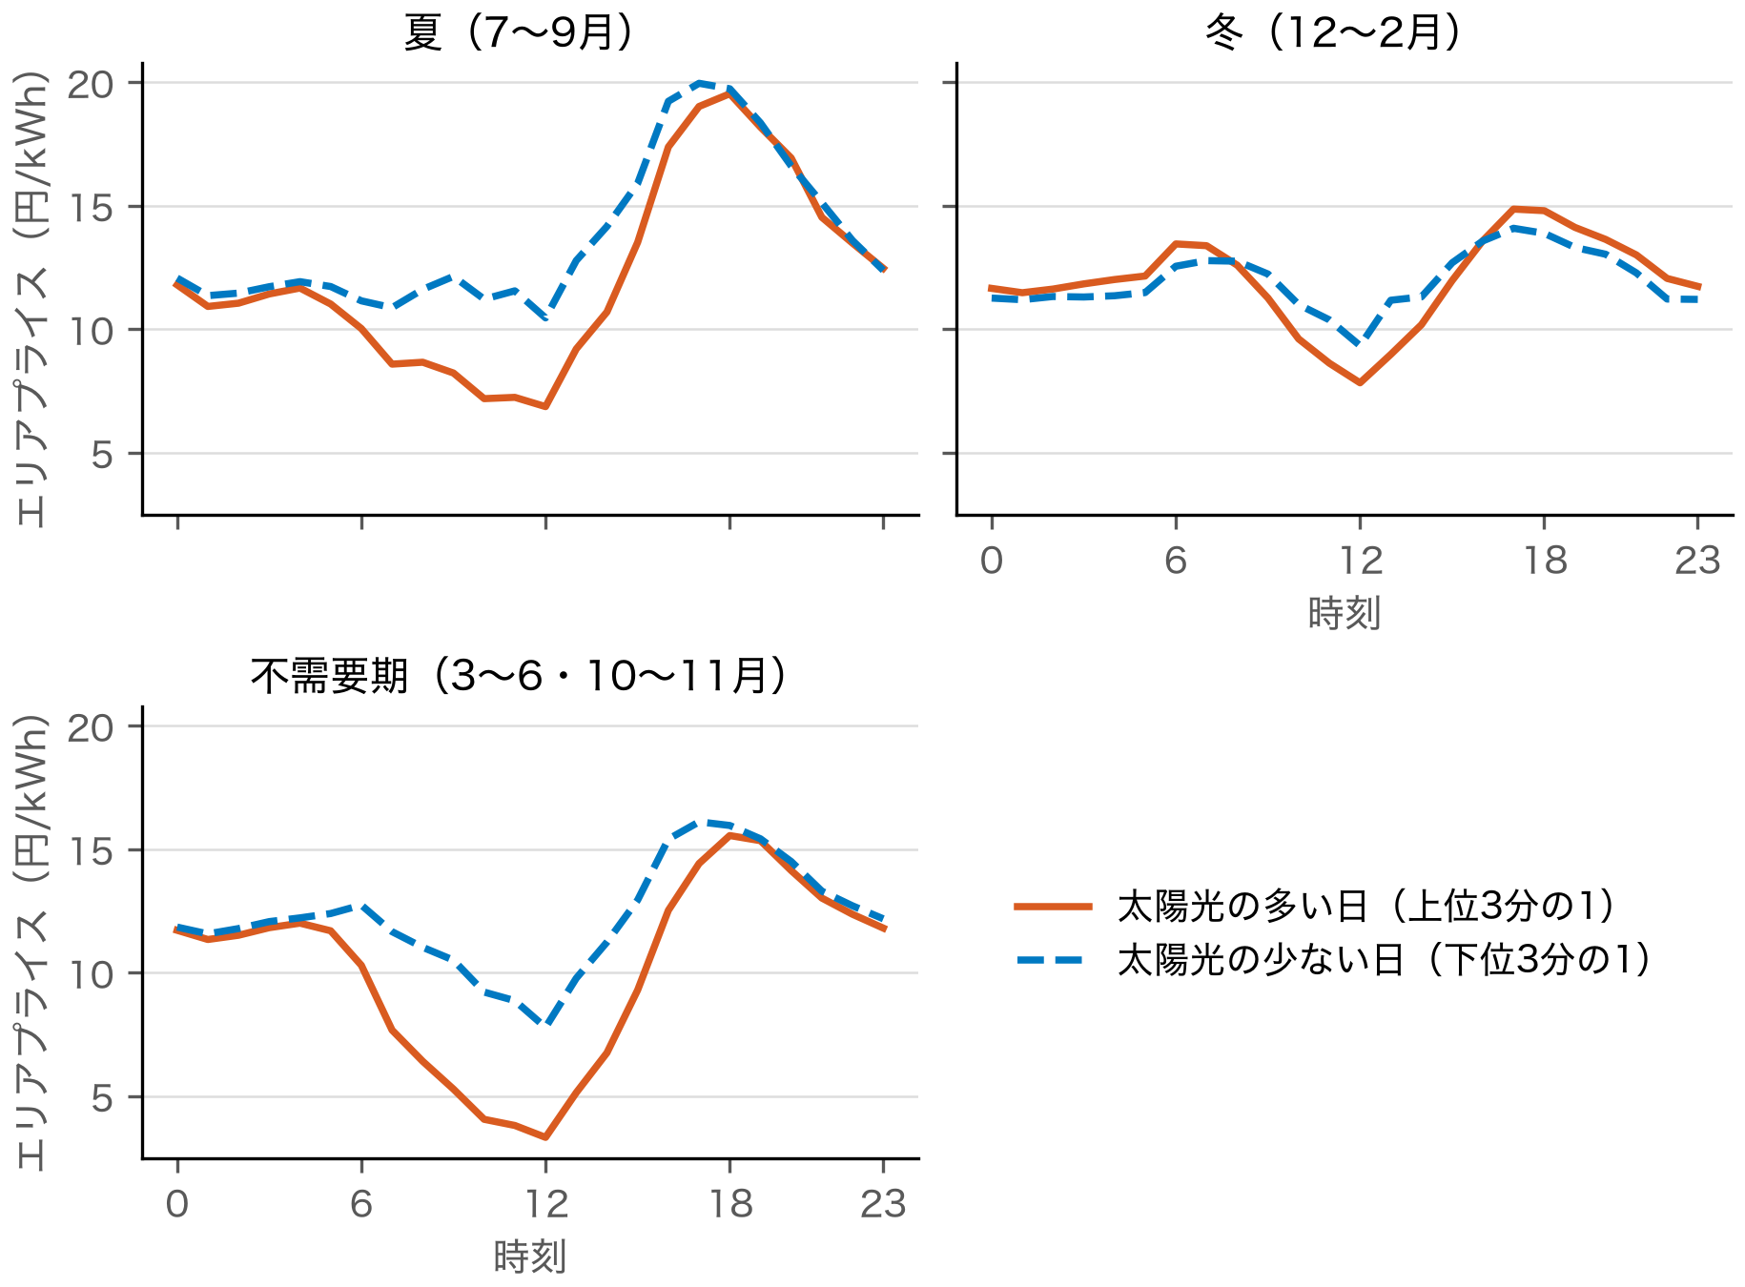
5.2.1 時刻別の価格カーブ
太陽光は昼の価格だけを下げて夕方との差を開き、風力は一日をほぼ一様に押し下げる
問い
太陽光・風力の多い日に、24時間の価格カーブのどの時間が下がるか（昼か、夕方か、一日全体か）
データ
北海道エリアプライス（60分値）、FY2023〜25 の1,096日
日次の制御前（発電実績＋出力制御量）の太陽光・風力発電量
季節は夏（7〜9月）・冬（12〜2月）・不需要期の3区分
手法
各季節内で日次発電量の上位3分の1と下位3分の1の日を分け、時刻別の平均価格を比べる（統制なしの記述）
頑健性：年度×月の中で三分位を作り直し、差の95%区間を14日移動ブロック・ブートストラップで求める
出力の日内振幅＝時刻別平均の（最大−最小）÷平均
図5.1 太陽光の多寡別の時刻別価格（北海道、FY2023〜25。上位・下位3分の1の日の平均）
結果
太陽光：不需要期の多い日は正午に約3.3円/kWh まで下がり、少ない日との差は正午前後で−4.7円/kWh。夏と冬は差が小さい
月の構成を除いても昼（11〜13時）の差は−3.9〜−1.8円で95%区間は0を含まない。夕方（17〜19時）の差は0と区別できない
風力：多い日は全時間平均で1.2〜1.6円/kWh 低く、曲線の形はほぼ同じ（図5.2）。出力の日内振幅は14〜20%（太陽光は315〜422%）
太陽光は昼と夕方の差を開く（ダックカーブ）。風力は一日をほぼ一様に下げる（厳密な平行移動ではなく、高い時間ほどやや大きく下げる。5.7節）
第5章 再生可能エネルギーと価格形成
10
Notes:
第5章の出発点となる記述的な証拠です。北海道の2023〜25年度について、季節ごとに太陽光の発電量が多い日（上位3分の1）と少ない日（下位3分の1）を分け、時刻ごとの平均価格を重ねて描きました。図の不需要期を見ると、太陽光の多い日は正午の価格が約3.3円まで下がり、少ない日との差は4.7円に達します。一方、夕方18時前後のピークはどちらの日もほぼ同じ高さに残ります。つまり太陽光は昼だけを押し下げ、昼と夕方の差を広げます。同じ比較を風力で行うと（図5.2）、風力の多い日は一日全体が1.2〜1.6円ほど低くなるだけで、曲線の形はあまり変わりません。風力の出力そのものが一日の中でほとんど上下しないためです。これは他の要因を統制しない記述なので、結論は次以降の回帰で確かめます。なお、年度×月の中で三分位を作り直して月の構成の違いを除いても、昼の差は有意で、夕方の差は0と区別できませんでした。

Slide 11
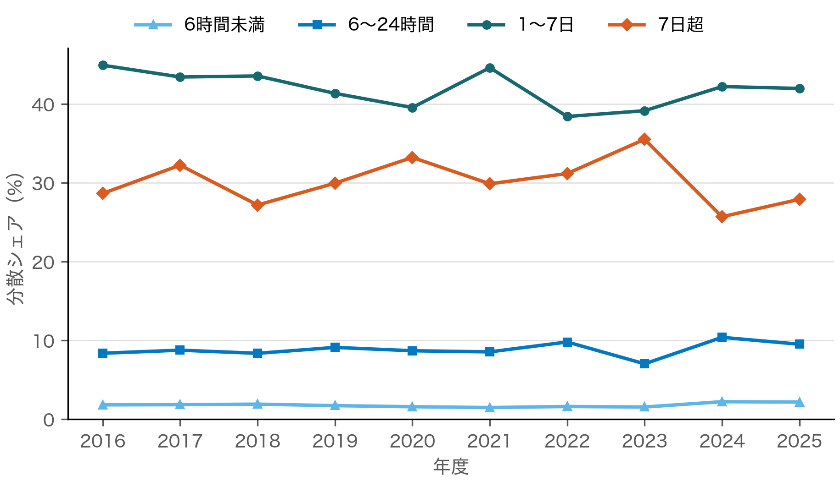
5.2.2 発電量の帯域分解
風力の変動の約7割は1日を超える長周期にあり、日内は約1割。太陽光は6〜24時間帯が約3分の2を占める
問い
風力と太陽光の出力の変動は、どの時間スケール（日内か、数日か、それより長いか）にあるか
データ
北海道・九州の制御前出力を月次の導入量で割った設備利用率（60分値）
主の期間は FY2023〜25（26,304時間）。年度別に FY2016〜25 も計算
手法
中心化した6・24・168時間の移動平均のカスケードで、6時間未満・6〜24時間・1〜7日・7日超の4帯域に分ける（式5.1）
分散シェア＝各成分の分散÷元の系列の分散（成分は直交しないので合計は100%にならない）
設備利用率を使うのは、導入量の趨勢が長周期の帯域に入るのを防ぐため
図5.3 北海道の風力の帯域分解の年度別推移（分散シェア、%）
結果
北海道の風力：6時間未満1.9%・6〜24時間8.6%・1〜7日40.8%・7日超31.2%（1日超が約7割、日内の2帯域は約1割）
北海道の太陽光は6〜24時間帯が65.6%。九州も風力1.9／7.8／43.3／29.2%、太陽光65.4%と同じ構造で、帯域は電源種の性質
年度別（図5.3）：風力の導入量が約4倍になった10年間でも、北海道の風力の帯域シェアはほとんど変わらない
風力の6時間未満帯が2%弱と小さいのは、フリート集約による相殺と整合的（出力変動緩和の要件のない九州も1.9%）
第5章 再生可能エネルギーと価格形成
11
Notes:
風力と太陽光の出力が、どのくらいの時間の幅で上下しているかを調べた分析です。出力の時系列と6時間・24時間・168時間（1週間）の移動平均どうしの差をとることで、6時間未満、6〜24時間、1〜7日、7日超の四つの成分に分け、それぞれが全体の分散の何割を占めるかを計算しました。導入量の増加が長い周期の成分に混ざらないよう、出力を導入量で割った設備利用率で計算しています。結果ははっきりしていて、北海道の風力は変動の約7割が1日を超える長い周期にあり、一日の中の変動は約1割です。風の強弱は天気の移り変わりに伴って数日単位で続くためと考えられます。太陽光は逆に、昼に出て夜に消える6〜24時間の成分が約3分の2を占めます。九州でも同じ形なので、これは地域ではなく電源の種類の性質です。導入量が約4倍になった10年間でも割合はほとんど変わりません。毎日充放電する蓄電池にとって、風力の変動の大半は一日の中の価格差になりにくい、というのがこの結果の意味です。

Slide 12
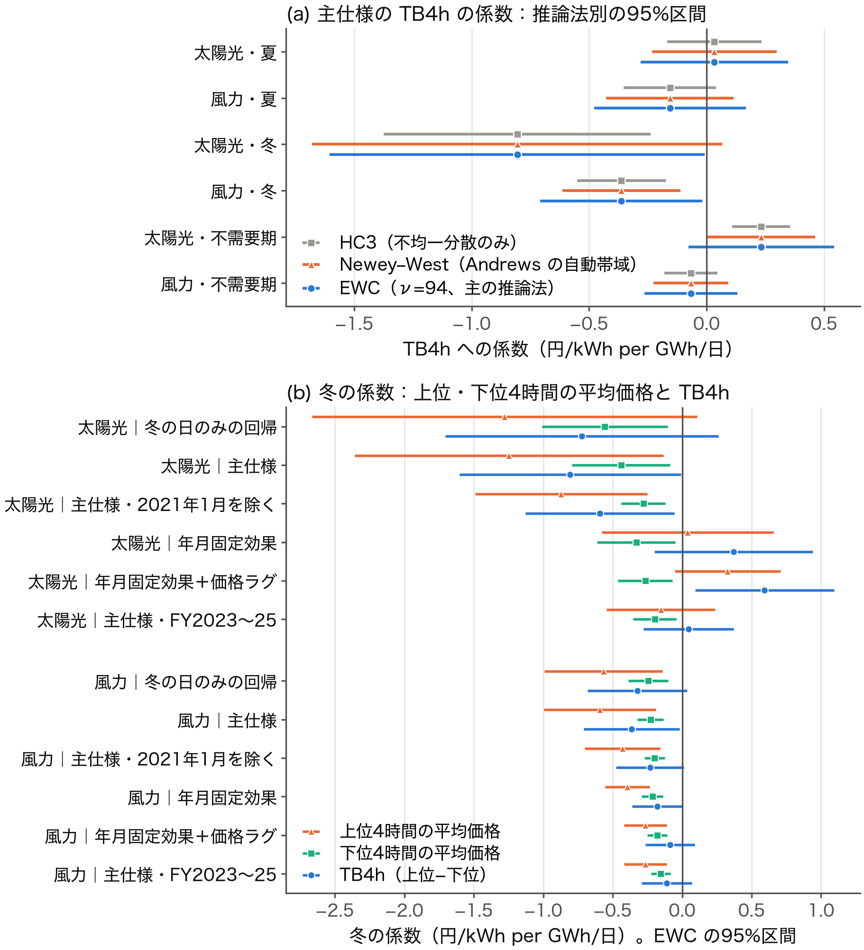
5.3・5.9 日次回帰と頑健な推論
太陽光は不需要期に TB4h を広げる。風力は水準を下げるが、TB4h を広げる頑健な証拠はない
問い
日々の太陽光・風力の発電量は、日平均価格（水準）と TB4h（日内形状）をどれだけ動かすか
データ
北海道・九州の日次標本、FY2016〜25 の各3,632日
被説明変数：日平均価格・TB4h・日内標準偏差。説明変数：制御前の太陽光・風力（GWh/日）×季節、需要
手法
OLS、年度・季節固定効果。年度内の日々の気象の違いで識別（式5.2）
残差の自己相関0.76〜0.91 → 主の推論は EWC（ν=94）
ふるいブートストラップ（1,999回）で補正 p 値と実効棄却率
有意でない係数は95%区間の上限で効果の上限を示す
図5.8 TB4h の係数の95%区間：(a) 推論法別、(b) 冬の上位・下位4時間（北海道）
結果
水準：北海道の風力は夏−0.245・冬−0.353・不需要期−0.355円/kWh per GWh/日（1%有意）。太陽光も全季節で下げる
TB4h：太陽光・不需要期は+0.233（EWC の p=0.14）だが同じ月の中の識別では+0.392（1%）。九州の太陽光も冬・不需要期に1%で拡大
風力の TB4h：冬−0.363（5%、補正 p=0.099）、夏・不需要期は有意でない。上限は季節平均の3.0〜5.3%（FY2023〜25 の夏は10.9%）
名目5%検定の実効棄却率は HC3 37〜42%、EWC 8〜10%。5%有意の係数は24本中 HC3 で14、EWC で12、補正 p で10
第5章 再生可能エネルギーと価格形成
12
Notes:
第5章の中心となる回帰です。日ごとの価格指標（日平均価格と TB4h）を、その日の太陽光と風力の発電量に回帰します。年度と季節の固定効果を入れているので、燃料価格のような年ごとの違いは除かれ、同じ年度の中で風の強い日と弱い日を比べる形になります。発電量は天気で決まるので、価格に対して外生とみなせます。問題は日々の誤差が前日と強く相関していることで、普通の標準誤差（HC3）は有意性を過大に見積もります。名目5%の検定が HC3 では約4割棄却してしまうことをシミュレーション（ふるいブートストラップ）で確かめ、主の推論には系列相関に強い EWC を使いました。結果、太陽光は不需要期に TB4h を広げ（同じ月の中の比較では1%有意）、風力は水準を下げますが TB4h を広げる頑健な証拠はありません。有意でないことを効果ゼロとは読まず、95%区間の上限から、効果があっても季節平均の3〜5%程度と示しました。ただし FY2023〜25 の暦月の春には境界的な正の係数（+0.084、p=0.13）があります。冬に風力がスプレッドを縮める点推定も、補正後は10%水準の弱い結果です。

Slide 13
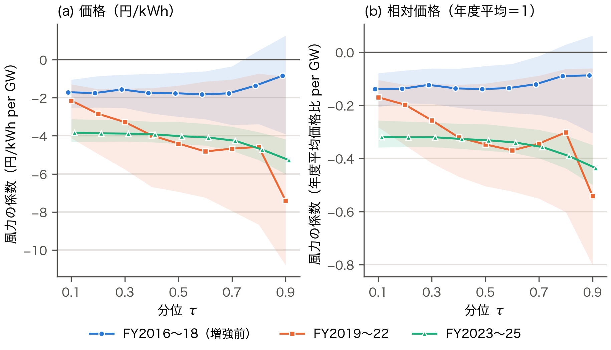
5.4 分位点回帰による高分位の MOE
高分位（τ=0.9）の MOE が風力の倍増と北本連系線の増強の後に弱まった証拠はない（「減衰」の主張は撤回）
問い
風力が価格を下げる効果（MOE）は、価格の高い時間（高分位）で直近の期間に弱まったか
データ
北海道の時間値：エリアプライスと制御前の風力・太陽光・需要
3期間：FY2016〜18（北本増強前）、FY2019〜22（燃料危機期を含む）、FY2023〜25
手法
τ=0.1〜0.9 の分位点回帰。季節×時刻・月・年度の固定効果と曜日・祝日で統制
価格と相対価格（年度平均で割った値）の両方で推定
95%区間は14日移動ブロック・ブートストラップ（499回）
減衰と判定するのは、両方で τ=0.9 の期間差の区間が0を含まず弱まる向きのときだけ
図5.5 風力の分位別の係数（統制付きの仕様、期間別、帯は95%区間）
結果
統制のない先行研究型の仕様：τ=0.9 は FY2016〜19 −11.2 → FY2023〜25 −7.1 だが差の区間は0を含み、年度間の価格水準を拾う
統制付きの仕様：FY2023〜25 は全分位で負に有意で、τ=0.1 の−3.84 から τ=0.9 の−5.28 へ高分位ほど大きい（円/kWh per GW）
FY2016〜18 は−1.8〜−0.8 と小さい。FY2016〜18 との差は FY2018（地震の年度）に依存し、FY2016〜17 との τ=0.9 の差は0を含む
どの期間の組でも τ=0.9 で MOE が弱まった証拠はない。ただし北本増強そのものの効果はこの比較では識別できない
第5章 再生可能エネルギーと価格形成
13
Notes:
メリットオーダー効果（MOE）とは、燃料費のかからない再エネが入ると限界費用の高い電源が押し出されて価格が下がる効果です。分位点回帰は、価格の平均ではなく、価格の高いほうの時間（τ=0.9）や安いほうの時間（τ=0.1）に分けて効果を測る方法です。先行研究型の統制のない仕様では、τ=0.9 の風力の係数が以前より小さく見え、以前の版ではこれを「高い時間で MOE が弱まった」と書いていました。しかしこの仕様は年度ごとの価格水準の違いを拾っており、差の区間も0を含みます。年度・月・季節×時刻の固定効果で統制すると、直近の FY2023〜25 の係数は全分位で負に有意で、高分位ほどむしろ大きく、弱まった証拠はありません。そこで「減衰」の主張は撤回しました。FY2016〜18 との差が有意に見えるのは胆振東部地震の年度（FY2018）を含むためで、FY2016〜17 と比べると差は0を含みます。北本連系線の増強そのものの効果はこの比較からは分けられない点が限界として残ります。

Slide 14
5.5 市場分断の構成
北本連系線の増強で北海道と東北の同価格は約3割→約8割。今の高値・安値の多くは北本ではなく東日本側で生じる
問い
北海道の価格はどこで、どの向きに他と分かれているか。風力の多い日には何が増えるか
データ
JEPX スポットの30分コマ、FY2016〜25（北海道の価格が欠測する960コマを除く）
北海道・東北・東京のエリアプライスとシステムプライス。風力三分位の比較は FY2023〜25 の1,096日
手法
±0.01円/kWh 以内を同価格とし、(a) システムプライスとの比較（高値・同価格・安値）と (b) 北海道と東北の比較（北本連系線）に分類
二つを組み合わせて分断の場所を特定（東北東京間の連系線や東西の周波数変換設備での分断を含む）
季節内の風力三分位で安値の時間（時間/日）を比べ、差の95%区間を14日移動ブロック・ブートストラップで求める
結果
北海道と東北が同価格のコマ：FY2016〜19 29.2% → FY2020〜22 86.0% → FY2023〜25 80.9%（北本連系線の増強は2019年3月）
北海道＞東北のコマは FY2018 の91%から FY2020 の13%へ。システムプライス比の高値は90.7%→61.6%、安値は2.5%→27.1%
FY2023〜25 の高値のうち北本で分断したのは16.6%だけ。高値全体の75.7%は北海道＝東北＝東京＞システムの東西の分断
安値も68.5%は北海道と東北が同価格のまま東日本側で生じている
風力の多い日は安値の時間が増える（少ない日→多い日：夏7.2→10.7、冬3.1→8.3、不需要期4.8→9.2 時間/日。増加はいずれも有意）
増加のうち北本連系線が拘束する時間は夏で約4分の3、不需要期で約半分、冬で2割弱。残りは東北の風力も同じ気象で動き識別できない
風力は下限張り付きの前に安値の分断を増やしているが、北本での輸出の飽和による道内価格の切り離しといえるのはその一部
第5章 再生可能エネルギーと価格形成
14
Notes:
北海道の価格が、どこで本州側と分かれているかを整理した分析です。JEPX の30分ごとの価格で、北海道の価格を全国のシステムプライスと比べた高値・同価格・安値と、北海道と東北を比べた北本連系線での分断の二つに分け、組み合わせて分断の場所を特定しました。2019年3月の北本連系線の増強の後、北海道と東北が同じ価格になるコマは約3割から約8割に増えました。市場統合の直接の証拠です。一方、今も北海道の価格はシステムプライスより高いことが多いのですが、その大半は北海道・東北・東京が同じ価格のまま、東日本と西日本の間で分かれているためで、北本連系線が原因ではありません。風力の多い日には少ない日より、北海道の価格がシステムプライスより安い時間が1日あたり3.5〜5.2時間多くなります。そのうち北本連系線で送り切れずに切り離されたといえるのは、季節により2割弱から4分の3です。残りは東北の風力も同じ天気で増えるため、北海道の風力の効果とは区別できません。

Slide 15
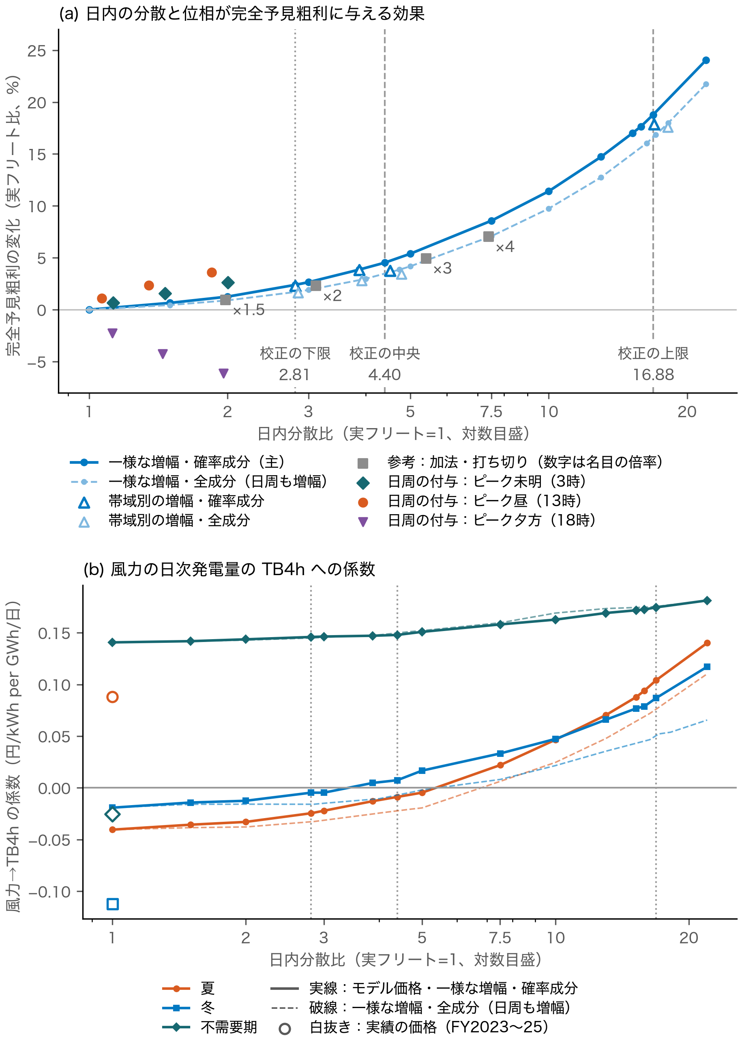
5.6 空間分散の反実仮想
集中立地を仮定しても中央の校正では完全予見粗利は+4.5%。日内形状への効果を決めるのは分散の大きさより位相
問い
風力が日内形状を広げないのは、広域に分散した立地で日内の変動が打ち消されているからか
データ
北海道の風力（FY2023〜25、制御前）と第7章の価格過程モデル（仕様A、θ=1）
日内分散比の校正：St. Martin et al.（2015）の相関距離から下限2.81・中央4.40・上限16.88
手法
日次エネルギーを保ち、日内帯域の確率的な変動をロジット空間で増幅（集中立地の反実仮想）
合成系列を同じ価格過程に通し、TB4h・完全予見粗利・下限張り付き時間を比べる
振幅0.3の日周（ピークは未明・昼・夕方）を付与し、位相の効果を比べる
モデルの風力への感応度を実績と比べて検証する
図5.6 集中立地と日周位相の反実仮想（(a) 完全予見粗利、(b) 風力→TB4h）
結果
中央の校正：TB4h の中央値+3%、完全予見粗利+4.5%（8,266→8,640円/kW-年）、下限張り付き時間はほぼ不変。上限では粗利+18.8%
位相：同程度の日内分散でも、日周のピークが昼なら粗利+3.6%、夕方なら−6.1%。一様な増幅（+0.8〜1.3%）の絶対値で2〜7倍で、符号も変わる
検証：モデルは夏の日内変動への感応度を過小に出す（実績はモデルの4.7倍）。この比で夏の粗利の増分を補正すると参考値で中央+6.7%、上限+32%
主因は風力に系統的な日内サイクルがないこと。フリートの集約は補助的な機構（仕様A の上の比較、上限側は無視できない）
第5章 再生可能エネルギーと価格形成
15
Notes:
北海道の風車は道内各地に散らばっていて、ある場所で風が弱まっても別の場所で強まるため、全体の出力の短い時間の上下は打ち消されます。風力が日内の価格差を広げないのはこの分散のおかげなのかを、仮想の実験で調べました。第7章の価格モデルの上で、一日の総発電量は変えずに日内の揺れだけを大きくした「風車が1か所に集まっていたら」の系列を作り、完全予見粗利などがどう変わるかを見ます。揺れの大きさは文献の相関距離から下限・中央・上限の3通りに校正しました（実際の風車の配置から測ると下限〜中央に近い）。中央の校正では完全予見粗利は4.5%しか増えません。増えた揺れには決まった時刻の癖がなく、毎日の高い4時間と安い4時間の差にあまり効かないからです。逆に、決まった時刻に出力が増える日周を加えると、ピークが昼なら+3.6%、夕方なら−6.1%と、同程度の揺れでも効果の向きが変わります。したがって主因は風力に毎日決まったリズムがないことで、分散効果は補助的です。ただしモデルは夏の感応度を実績より小さく出すので、上限側（補正後+32%）は無視できません。

Slide 16
5.8 先行研究の指標との比較（時間スケールで符号が変わる）
同じ標本・同じ説明変数でも、日間の IQR では太陽光は変動性を下げ、日内の TB4h では広げる。両者は別の量
問い
「太陽光は変動性を下げる」（Fuke & Ohashi, 2025）と「太陽光は日内スプレッドを広げる」は同じデータで両立するか
データ
九州 FY2016〜19（原典の再現、1,434日）。同じ仕様を FY2023〜25 と北海道（風力を説明変数に追加）にも当てる
被説明変数：昼間平均価格（太陽光が発電している時間の価格の単純平均）と TB4h
手法
原典の仕様：4季節（冬12/16〜3/15 など）のダミーと需要・太陽光・原子力の交互作用、7日分のラグ価格、土日祝ダミー
τ=0.1〜0.9 の分位点回帰の IQR 係数（β0.9−β0.1）＝日間（多日）の変動性への効果。14日ブロック・ブートストラップで検定
同じ標本・説明変数で被説明変数を TB4h に替えて OLS（日内形状への効果、EWC で検定）
結果
再現：九州 FY2016〜19 の IQR 係数の符号は全季節で原典と一致し、有意な係数（夏の需要、春の太陽光）も同じ
九州 FY2016〜19 の太陽光：春は日間 IQR −0.259（5%）なのに TB4h は+0.284。冬・秋は TB4h を+0.739、+0.913（5%）広げる
九州 FY2023〜25 の太陽光：IQR は冬−0.542・春−0.738（1%）と縮み、TB4h は冬+2.111・春+1.678・秋+2.152（1%）と広がる
北海道 FY2023〜25 の太陽光：TB4h を全季節で+4.399〜+7.716（いずれも5%水準で有意）広げ、IQR は春・秋に負（10%）
北海道の風力：FY2023〜25 の冬に IQR を縮め（−3.166、1%）高分位の MOE と整合。春の TB4h +5.025（1%）はラグ価格を含む仕様で偏りうる
太陽光は昼間平均価格を日々安定させながら昼と夕方の差を開く。変動性を高めるかは時間スケールを指定しないと判定できない
単位は円/kWh per GW。主仕様（式5.2）とは季節区分と単位が異なり係数の大きさは直接比べないが、太陽光が日内を広げる符号は共通
第5章 再生可能エネルギーと価格形成
16
Notes:
先行研究の Fuke and Ohashi（2025）は、九州で「太陽光は価格の変動性を下げる」と報告しています。本研究の「太陽光は日内の価格差を広げる」と逆に見えるので、同じデータで両方が成り立つかを確かめました。まず九州の FY2016〜19 で同論文の仕様を再現し、係数の符号と有意な係数が原典と一致することを確認しました。同論文の変動性は、昼の平均価格が日によってどれだけ散らばるか（0.9分位と0.1分位の差、IQR）という日をまたぐ変動です。次に同じ標本・同じ説明変数のまま、被説明変数だけを一日の中の価格差 TB4h に替えました。すると太陽光は、日をまたぐ散らばりを縮めながら一日の中の差は広げていました。直近の FY2023〜25 や北海道ではもっとはっきり現れます。二つの主張は矛盾せず、別の量を測っているだけです。「再エネが変動性を高めるか」は、どの時間の幅の変動かを決めないと答えられない、というのが本章の第一の結論です。なおこの仕様はラグ価格を右辺に含むので、係数に偏りがありえます。

Slide 17
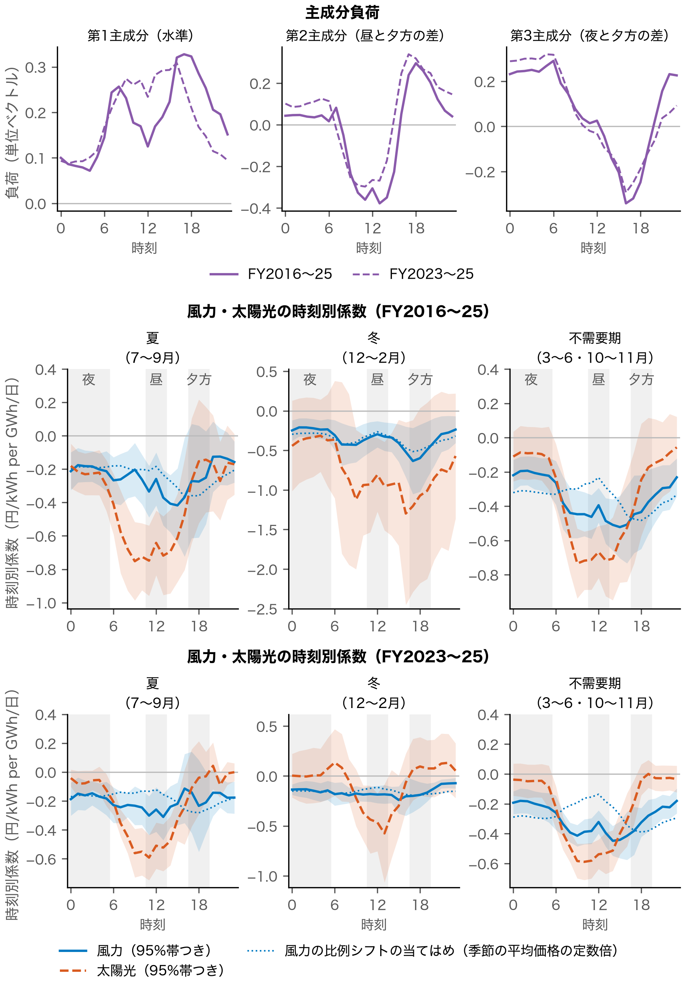
5.7 価格カーブの主成分分解
24時間カーブの主な因子は水準・昼と夕方の差・夜と夕方の差。風力は主に水準を動かし、太陽光は形状にも効く
問い
24時間の価格カーブの日々の変動はどんな因子からなり、風力・太陽光はどの因子を動かすか
データ
北海道エリアプライスの24時間ベクトル、FY2016〜25 の3,632日と FY2023〜25 の1,096日
年度×季節×時刻の平均を除いた偏差を分解（式5.2 の固定効果に対応）
手法
債券の期間構造の類比（Litterman & Scheinkman, 1991）：偏差の共分散行列を固有分解（式5.3）
因子スコアと24時刻別の価格を式5.2 の右辺に回帰（EWC）
平行シフト・比例シフトを多式の EWC による Wald 検定で検定
裁定に直結する差：夕方（17〜19時）−昼（11〜13時）、夕方−夜（0〜5時）
図5.7 主成分負荷（上段）と風力・太陽光の時刻別係数（中段・下段）
結果
因子：第1〜第3主成分が78.3%・7.2%・4.9%（水準、昼と夕方の差＝ダックカーブの深さ、夜と夕方の差）。FY2023〜25 は57.0%・17.2%
両電源とも水準の因子を下げる。1標準偏差あたり、太陽光は第2主成分を0.10〜0.31標準偏差動かし、風力は0.02〜0.11にとどまる
風力は夕方−昼の差を広げる証拠がなく、夜の下がり方が小さいので夕方−夜は縮める。太陽光は夏・不需要期に夕方−昼を広げる
風力の冬の TB4h 係数−0.363 はほぼ全量が水準の因子経由（−0.451）。FY2023〜25 では TB4h はほぼ形状の指標
第5章 再生可能エネルギーと価格形成
17
Notes:
24時間の価格を、債券の利回り曲線と同じように1本のカーブとみなし、その日々の動きを少数の型（主成分）に分解しました。金利のカーブが水準・傾き・曲率で説明されるのと同じ発想です。第1の型は一日全体が上下する水準で、変動の78.3%を説明し、日平均価格との相関は0.995です。第2は昼が下がり夕方が上がる昼と夕方の差で、ダックカーブの深さにあたり、直近の FY2023〜25 では17.2%まで重みが増えます。第3は夜と夕方の差です。これらの型の得点を風力・太陽光に回帰すると、太陽光は水準と昼夕の差の両方を動かすのに対し、風力は主に水準を動かします。24時刻別に見ても風力は全時刻で価格を下げ、厳密な平行移動ではないものの形の変化は小さいことが分かりました。蓄電池に大事な時刻間の差では、風力は夕方−昼を広げず、夕方−夜をやや縮めます。なお78.3%は2021年1月の価格高騰の31日に強く引っ張られた値で、この31日を除くと63.5%です。

Slide 18
PART B
第6章 蓄電池のスポット裁定価値
問い（RQ2 の前半）: 風力主導の北海道で、4時間蓄電池は前日スポットの裁定でいくら稼げるか
上界＝完全予見の裁定粗利（完全予見粗利）、実際に取れる額＝先読みのない戦略の実現粗利。両者の差をオプションの層と予測評価の検定で読み解く
答え: 完全予見粗利は FY2023〜25 に0.96〜1.15万円/kW-年（九州の約9割）。気候値の戦略 c がその81.7%を取る
価値を決めるのは風力の量ではなく価格カーブの日内の形状。戦略 c の実績に校正した収益（実績整合ケース）を第7章の均衡分析の基準にする
18
Notes:
第6章は、蓄電池が前日スポット市場の値差、つまり安い時間に買って高い時間に売る裁定でどれだけ稼げるかを測る章です。測り方の要点は二つあります。一つは、翌日の24時間の価格をすべて知っていた場合の粗利（完全予見粗利）を「天井」として測ることです。もう一つは、前日までに分かる情報だけで動く単純な戦略を過去の価格で動かし、「実際に取れる額」を測ることです。天井と実際の差が何でできているかは、1日の裁定をオプションとみなした層分解と、予測評価の検定で読み解きます。結論は、天井が年1万円/kW 前後で九州の約9割あること、過去約4週間の平均価格カーブで充放電の時間を決める戦略 c がその8割強を取ること、そして価値を決めるのは風力の量ではなく一日の中の価格の形だということです。第7章の均衡分析では、モデル価格の上で動かした戦略 c の収益をこの実績に合わせて校正し（実績整合ケース）、限界参入者の収益の基準にします。

Slide 19
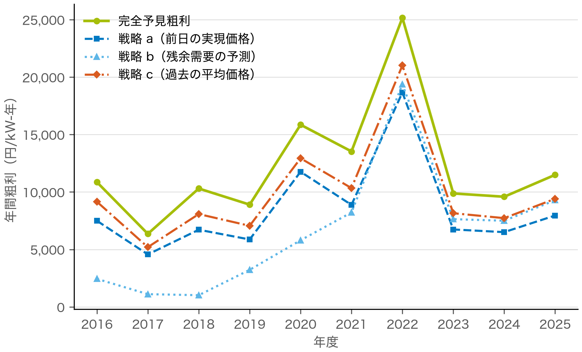
6.2 完全予見粗利の水準と脚の分解（九州との比較）
FY2023〜25 の完全予見粗利は年0.96〜1.15万円/kW で九州の88%。原資は放電脚と充電脚で半々
問い
4時間蓄電池が前日スポットの裁定で得られる粗利の上界はいくらか。九州との差はどちらの脚から来るか
データ
JEPX 北海道・九州のエリアプライス（60分値）
九州比較は24時間がそろう共通日（FY2023〜25 は1,096日）
下限張り付きは30分コマの約定価格（0.01円/kWh）
手法
日次の完全予見粗利＝max{0, 0.85×上位4時間の和−下位4時間の和}
先読みのないどの運用も上回る上界（Brown et al., 2010）
式(6.1)で放電脚 3.4(T−m)・充電脚 4(m−B)・水準項に分解
九州との差を水準と形状に分け、日次の差に EWC で推論
図6.2 完全予見粗利と実行可能戦略の年間粗利の推移（北海道、4時間・η=0.85）
結果
完全予見粗利は FY2023/24/25 に9,873・9,586・11,493円/kW-年（平均10,317）。FY2016〜19 は0.6〜1.1万円、燃料危機の FY2022 は2.5万円
九州比は3年平均88%（95%区間79〜96%）、年度別に79%・77%・111%。下限張り付きは FY2025 に473コマで九州（983コマ）の約半分（FY2023〜24 は3割弱）
放電脚の比率は北海道0.515・九州0.508（差 p=0.43）で両エリアとも半々。窓の時刻もほぼ同じ（充電は9〜15時、放電は16〜21時）
北海道は形状が浅く（T/m 1.41 対 1.53、B/m 0.61 対 0.49）水準が高い（日平均11.93 対 9.94円/kWh）。差は水準+6.5、形状−10.4円/kW-日
「九州は充電脚、北海道は放電脚が源泉」という対比は成り立たない。冬は北海道の脚がとくに浅い（完全予見粗利の九州比0.66）
第6章 蓄電池のスポット裁定価値
19
Notes:
蓄電池が前日スポットの裁定で稼げる額の「天井」を測った分析です。完全予見粗利とは、翌日の24時間の価格をすべて知っていたと仮定し、最も安い4時間に充電して最も高い4時間に放電したときの粗利です。往復効率0.85を掛け、赤字になる日は休みます。現実のどの運用もこれを超えられないので上界になります。北海道では FY2023〜25 に年0.96〜1.15万円/kW で、九州の88%でした。下限価格に張り付くコマは九州の3〜5割しかないのに、粗利は9割近くあります。その理由を、粗利を「夕方の高値のプレミアム（放電脚）」と「昼の安値のディスカウント（充電脚）」に分ける恒等式で調べると、両エリアとも半々で、充放電の時刻もほぼ同じでした。北海道は一日の価格の形がやや浅い一方、価格水準が高いので、形の浅さによる差の6割ほどを取り返しています。以前の「九州は充電脚、北海道は放電脚」という対比は、この検証で成り立たないと分かりました。図は FY2016〜25 の推移で、燃料危機の FY2022 に跳ね上がった後、元の水準に戻っています。

Slide 20
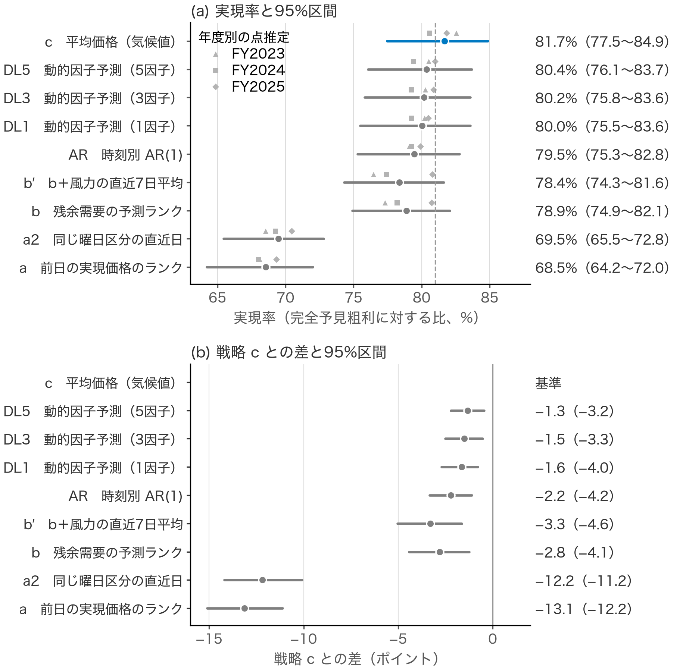
6.3 実行可能戦略と実現率
過去28日・同じ曜日区分の平均価格カーブで窓を決める気候値の戦略 c が、完全予見粗利の81.7%を取る
問い
前日までの情報だけで充放電の窓を決める単純な戦略は、完全予見粗利の何割を取れるか
データ
北海道 FY2023〜25 の1,096日（推移は FY2016〜25）
エリアプライス（60分）と需要・太陽光・風力の実績
九州の戦略 a を参考値として比較
手法
a 前日の価格、b 残余需要の予測、c 過去28日の平均価格（気候値）
変種 a2（同じ曜日区分の直近日）、b′（b−風力の直近7日平均）
各信号の上位・下位4時間に充放電し、実現価格で粗利を数える
実現率（capture率）＝戦略の粗利÷完全予見粗利
図6.3 (a) 実現率と95%区間、(b) 戦略 c との差（右端の括弧は DM 統計量）
結果
実現率（FY2023〜25 のプール、95%区間は定常ブートストラップ）: c 81.7%（77.5〜84.9%）、b 78.9%、b′ 78.4%、a2 69.5%、a 68.5%
c は b を年290円、a を1,356円/kW-年上回る（1%水準で有意。ただし FY2025 単年の c−b は有意でない）。a は九州の同じ戦略（76〜80%）より約10ポイント低い
価格形状は安定した骨格（朝夕のピーク・夜の谷・日射）と持ち越されにくい日々の変動からなる。a は変動を追って外し、c は平均で骨格だけを残す
b′ は b を改善しない（−0.5ポイント、p=0.03）。風力は一日の価格をほぼ一様に動かし、充放電の順位を決める形状を広げる頑健な証拠はない
c は FY2016〜25 に76.4〜84.3%で安定。b は FY2016〜18 に10〜22%とほぼ機能せず、FY2022〜23 に a を逆転（九州で先に観察）
第6章 蓄電池のスポット裁定価値
20
Notes:
実際に取れる額を測るため、前日までに分かる情報だけで充放電の時間を決める単純な戦略を、過去の価格で動かしました。戦略 a は前日の価格の高低をそのまま翌日に当てはめ、b は需要から太陽光を引いた残余需要の予測で、c は過去約4週間の同じ曜日区分の日の平均価格カーブで時間を選びます。結果は、最も素朴に見える c が81.7%で最も高く、前日の価格を使う a は68.5%にとどまりました。北海道の価格の形が「毎日ほぼ同じ骨格」と「翌日には持ち越されない日々の揺れ」からなるためです。a は昨日の揺れを追いかけて外し、平均をとる c は揺れが打ち消されて骨格だけが残ります。持続性の低い現象では平年値（気候値）が昨日の値に勝つという、予測の古典的な結果と同じ構図です。風力の直近の平均を加えた b′ は b を改善しませんでした。風力は一日の価格をほぼ一様に上下させ、どの時間が高いかという順位を変えるという頑健な証拠がないためです。c の81.7%（8,427円/kW-年）は、第7章で収益の基準（実績整合ケース）を校正する目標になります。

Slide 21
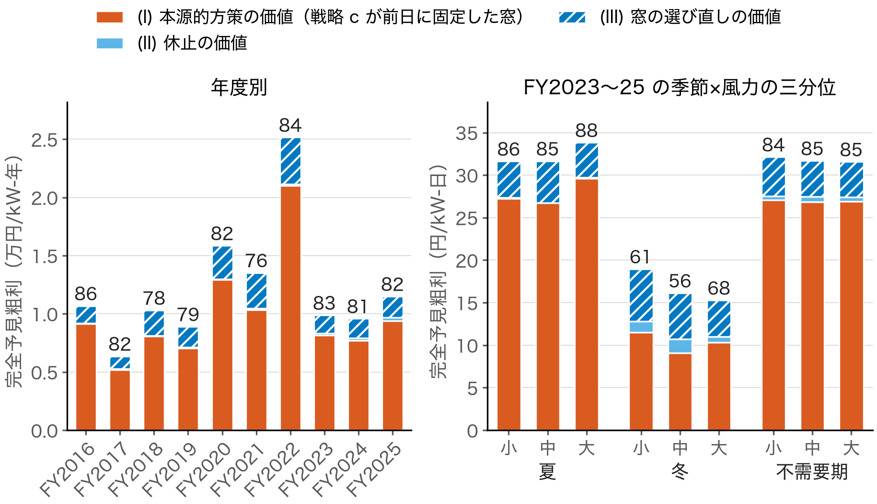
6.6 オプションとしての層分解
取り逃している18.3%の大半（16.3%）は当日の価格で窓を選び直す価値で、休止の価値は2.0%にとどまる
問い
戦略 c が取り逃す18%は何からなるか。冬に実現率が低いのはなぜか
データ
北海道 FY2016〜25（戦略 c を評価できる日）
季節×風力の三分位は FY2023〜25 の1,096日
4時間・η=0.85・60分粒度、ランク法
手法
1日の裁定をスプレッド・オプションとみなし式(6.2)で3層に分解
(I) 前日に固定した窓の粗利（本源的方策＝戦略 c）
(II) 固定窓が赤字の日に休む価値（休止の価値）
(III) 当日の実現価格で窓を選び直す価値（(II)+(III)＝完全情報の価値）
図6.4 層分解（左: 年度別、右: FY2023〜25 の季節×風力の三分位）。数字は (I) の比率
結果
FY2023〜25: 完全予見粗利10,317円/kW-年 ＝ (I) 8,427（81.7%）＋ (II) 208（2.0%）＋ (III) 1,682（16.3%）
(II) が小さいのは固定窓が赤字の日が年18〜37日（5〜10%）だけのため。(I) の比率は FY2016〜25 に76.4〜85.6%で、FY2022 も83.5%
冬は (I) 0.61・(III) 31.5%。冬の (III) の額（5.30円/kW-日）は夏4.43・不需要期4.35より2割ほど大きいだけで、比率が高いのは分母が小さいため
風力の三分位で (I) の比率は夏0.85〜0.88、不需要期0.84〜0.85でほぼ同じ。風力の多い日に窓が読みにくくなる関係は見られない
正規近似（Bachelier 型）は (II) を実現値の約6倍に見積もる。(II)+(III) は時間前市場で組み替えた場合の上限で、前日入札だけでは一部しか取れない
第6章 蓄電池のスポット裁定価値
21
Notes:
完全予見粗利と戦略 c の差、つまり取り逃している約18%が何なのかを、オプションの考え方で三つの層に分けました。1日の裁定は「安い時間の電気を高い時間の電気と交換する権利」とみなせます。(I) は前日に決めた窓で実際に得た粗利、(II) はその窓だと赤字になる日に休む価値、(III) は当日の価格を見て窓を選び直せた場合に上乗せされる価値で、三つの和は恒等的に完全予見粗利に一致します。結果、取り逃しの大半は (III) で、(II) は2%しかありません。前日に固定した窓で赤字になる日が年に5〜10%しかないからです。冬は (I) の比率が6割と低いのですが、冬の粗利そのものが小さく年間の15%にすぎないので、冬が夏並みに改善しても年間の実現率は0.82から0.85に上がるだけです。風力の多い日に窓が読みにくくなる関係も見られませんでした。(II)+(III) は、時間前市場でスポットと同じ価格で窓を組み替えられたときに取れる上限であり、前日スポットの入札だけで取れるのはその一部です。

Slide 22
6.7 戦略の検定と頑健性（DM・SPA・Diebold–Li）
c の優位は選択の偏りを考慮しても3年プールで有意。前日の価格を使う期間構造の予測も気候値を上回れない
問い
c の優位は、9本を試して最善を選んだ偏り（データ・スヌーピング）を考えても残るか
前日の価格を期間構造の予測モデル（Diebold–Li 型）で使えば、気候値 c を上回れるか
データ
北海道 FY2023〜25 の1,096日の日次粗利（円/kW-日）。戦略は a・a2・b・b′・c に DL1・DL3・DL5・AR を加えた9本
DL・AR は D−365〜D−1 のローリング窓で日ごとに再推定（先読みなし）
充放電の順序の確認は、順序を課した動的計画の厳密解との比較
手法
DM 検定（Diebold & Mariano, 1995）: 日次粗利の差を損失差とみなし、平均0を検定（長期分散は Newey–West、ラグ7日）
SPA 検定（Hansen, 2005）・Reality Check（White, 2000）: 候補8本のどれかが基準を上回るかを、選択の偏りを考慮して検定
Diebold–Li 型の動的因子予測: 気候値からの偏差を主成分1・3・5因子に縮約し、AR(1) で翌日へ持ち越す。時刻別 AR(1) も比較
補足にモデル信頼集合（Hansen et al., 2011）。区間は定常ブートストラップ（Politis & Romano, 1994。平均ブロック長20日、10,000回）
結果
c と b の差は+2.8ポイント（95%区間1.2〜4.4、DM=4.10）。基準 b の SPA は p=0.001（Reality Check 0.023）、ブロック長7〜28日でも p≤0.0014
基準 c では c を上回る候補はない（p=1）。c が9本中最大となるのはブートストラップ標本の99.8%で、最大値を選ぶ偏りは−0.05ポイント
年度別の SPA の p は FY2023 0.002・FY2024 0.052・FY2025 0.461。モデル信頼集合は統計量に依存（99%集合は範囲統計量で c のみ、90%集合は最大統計量で6本）
DL・AR は c に1.3〜2.2ポイント劣る。時間別価格の二乗誤差は14〜17%小さいが、改善は日平均（水準）だけで形状の誤差は−1.9〜+1.9%（有意でない）
第2・第3因子は持続性が低い（φ≈0.35。第1因子は0.54）。順序を課した厳密解でも c は±0.4%以内。前日の情報は水準には効くが形状には効かない
第6章 蓄電池のスポット裁定価値
22
Notes:
戦略 c が最も良いという結論が偶然でないかを確かめます。まず DM 検定で、c と各戦略の日々の粗利の差の平均がゼロかを調べ、b との差2.8ポイントも有意でした。ただし c は9本を試した後に「一番良かったもの」として選んだので、何本も試せばどれかが偶然良く見えるという偏りが残ります。SPA 検定と Reality Check はこの偏りを考慮して「候補のどれかが基準を上回るか」を検定するもので、b を基準にすると c の優位は有意、c を基準にすると c を上回る候補はありませんでした。ただしこれは c が最善だという証明ではなく、最善の集合の推定は統計量に依存します。また FY2025 単年では確認できず、優位は主に3年プールの結果です。次に、債券の利回り曲線の予測に使う Diebold–Li 型の動的因子モデルを24時間の価格カーブに当てました。前日の価格を使うので価格の予測誤差は c より小さくなりますが、改善は日平均の水準の部分だけで、充放電の時間を決める形の予測はよくならず、粗利では c に負けます。予測の精度と経済的な価値が一致しない例です。

Slide 23
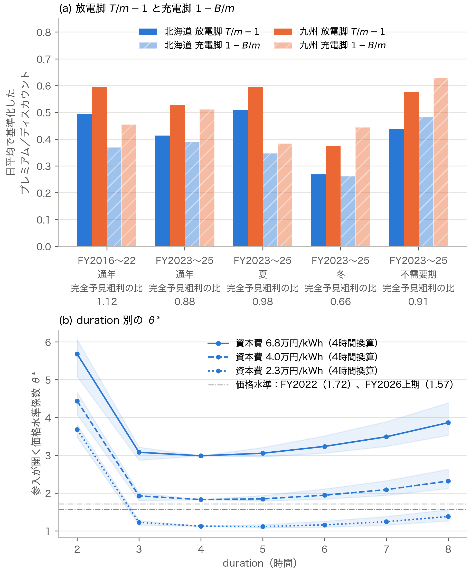
6.4・6.5 風力の三分位と duration（参入閾値）
風力の多い日に価値が高まる証拠はない。duration を2〜8時間で選び直しても参入閾値の低下は約4%にとどまる
問い
風力の多い日に蓄電池の価値は高まるか。4時間の仮定は参入の判定を左右するか
データ
北海道 FY2023〜25 の1,096日。風力は出力制御前の日次発電量
容量市場の調整係数・約定価格（2029年度向け北海道）
資本費は経済産業省の資料（4時間換算6.8万円/kWh 等）
手法
季節ごとに風力の三分位で TB4h・完全予見粗利・安値分断を比較
完全予見粗利を風力と価格カーブの因子に回帰（Newey–West）
h=2〜8時間の完全予見粗利と戦略 c(h) を実績価格で計算
K=0 で参入が開く価格水準係数 θ*(h)（kW 比例部分0〜40%）
図6.1 (a) 北海道と九州の脚の比較（6.2節）、(b) duration 別の θ*（静学、割引率6%）
結果
完全予見粗利（風力 小→大）: 冬19.0→15.3円/kW-日（−19%）、不需要期−2%、夏+7%（9月由来で、7〜8月に限ると−2%）
冬の−19%も回帰では有意でない（係数−0.36、t=−1.5）。安値分断は風力の多い日に1.5〜2.7倍だが、下限張り付きは1日1.2時間以下
因子エクスポージャーは水準0.01・昼と夕方の差1.71（形状のロング）。風力の変動を0〜3倍にしても粗利は−0.4〜−1.2%、形状成分を0にすると−19.4%
完全予見粗利は2時間6,026・4時間10,317・6時間13,062・8時間14,354円/kW-年と逓減。戦略 c の増分は4→6時間+23%、6→8時間+6%
θ* は3〜5時間でほぼ平ら（2.86〜3.21、4時間2.99）、2時間5.0〜6.0、8時間3.55〜4.42。選び直しても低下は約4%で、K*=0 は変わらない
第6章 蓄電池のスポット裁定価値
23
Notes:
このスライドは二つの確認をまとめています。一つ目は風力との関係です。各季節で、風力の発電量が少ない日・中くらいの日・多い日に三等分して裁定の原資を比べました。冬は風力の多い日に完全予見粗利が19%小さいものの回帰では有意でなく、夏と不需要期はほぼ変わりません。風力の多い日には北海道の価格が全国より安く切り離される時間（安値分断）が増えますが、これは一日の価格をほぼ一様に押し下げる動きで、充放電の価値を決める日内の形が広がるという証拠はありません。価格カーブの因子で見ても、蓄電池の価値は形に感応し、風力が主に働く水準にはほとんど感応しません。二つ目は充放電時間（duration）です。長くするほど粗利は増えますが増え方は逓減し、4時間から6時間へ延ばすと収入の増分約3,400円に対して費用の増分は8,100〜12,900円/kW-年です。参入が開く価格水準 θ* は3〜5時間でほぼ平らで、4時間から選び直しても約4%しか下がりません。4時間の仮定が参入を不利に見せているわけではなく、第7章の K*=0 の判定は duration の選び方に依存しません。

Slide 24
PART C
第7章 構造型価格モデルと自由参入均衡
問い（RQ2 の後半・RQ3 の前半）: 蓄電池自身の参入で裁定価値はどれだけ速く減るか。市場収入だけで運営するマーチャントの自由参入均衡で何 kW が成り立つか
道具: 純需要を供給曲線に写す構造型価格モデル（仕様A・仕様A′）の上で蓄電池フリートを内生化し、限界参入者の収益 π(K)、均衡容量 K*、参入に必要な価格水準 θ* を求める
答え: π(K) は約31万kW で半減し、約72万kW で負に転じる。マーチャントの K*=0 で、参入には FY2023〜25 の約3倍（θ*=2.99）の価格が要る
補強: 下限価格は充電脚のプットの売りとして裁定価値を削る。待機の価値を入れると参入閾値は静学の1.17〜1.59倍に上がる
24
Notes:
ここから第7章です。第6章では、実績価格の上で1基の蓄電池がいくら稼げるかを測りました。しかし蓄電池が増えると、自分たちの充放電で価格の山と谷が削られ、後から入る者の稼ぎは減ります。この効果は実績価格からは分かりません。そこで本章は、純需要（需要から出力制御前の太陽光・風力と原子力を引いたもの）から価格を作るモデルを推定し、その上に蓄電池を1万kW ずつ足していきます。こうして、次に参入する者の収益 π(K)、自由参入で成り立つ容量 K*、参入が開くのに必要な価格水準 θ* を求めます。答えは、収益は約31万kW で半分、約72万kW でマイナスになり、現在の資本費と価格ではマーチャントの均衡容量は K*=0 だというものです。参入には FY2023〜25 の約3倍の価格水準が要ります。あわせて、0.01円の下限価格が裁定価値を削る仕組みを示し、最後に、価格の不確実性の下で待つ価値を入れた実物オプションで、この判定がさらに強まることを確かめます。

Slide 25
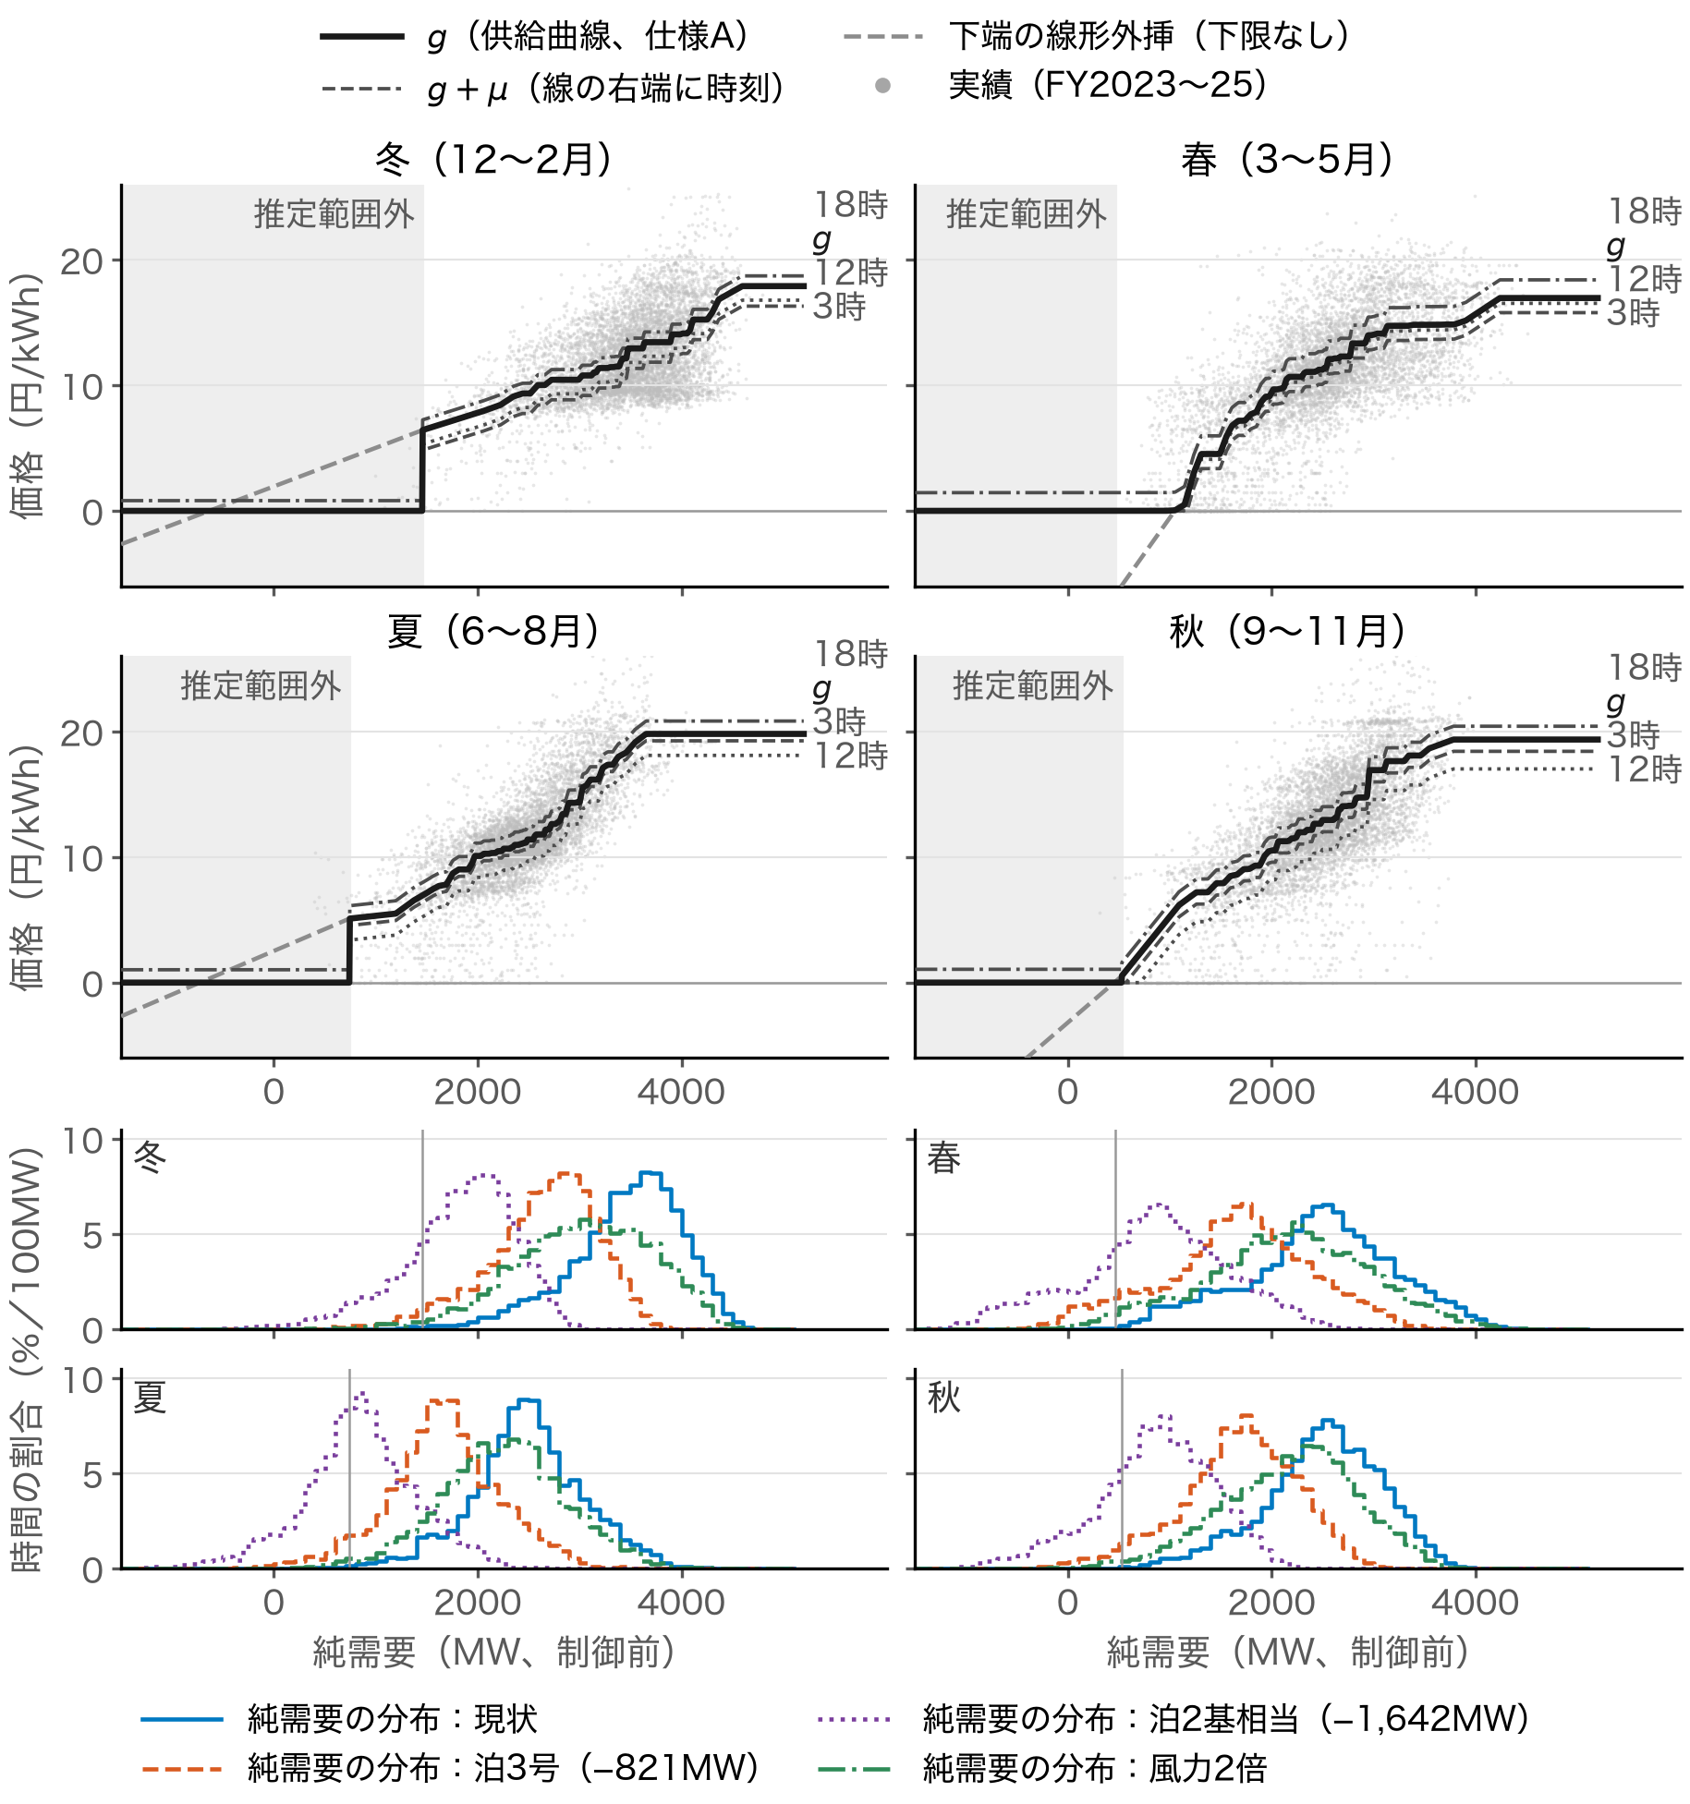
7.1.1・7.2 構造型の価格モデルと検証（仕様A と仕様A′）
水準係数付きの仕様A は価格の水準と形をおおむね再現するが裾を圧縮する。風力への応答は仕様A′ でも実績の約2倍
問い
泊・風力・蓄電池を動かす反実仮想に使える価格モデルを作れるか
実績の分布と、風力への条件付き応答を再現するか
データ
北海道の価格と需給実績、FY2023〜25 の26,304時間
純需要＝需要−制御前の太陽光・風力−原子力（MW）
期間外: FY2022 と FY2026 の4〜6月（θ だけ推定）
手法
仕様A: 季節別の供給曲線 g（純需要→価格）＋時刻別の μ
年度別の水準係数 θ_FY で伸縮。推定範囲外の純需要は0.01円
差（モデル−実績）を第5章の日次回帰に当てる（EWC・Holm）
仕様A′: μ を日次の風力発電量の三分位にも依存させた修正版
図7.4 仕様A の供給曲線 g・g+μ と実績（上）、シナリオ別の純需要の分布（下）
結果
標本内（分断混合仕様）: TB4h の中央値はほぼ再現（実績8.3〜9.6、モデル8.0〜8.3円/kWh）。裾が縮み、完全予見粗利は9〜24%過小、下限張り付きは実績の5〜6割
水準係数 θ_FY は FY2023〜25 が0.94・1.07・1.00、FY2026上期1.57、FY2022 1.72。θ だけ当てると FY2026上期の完全予見粗利の78%を再現
仕様A は不需要期の風力への応答が過大: 1GWh/日あたり完全予見粗利の差+0.60円/kW-日（p=0.012、Holm 補正後も残る）。高風日の夕方の値下がりを半分以下しか再現しない
仕様A′ は全季節・全指標で差の p>0.10（最小0.14）。ただし風力1GWh/日あたりの完全予見粗利の応答は実績+37、仕様A′ +79、仕様A +139円/kW-年
使い分け: 現行の風力水準の π(K)・θ* は仕様A、風力を動かす反実仮想は仕様A′ を主とする（風力の効果は上側の値）
第7章 構造型価格モデルと自由参入均衡
25
Notes:
この節では、反実仮想に使う価格モデルを作り、どこまで信用できるかを確かめます。モデルは単純で、季節ごとに「純需要がこれだけなら価格はこのくらい」という右上がりの供給曲線 g を、実績の中央値から作ります（図の太線）。そこに夕方の高値など時刻ごとの上乗せ μ を足し、燃料価格などによる年度ごとの違いは水準係数 θ で伸び縮みさせます。推定に使った最も低い区間よりさらに純需要が低い領域は曲線の形が分からないので、0.01円と置きます（図の網掛け）。結果、平均的な形はよく合いますが、極端な高値と0.01円の時間は少なめに出ます。より大事なのは、風力を増やす反実仮想に使えるかです。実績とモデルの差を第5章と同じ回帰に当てると、仕様A は風の強い不需要期の夕方の値下がりを半分以下しか再現せず、風力の効果を有利に出していました。そこで μ を風の強さで変える仕様A′ を作り、差が有意でなくなることを確かめました。ただし有意でないことは一致を意味せず、応答はなお実績の約2倍なので、風力の効果は上側の値として読みます。

Slide 26
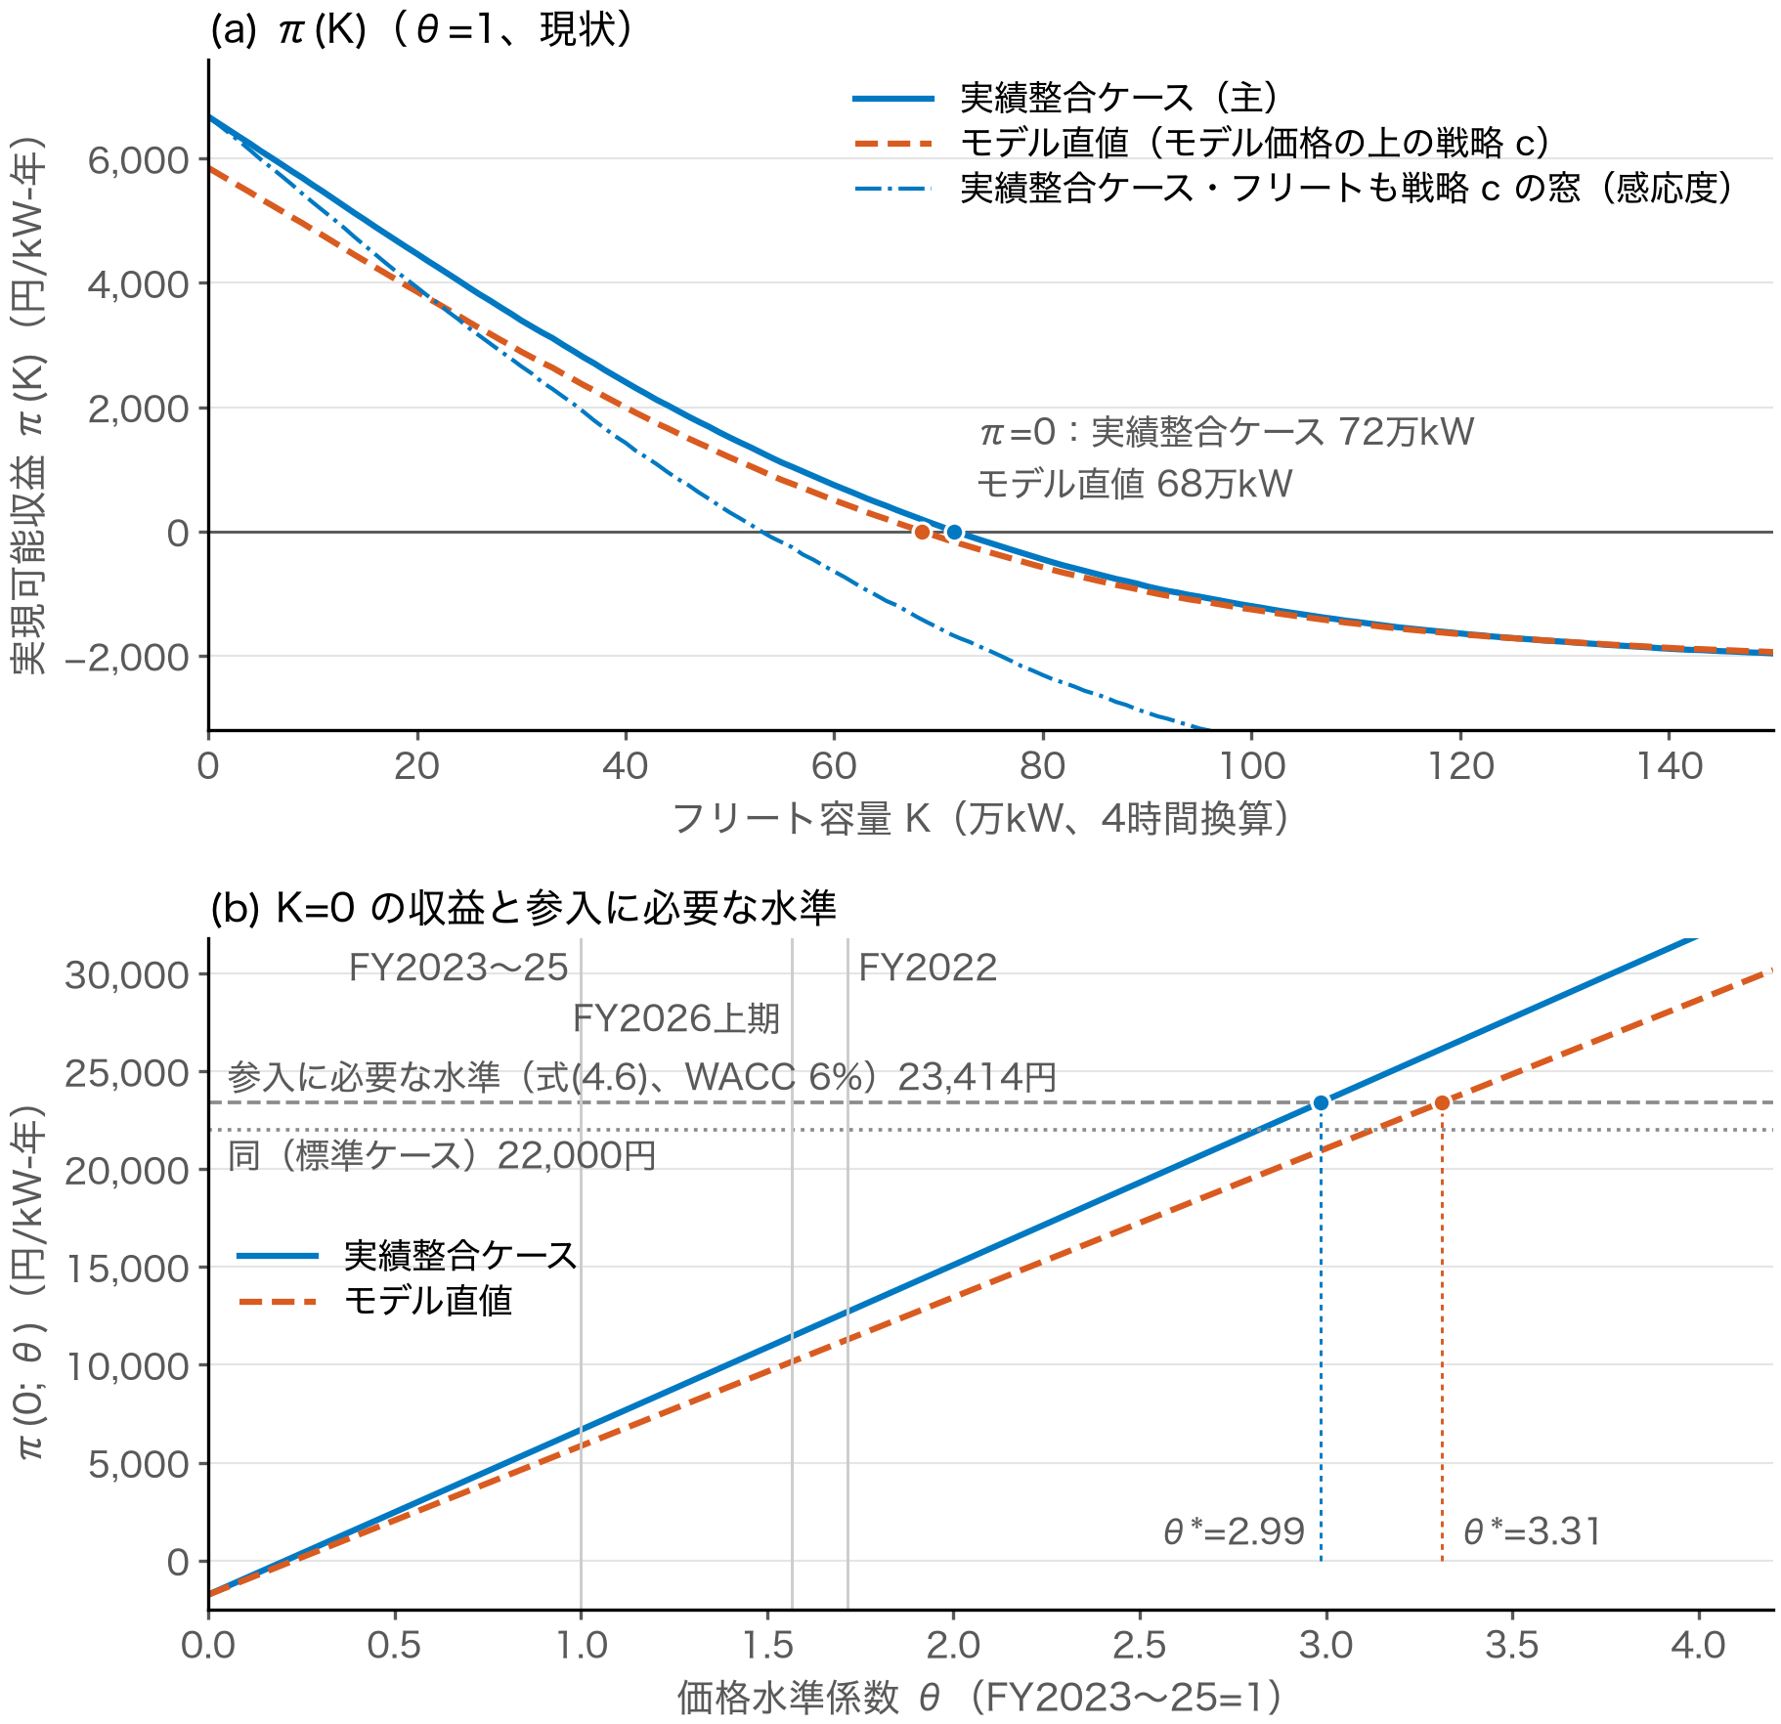
7.1.3・7.4 フリートの内生化と限界参入者の収益 π(K)
蓄電池どうしのカニバリゼーションは速い。限界参入者の収益は約31万kW で半減し、約72万kW で負に転じる
問い
蓄電池が増えて山谷を削ると、次の参入者の収益はどれだけ速く減るか
データ
FY2023〜25 の気象・需要パスの上の仕様A の価格
シナリオ: 現状、泊3号の再稼働、泊＋風力2倍
校正の基準: 実績価格の上の戦略 c の粗利8,427円/kW-年
手法
増分貪欲: 1万kW ずつ投入し、充放電のたびに価格を更新
限界参入者は更新後の価格で戦略 c を動かす（c_model(K)）
π(K)＝λ·c_model(K)−w_chg（λ=1.108、充電従量1,752円）
感応度: フリート自身も戦略 c の窓で動く場合、刻み幅
図7.2 (a) 現状の π(K)、(b) K=0 の収益と価格水準係数 θ（水準係数付きの仕様A）
結果
現状の π(K)（円/kW-年）: K=0 で6,675、25万kW で3,964、50万kW で1,592、70万kW で159。25万kW で K=0 の59%、約31万kW で半減、72.6万kW で負に転じる
泊3号の再稼働（π(0)＝7,384円）や泊＋風力2倍（7,249円）は曲線を上に移すが、π=0 となる容量は91.9〜98.4万kW に動くだけ
限界参入者の実現率は K≤50万kW で0.91〜0.94、100万kW で0.59〜0.67。フリートも戦略 c の窓で動くと π=0 は約53万kW に前倒しになる
K*=0 の判定は π(0) だけで決まるので、フリートの情報の仮定にも、K>0 で λ を一定とする仮定（上側の値になりうる）にも左右されない
1GW の貯蔵で裁定価値が2割超減るとした Sioshansi et al.（2009）以来の自己共食いの議論と整合する
第7章 構造型価格モデルと自由参入均衡
26
Notes:
ここでは、蓄電池が増えるほど1基あたりの稼ぎがどれだけ減るかを測ります。方法は、モデルの価格の上に蓄電池を1万kW ずつ足していくことです。足した蓄電池は安い4時間に充電して需要を増やし、高い4時間に放電して需要を減らすので、価格の谷が上がり山が下がります。そのたびに価格を計算し直し、その価格の上で次に参入する1基（限界参入者）が、過去28日の平均的な価格の形から前日に充放電の時間を決める戦略 c でいくら稼げるかを計算します。モデル価格は実績より日々の変動が小さいので、K=0 で実績の8,427円に一致するよう約1.1倍し（実績整合ケース。水準係数付きで1.108、表7.2 の水準固定の版で1.103）、充電側の託送の従量負担1,752円を引いたものを π(K) とします。結果、稼ぎは25万kW で約6割、約31万kW で半分になり、約72万kW でマイナスに転じます。泊の再稼働や風力の倍増があっても、マイナスに転じる点は90万kW 台に動く程度です。なお図(a)は水準係数付きの版なので、表7.2（水準固定の版）とは数値がわずかに違います。

Slide 27
7.1.4・7.5 均衡容量 K* と損益分岐の価格水準 θ*（実績整合ケース）
π(0) は必要なスポット収益に届かず K*=0。参入には FY2023〜25 の約3倍（θ*=2.99）の価格が要る
問い
スポット裁定と容量収入だけで運営するマーチャントは何 kW 参入するか。参入が開くには価格水準がどこまで上がる必要があるか
データ
π(0)＝6,675〜7,384円/kW-年（表7.2 の実績整合ケース。モデル直値5,886〜6,529円は下側の参考）
費用: 資本費6.8万円/kWh×4時間（27.2万円/kW）、寿命20年、WACC 6%。実効容量収入 κP_cap＝1.25万円/kW-年（2029年度向け北海道）
価格水準: FY2026上期 θ=1.57、FY2022 θ=1.72、FY2022 の実績価格（戦略 c の粗利21,017円）
手法
ゼロレント条件（式4.5）: π(0)+κP_cap が参入必要収益 c_req（式4.6。WACC 6%で3.59万円/kW-年）に届かなければ K*=0
c_req を3.45万・3.2万・3.7万円とする標準・楽観・保守の3ケース（保守は実効容量収入も0.83万円）を併記
θ*＝[I·CRF(r,20)+F]/a（式4.8）。a＝λ·c_model(0)＝8,427円、F＝c_fix+w_chg−κP_cap＝1,452円/kW-年
静学のゼロレント条件は動学的な参入閾値の下限 → 静学の K* は動学的な均衡容量の上限（Leahy, 1993; Grenadier, 2002 ほか）
結果
参入に必要なスポット収益は23,414円（標準22,000・楽観19,500・保守28,700円/kW-年）。π(0) は6,675〜7,384円で、どのシナリオ・ケースでも届かず K*=0
価格水準を上げても届かない: π(0) は θ=1.57 で11,452円、θ=1.72 で12,705円で、楽観ケースの19,500円に届かない
θ*＝2.99（モデル直値3.31、λ の95%区間で2.78〜3.21、3ケースで2.52〜3.61）。FY2026上期の水準の1.91倍、FY2022 の1.74倍
収益の基準による幅: 期間外の実績/モデル比（1.23・1.60）を λ に当てると θ*≈2.7・2.1、実現率1の極端な場合で2.44、実現率0.81×モデルの完全予見粗利（取り逃しを二重に引く）で3.76（付録C）
例外に近いのは FY2022 の実績価格そのもの（実現可能収益19,265円で、必要額の82〜99%）。資本費でみると参入が立つのは約2.0万円/kWh（現行の3割弱）で、揚水並みの2.3万円/kWh なら θ*＝1.12
第7章 構造型価格モデルと自由参入均衡
27
Notes:
本章の中心の結論です。参入するかどうかは、1kW あたりの年間収入が、資本費を20年で回収する年額と固定費の合計（参入必要収益 c_req、WACC 6% で3.59万円）に届くかで決まります。容量市場から1.25万円が入るので、スポット裁定で要るのは約2.34万円です。ところが最も有利な最初の1基でも π(0) は6,675円しかないので、誰も参入しない、つまり K*=0 です。では価格がどこまで上がれば参入が開くか。粗収益は価格水準 θ にほぼ比例するので、必要額に託送の従量負担を足した約2.52万円を K=0 の粗収益8,427円で割れば θ*=2.99、FY2023〜25 の約3倍の価格が要ります（図7.2(b)の実線と必要額の線の交点）。観察された最も高い FY2022（1.72）や FY2026 の4〜6月（1.57）の水準でも届きません。実績で測った実現率0.81をモデルの粗利にさらに掛けると取り逃しを二重に引いて3.76 と出ますが、本研究はモデル上で戦略 c を直接動かし K=0 で実績に合わせる実績整合ケースを主とします。どの基準でも結論は変わりません。

Slide 28
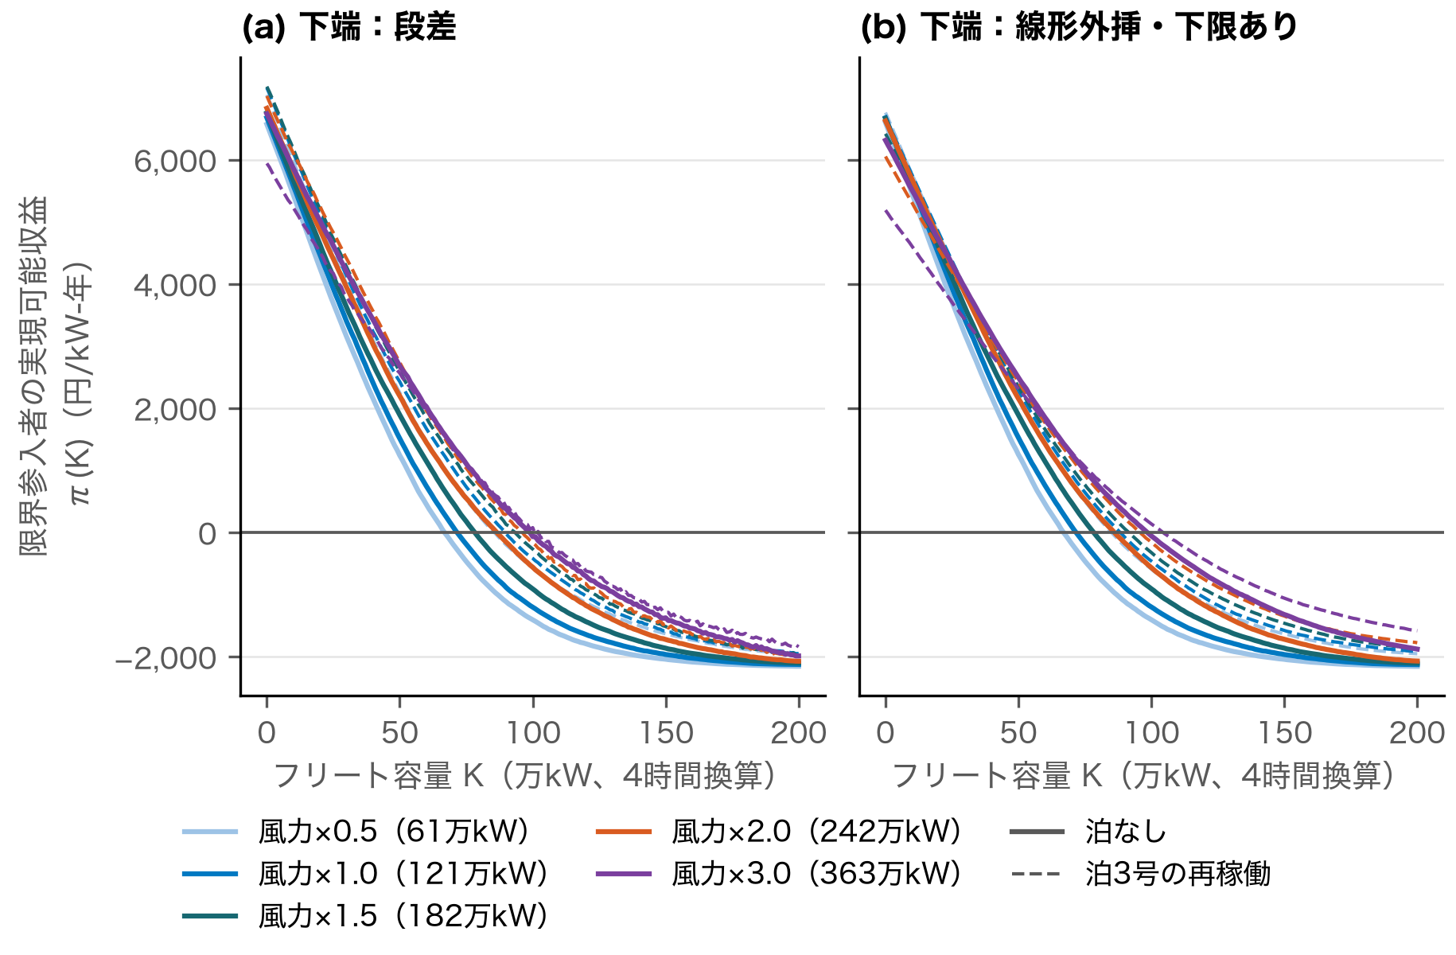
7.3・7.6 感応度（風力・泊・容量収入）
風力・泊を動かしても π(0) は必要額の3分の1未満。K*=0 を覆しうるのは需給調整市場のレントだけ
問い
風力の増加・泊の再稼働・容量収入の変化で、K*=0 の判定は覆るか
風力や泊で増える価値は、実行可能な戦略で取れるか
データ
風力導入量: 現行121万kW の0.5〜3倍（気象のパスは保つ）
泊3号（−821MW）〜泊1〜3号の全基、需要+80万kW
容量市場の約定結果と需要曲線（OCCTO）
手法
K=0 の部分均衡と、風力導入量×K の π(K) の感応度面
完全予見粗利の変化をスプレッドと往復損失の水準効果に分解
容量収入: 参加区分、約定価格の K への依存（北海道按分）
需給調整市場のレントの上限 min(Q/K,1)×2p_Δ×8,760
図7.3 風力導入量別の π(K)（(a) 下端は段差、(b) 線形外挿・下限あり。破線は泊3号）
結果
泊3号の再稼働は完全予見粗利を+1,184円（分断混合仕様）増やすが、その約7割（+812円）は価格水準が下がって往復損失が安くなる効果
風力3倍で仕様A′ の完全予見粗利は+1,001円だが、戦略 c の粗利は−241円。増えるのは前日には予測できない安値で、実行可能な粗利は増えない
風力0.5〜3倍×泊の有無で π(0) は最大7,177円、仕様A′ の風力3倍では6,434円に下がる。フリート50万kW のカニバリゼーション（6,675→1,888円）がはるかに大きい
容量収入: 発動指令電源（実効0.83万円）では θ*＝3.48。北海道ブロック按分では蓄電池4.4万kW の追加で約定価格が指標価格に、約27万kW で0に下がる
判定を覆しうるのは需給調整市場のレントだけ。ただし支えうる容量は調達量 Q の程度（仮定の幅で10〜50万kW）で頭打ち
第7章 構造型価格モデルと自由参入均衡
28
Notes:
ここでは、K*=0 という判定が前提を変えても崩れないかを確かめます。まず泊の再稼働は、蓄電池が完全予見で稼げる額を年1,184円増やしますが、その7割は価格全体が下がって、充放電で失う0.6kWh 分を安く買える効果で、山と谷の差（スプレッド）はほとんど広がりません。風力を3倍にすると完全予見粗利は約1,000円増えますが、増えるのは前日には読めない日々の深い安値なので、実際に使える戦略 c の稼ぎはむしろ241円減ります。風力と泊のどの組合せでも、最初の1基の収益は最大7,177円で、必要な約2.34万円に遠く届きません。むしろ蓄電池が50万kW 入ったときのカニバリゼーションのほうがずっと大きい効果です。容量収入は、安定電源でなく発動指令電源で参加すると θ* が3.48に上がります。また容量市場の需要曲線を北海道の需要の割合で按分した近似では、蓄電池が4.4万kW 増えただけで約定価格が指標価格まで下がるので、2030年度向けからの容量収入の上振れも消えやすいと読めます。判定を覆しうるのは需給調整市場の収入だけですが、その枠は調達量の程度で頭打ちです。

Slide 29
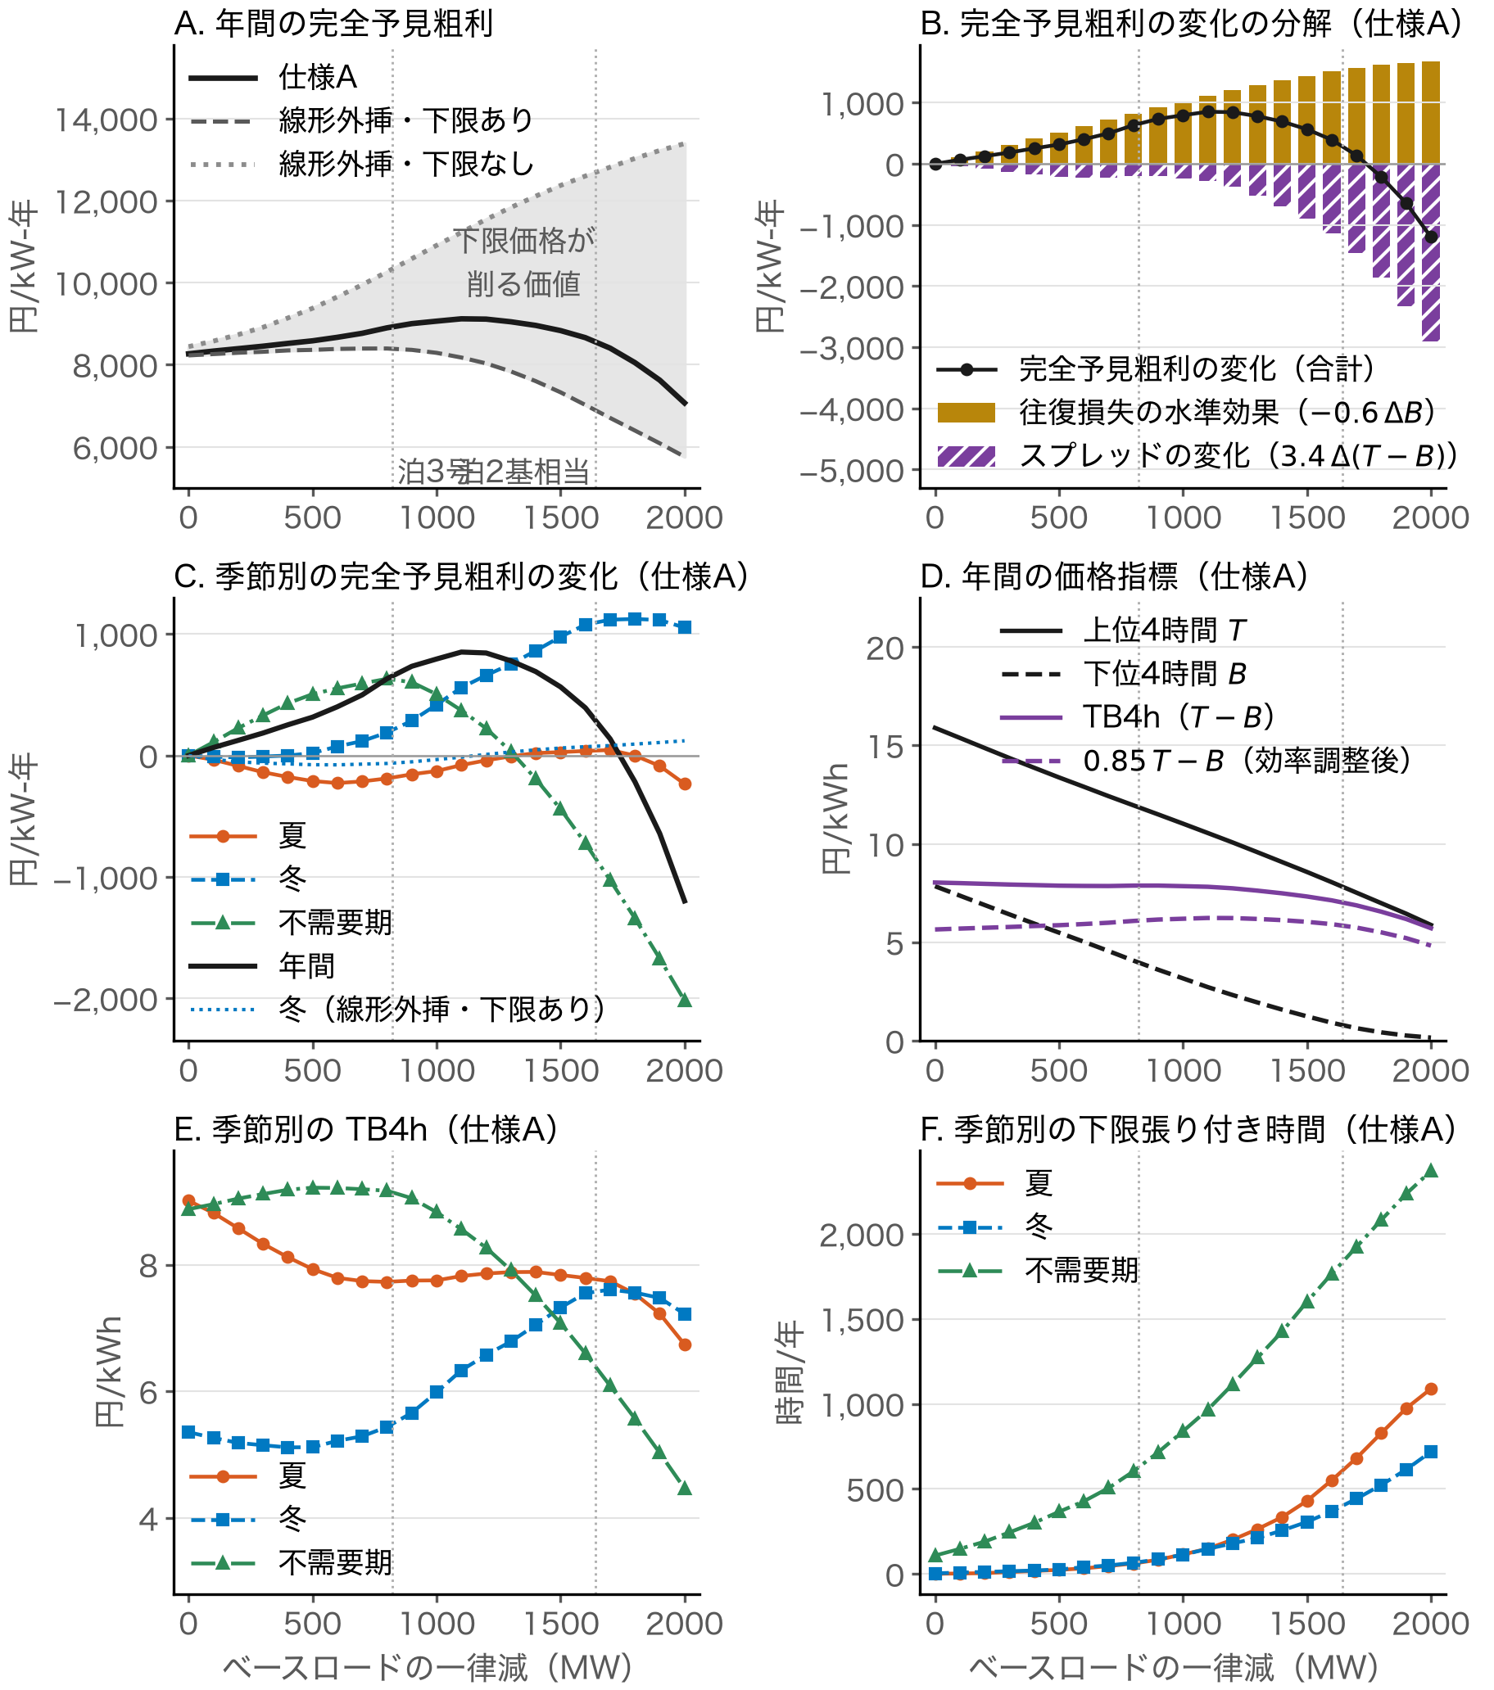
7.7 価格モデルの曲線と下限価格の機構
泊による完全予見粗利の増分は主に往復損失の水準効果。下限価格は充電脚のプットの売りとして裁定価値を削る
問い
純需要が下がると、どの経路で完全予見粗利が動くか（泊・風力）
0.01円の下限価格は裁定価値を作るのか、削るのか
データ
仕様A の供給曲線 g と FY2023〜25 の純需要の分布
ベースロードの一律減0〜2,000MW（泊3号821MW ほか）
FY2023〜25 の実績価格（一様シフト）、九州の原子力の日次発電量
手法
式(7.1) 4(0.85T−B)＝3.4(T−B)−0.6B で変化を分解
下端の扱い: 段差（仕様A）と線形外挿（下限あり／なし）
実績価格を一様に Δp 円下げ、0.01円で打ち切る／打ち切らない
max(潜在価格, 0.01)＝潜在価格＋行使価格0.01円のプット
図7.5 ベースロードの一律減への完全予見粗利の応答と分解（A の網掛けが下限価格の削る価値）
結果
泊3号（仕様A）: +662円＝往復損失の水準効果+847円＋スプレッド−197円ほか。上位4時間15.9→11.9円、下位4時間7.9→4.0円とほぼ同じ幅で下がる
山型: 約1,100MW で頂点、全基（1,863MW）では7,782円と現状8,266円を下回る。下位4時間が下限価格に張り付き、それ以上下がらないため
実績価格の一様シフト: 打ち切らなければ1円あたり+219円だけ。0.01円で打ち切ると横ばいの後に下がる（Δp=10円で10,317→7,967円）
下限を外すと山型は消える。下限価格が削る価値は泊3号1,723円、泊2基相当5,587円、風力3倍1,833円（反実仮想の負の価格が浅いので、削る価値の上限ではない）
下端の機構は標本内の回帰では確認できない。九州の原子力もスプレッドを広げる証拠を示さない（1〜3円の拡大は排除できない）
第7章 構造型価格モデルと自由参入均衡
29
Notes:
ここでは、泊や風力の効果がどんな仕組みで生じるかを、モデルの供給曲線の形と0.01円の下限価格から読み解きます。鍵は恒等式です。蓄電池は4kWh 買って3.4kWh 売るので、粗利は「高値と安値の差（スプレッド）×3.4」から「失う0.6kWh を安値で買う費用」を引いたものに分けられます。泊が動くと高い時間も安い時間もほぼ同じ幅で約4円下がるので、スプレッドはほぼ変わらず、増分の大半は失う0.6kWh が安く買える効果です。ベースロードをさらに減らすと、安い時間が0.01円に張り付いてそれ以上下がらず、高い時間だけが下がり続けるので、粗利は約1,100MW で頂点を迎えて下がります（図A・B）。0.01円で切られた約定価格は「潜在価格＋行使価格0.01円のプット」と書け、充電する蓄電池はこのプットを売っている形です。実際、実績価格を平行に下げて0.01円で切ると、価値はほぼ横ばいの後に減ります。下限価格は価値を作るのではなく削り、この点が第9章の議論の土台になります。

Slide 30
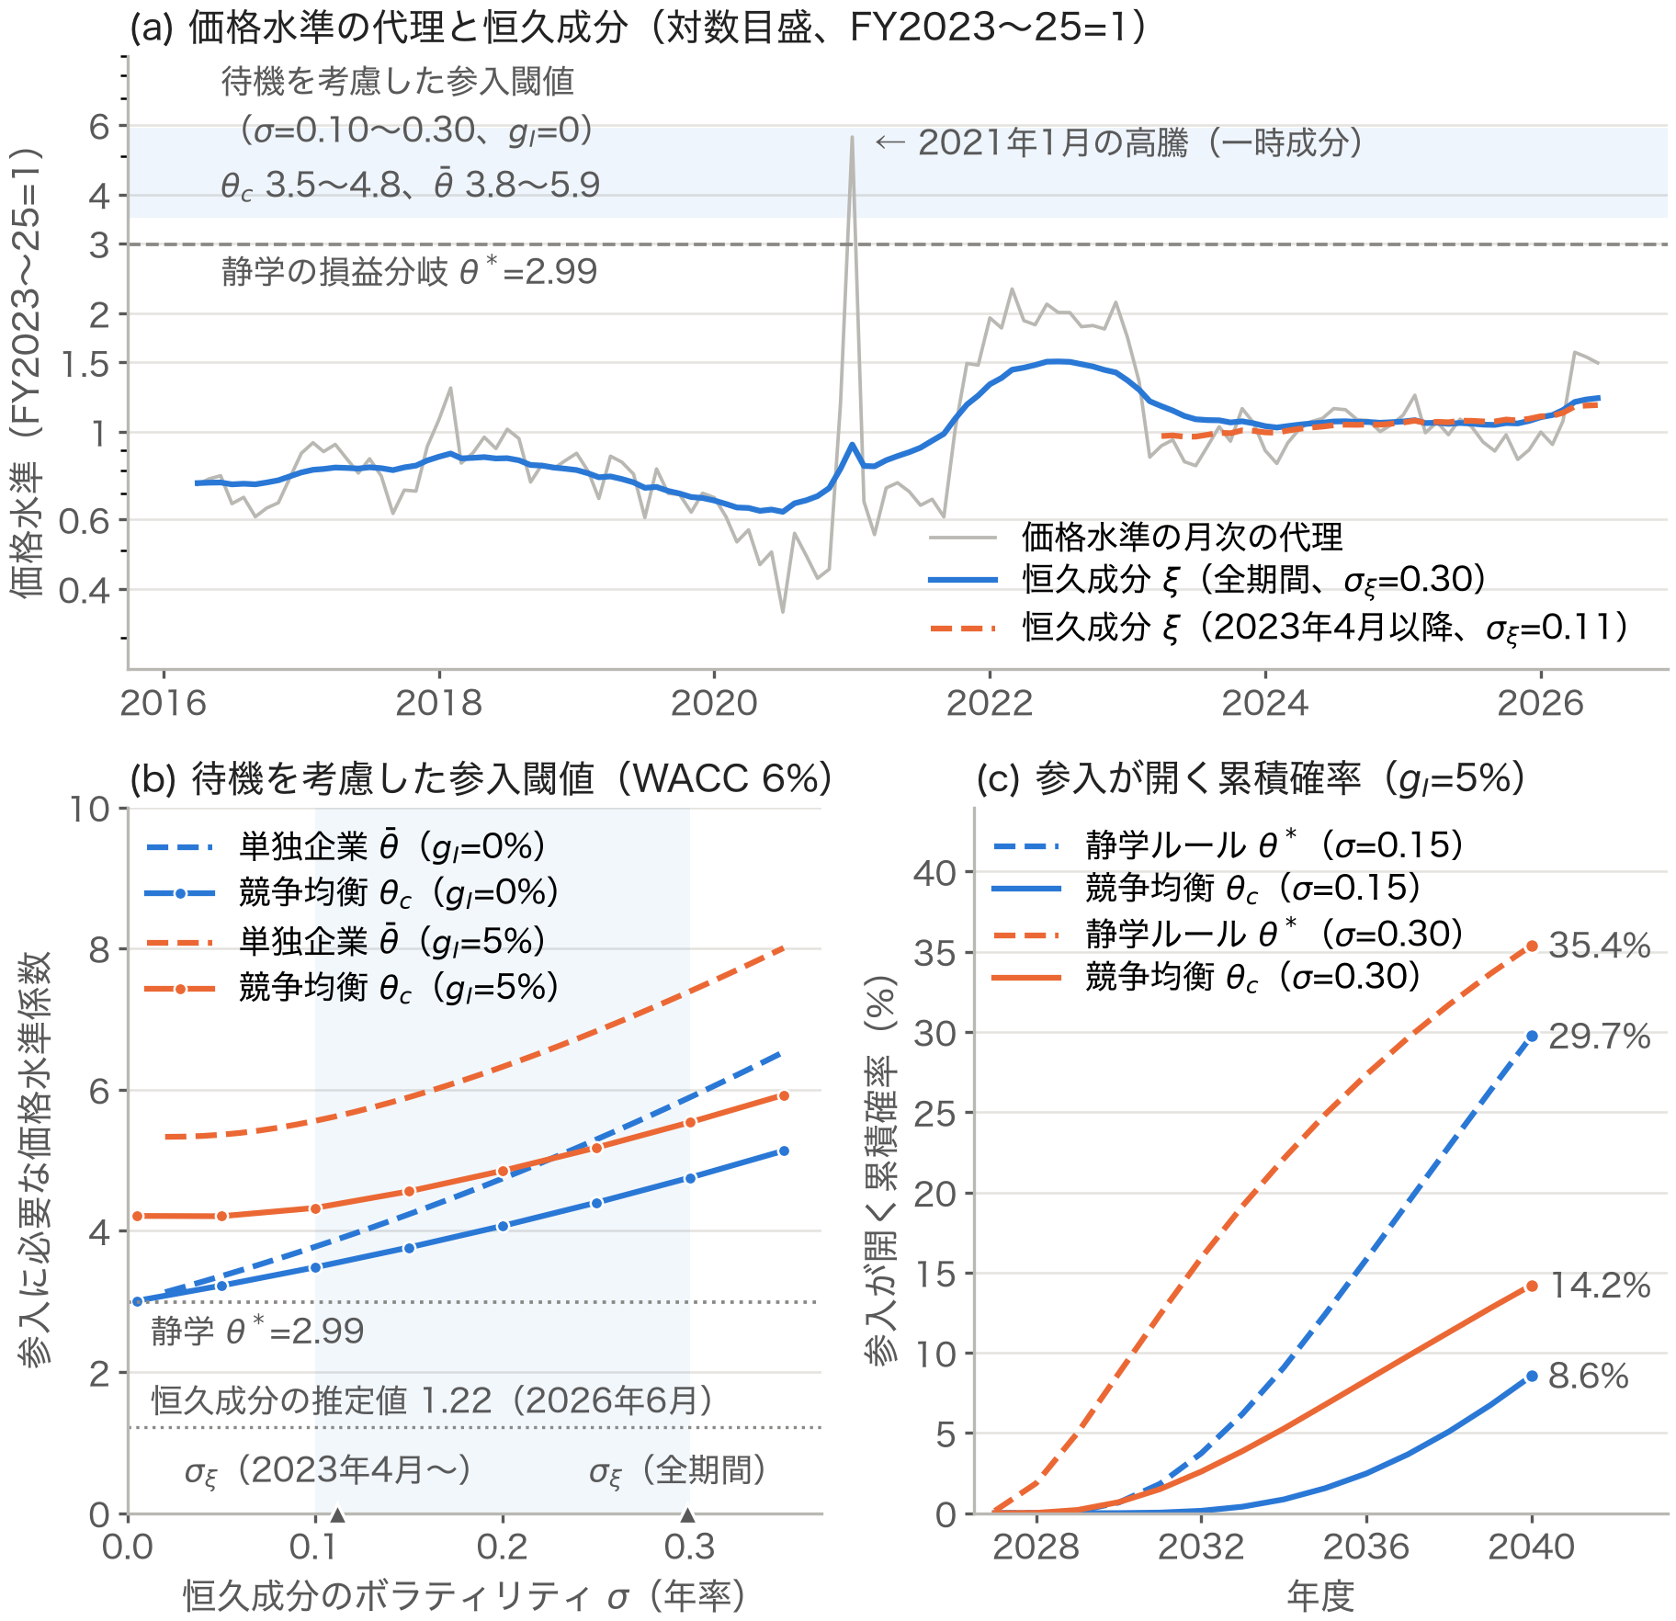
7.1.5・7.8 不確実性の下での参入閾値（実物オプション）
待機の価値で参入閾値は静学の1.17〜1.59倍に上がる。補助なしの参入が2030年度までに開く確率は0.69%以下
問い
価格水準が不確実で投資が不可逆なとき、参入に必要な水準はどこか
補助のないマーチャントの参入は、いつまでにどの確率で開くか
データ
代理変数: 月平均システムプライス÷FY2023〜25 の同月平均（123か月）
a＝8,427円/kW-年、F＝1,452円、資本費は年0〜8%低下
WACC 6%（8% も）、寿命20年、判断は年1回、建設ラグ1年
手法
対数水準＝恒久成分（ランダムウォーク）＋一時成分（AR(1)）
閾値3種: 静学 θ*、単独企業 θ̄（動的計画法）、競争均衡 θ_c
θ_c: 後続の参入で収入が押さえられることを織り込み NPV=0
確率: 恒久成分1.22から出発し、年次のマルチンゲールで動かす
図7.6 (a) 価格水準の代理と恒久成分、(b) 参入閾値、(c) 参入が開く累積確率
結果
恒久成分の σ_ξ は年0.30（95%区間0〜0.64で σ=0 も棄却できない）。ほぼ燃料危機で決まるので、σ を0.10〜0.30 の幅で示す
資本費一定・WACC 6%: 競争均衡の閾値 θ_c は3.5〜4.8（静学2.99の1.17〜1.59倍）、単独企業 θ̄ は3.8〜5.9。資本費が年5%下がると σ→0 でも θ_c は4.2
どの組合せでも θ_c は恒久成分1.22の2.9〜5.1倍。静学のゼロレント条件は動学的な参入閾値の下限で、静学の K* は上限にあたる
2040年度までに参入が開く確率（競争均衡）: 資本費一定なら σ=0.30 でも7.3%、年5%低下で3.6〜14.2%。2030年度までは0.69%以下
2040年度の期待容量は最大3.95万kW（契約申込234万kW の約60分の1）。1/2補助なら静学の損益分岐は1.58、確率は最大48%
第7章 構造型価格モデルと自由参入均衡
30
Notes:
最後に、価格が将来どうなるか分からないことを入れて判定を補います。蓄電池への投資は一度すると戻せないので、投資する権利は「待つこともできる」コール・オプションのようなものです。待つ価値があるぶん、静学の損益分岐 θ*=2.99 より高い価格水準になるまで参入しないのが合理的です。まず月次の価格水準を、ずっと残る恒久成分と数か月で消える一時成分に分け、恒久成分の年あたりの変動 σ を0.30と推定しました。ただしこれはほぼ燃料危機の時期で決まり、ゼロも否定できないので、0.10〜0.30の幅で計算します。他社も参入して価格を押し下げることを織り込んだ競争均衡の閾値は3.5〜4.8で、静学の1.17〜1.59倍です。資本費が下がる見込みがあると、後から安く入る者がいるので、待つ理由がさらに増えます。現在の恒久水準1.22から出発すると、補助金なしで2030年度までに参入が開く確率は1%未満、2040年度までも多くて1割強で、2040年度の期待容量は契約申込の約60分の1です。

Slide 31
PART D
第8章 均衡からの乖離と契約の評価
問い：K*=0 なのに参入が続く。この乖離はいくらで何に帰属するか（RQ3 後半）、併設はどの条件で立つか（RQ4）、K*>0 に転じる条件は何か（RQ5）
方法：接続済みと契約申込の254万kW を属性に割り当て、1kWあたりの調整現在価値（APV）で勘定する
道具：事業 IRR・資産の資本コスト・APV・確実性等価・CFaR・ヘッジ有効性
答え：市場外収入で説明できるのは LTDA の落札分（kW の2〜3割）。現行の資本費では併設も参入が開かず、K*>0 は連言条件に限られる
31
Notes:
ここから第8章です。第7章では、市場の収入（スポット裁定と容量収入）だけで投資を回収する蓄電池、つまりマーチャントの均衡容量はゼロ（K*=0）だと示しました。ところが北海道では、接続済み約20万kW、契約申込約234万kW と参入が続いています。第8章は、この「理論ではゼロなのに現実には参入がある」という食い違い（乖離）を、容量（kW）と1kWあたりの現在価値（円）で勘定し、何に帰属するかを調べる章です。あわせて、併設蓄電池が出力制御を避ける価値で参入できるか（RQ4）、どの条件なら K*>0 に転じるか（RQ5）にも答えます。道具は企業金融のもので、事業 IRR、資産の資本コスト、調整現在価値（APV）、確実性等価、Cash-Flow-at-Risk（CFaR）、先物のヘッジ有効性を順に使います。結論を先に言うと、市場外収入で説明できるのは LTDA の落札分で kW の2〜3割にとどまり、全体の6〜7割は属性が特定できません。

Slide 32
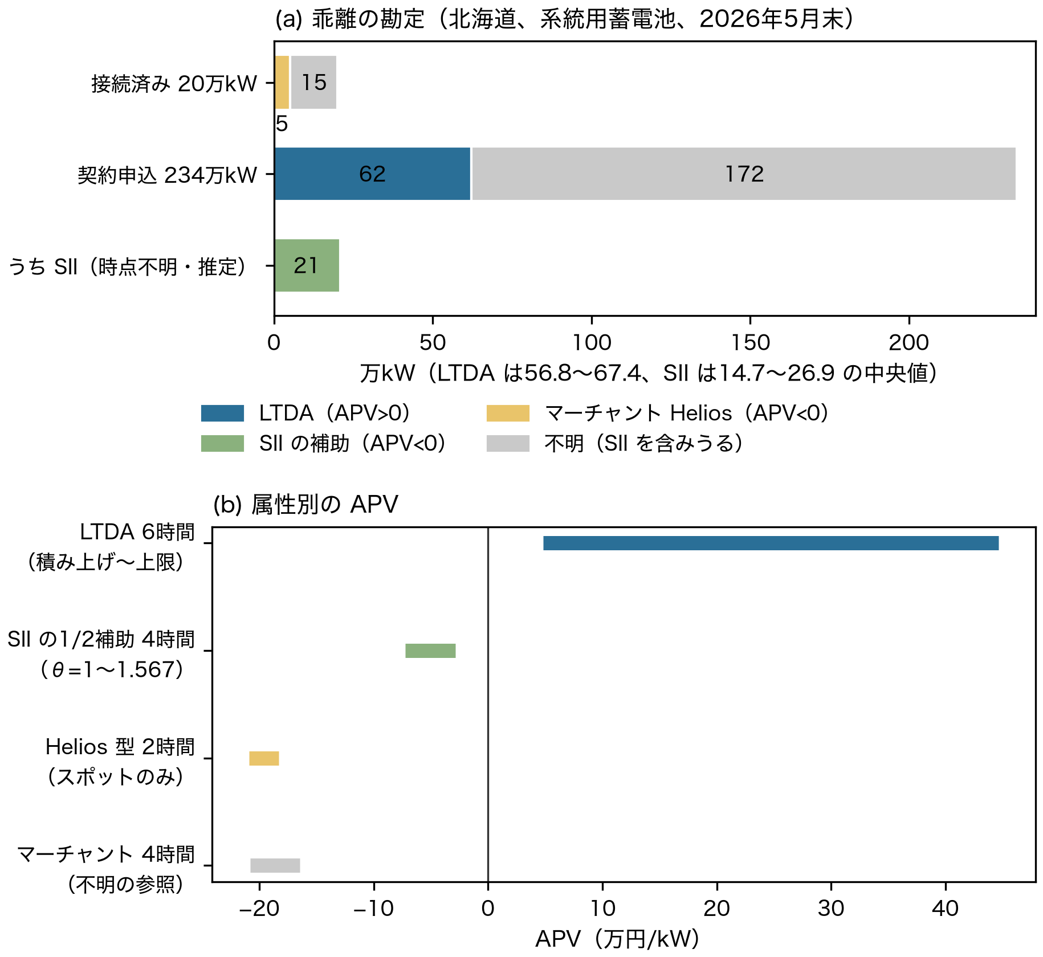
8.2 参入の事実と乖離の勘定（kW）
254万kW のうち市場外収入で APV が正なのは LTDA の22〜27%。61〜70%は属性が不明
問い
K*=0 なのに接続済み約20万kW・契約申込約234万kW がある。この乖離を kW と円で何に帰属できるか
データ
北海道電力NW の受付状況（2026年5月末）
LTDA 約定結果（落札蓄電池76案件の所在エリアを推定）
SII 交付決定（北海道12件）、事業者の公表資料
手法
254万kW を LTDA・補助・マーチャント・併設・不明に割当
各属性に1kWあたり APV（資本コスト9%）を対応
SII の kW は補助額から2〜4時間を仮定して推定
残差＝不明の kW×4時間とみた APV の不足（K=0）
図8.1 段階別・属性別の容量（a）と属性別の APV（b）
結果
LTDA（落札容量56.8〜67.4万kW、22〜27%）だけが市場外収入で APV が正（+4.8〜+44.6万円/kW）
補助（14.7〜26.9万kW、APV −7.2万円/kW）と Helios（5万kW、−20.9万円/kW）は APV が負のまま参入を決めた
属性を帰属できるのは落札容量で30〜39%。不明の154.6〜177.5万kW（61〜70%）が残る
不明分を4時間マーチャントとみると、計測外の成分が1kWあたり約21万円、総額約3,200〜3,700億円を埋める必要
総額は規模の目安（全量が建てば π(K) と容量価格が下がり、1kWあたりの不足はさらに大きくなる）
第8章 均衡からの乖離と契約の評価
32
Notes:
この分析は、乖離を「何kW が、どの理由で参入しているか」という容量の帳簿にしたものです。2026年5月末の接続済み20万kW と契約申込234万kW、合計254万kW を、長期脱炭素電源オークション（LTDA）の落札分、環境共創イニシアチブ（SII）の補助を受けた案件、マーチャント（札幌の Helios）、併設、不明の五つに振り分けました。そして各属性の典型的な案件について、1kWあたりの調整現在価値（APV）を、マーチャントの資産の資本コスト9%と実績整合ケースの収益で計算しました（LTDA の固定収入だけは5%で割り引きます）。結果、APV がプラスになるのは固定収入のある LTDA の分だけで、補助案件と Helios は APV がマイナスのまま参入を決めています。全体の6〜7割は属性が分かりません。この不明分をすべて4時間のマーチャントとみなすと、1kWあたり約21万円、総額で約3,200〜3,700億円を、計測していない何か（需給調整市場の収入、強気の見通し、接続枠の価値）が埋めなければならない計算になります。ただし総額は上限でも下限でもない規模の目安です。

Slide 33
8.3〜8.4 市場外収入（容量市場・LTDA・補助金）と残差
市場外収入で説明できるのは LTDA の落札分。容量市場と補助では乖離は埋まらない
問い
参入者が直面する市場外の収入源は、それぞれ乖離をどれだけ説明するか。説明できない残りは何に帰属するか
データ
OCCTO 容量市場の約定価格（2026〜29年度向けの4回）と調整係数（4時間0.836、6時間0.932）
LTDA の募集要綱（北海道の上限価格7.7万円・7.2万円/kW-年）と容量確保契約約款（他市場収益の約9割を還付）
SII 公募要領の補助率と交付決定（北海道は2024年度9件131.6億円、2025年度3件49.0億円）
手法
容量市場：約定価格×調整係数の実効収入（2029年度向け12,517円/kW-年が主）
LTDA：他市場収益の還付と容量市場への参加を、20年の固定収入と交換するレベニュースワップとして評価
補助：実効資本費の低下として、損益分岐の価格水準係数 θ* と事業 IRR に反映
残差：接続枠の待機価値（実物オプション、第7章の枠組み）と Helios の事例で解釈
結果
容量市場：実効約1.25万円は4回の実効値（7,314〜12,517円）の上端で、第7章の判定に織り込み済み。2030年度向けは約1.75万円まで上がりうるが持続は不確か
LTDA：6時間の固定収入は参入必要収益（約4.2〜4.8万円/kW-年）を大きく上回り、落札分（推定56.8〜67.4万kW）を説明する
補助：上限なしの1/2補助で資本費は6.8→3.4万円/kWh。θ*=1.58（割引率6%）は FY2026上期の水準（1.57）とほぼ等しいが、交付額で賄えるのは4時間換算で13万〜23万kW
期待だけで説明するには、補助のない参入者は θ*=2.99 以上を20年平均で見込む必要（恒久成分の推定は1.2前後）
接続枠の待機価値は53〜3,832円/kW、行使確率は最大4.8%。Helios（約2時間）はスポットだけで APV −20.9万円/kW で、需給調整市場の移行期レントに依存すると読める
第8章 均衡からの乖離と契約の評価
33
Notes:
乖離を説明しうる市場外の収入源を一つずつ測った結果です。容量市場の収入（実効約1.25万円/kW-年）は第7章の判定にすでに入っているので、それだけでは乖離は埋まりません。LTDA は、他の市場で得た収益の約9割を返す代わりに20年間の固定収入を得る契約で、北海道の上限価格は年7.2万〜7.7万円/kW と、参入に必要な収益を大きく上回ります。だから LTDA の落札分は市場外収入で説明できます。補助金は資本費を半分にし、FY2026上期の高い価格水準が続くと見込めば損益がほぼ均衡しますが、交付額で賄える容量は13万〜23万kW にすぎません。残りについては三つの解釈を検討しました。保証金（概算工事費負担金の5%）で接続枠を押さえておく待機オプション、需給調整市場の移行期のレント（Helios が例）、本研究とは異なる強気の価格見通しです。三つはそれぞれ別の kW を説明しうるものの、待機オプションは工事費負担金の小さい地点に限られ、強気の見通しでも2040年度の期待フリートは契約申込の1割に満たないなど、どれも条件付きです。

Slide 34
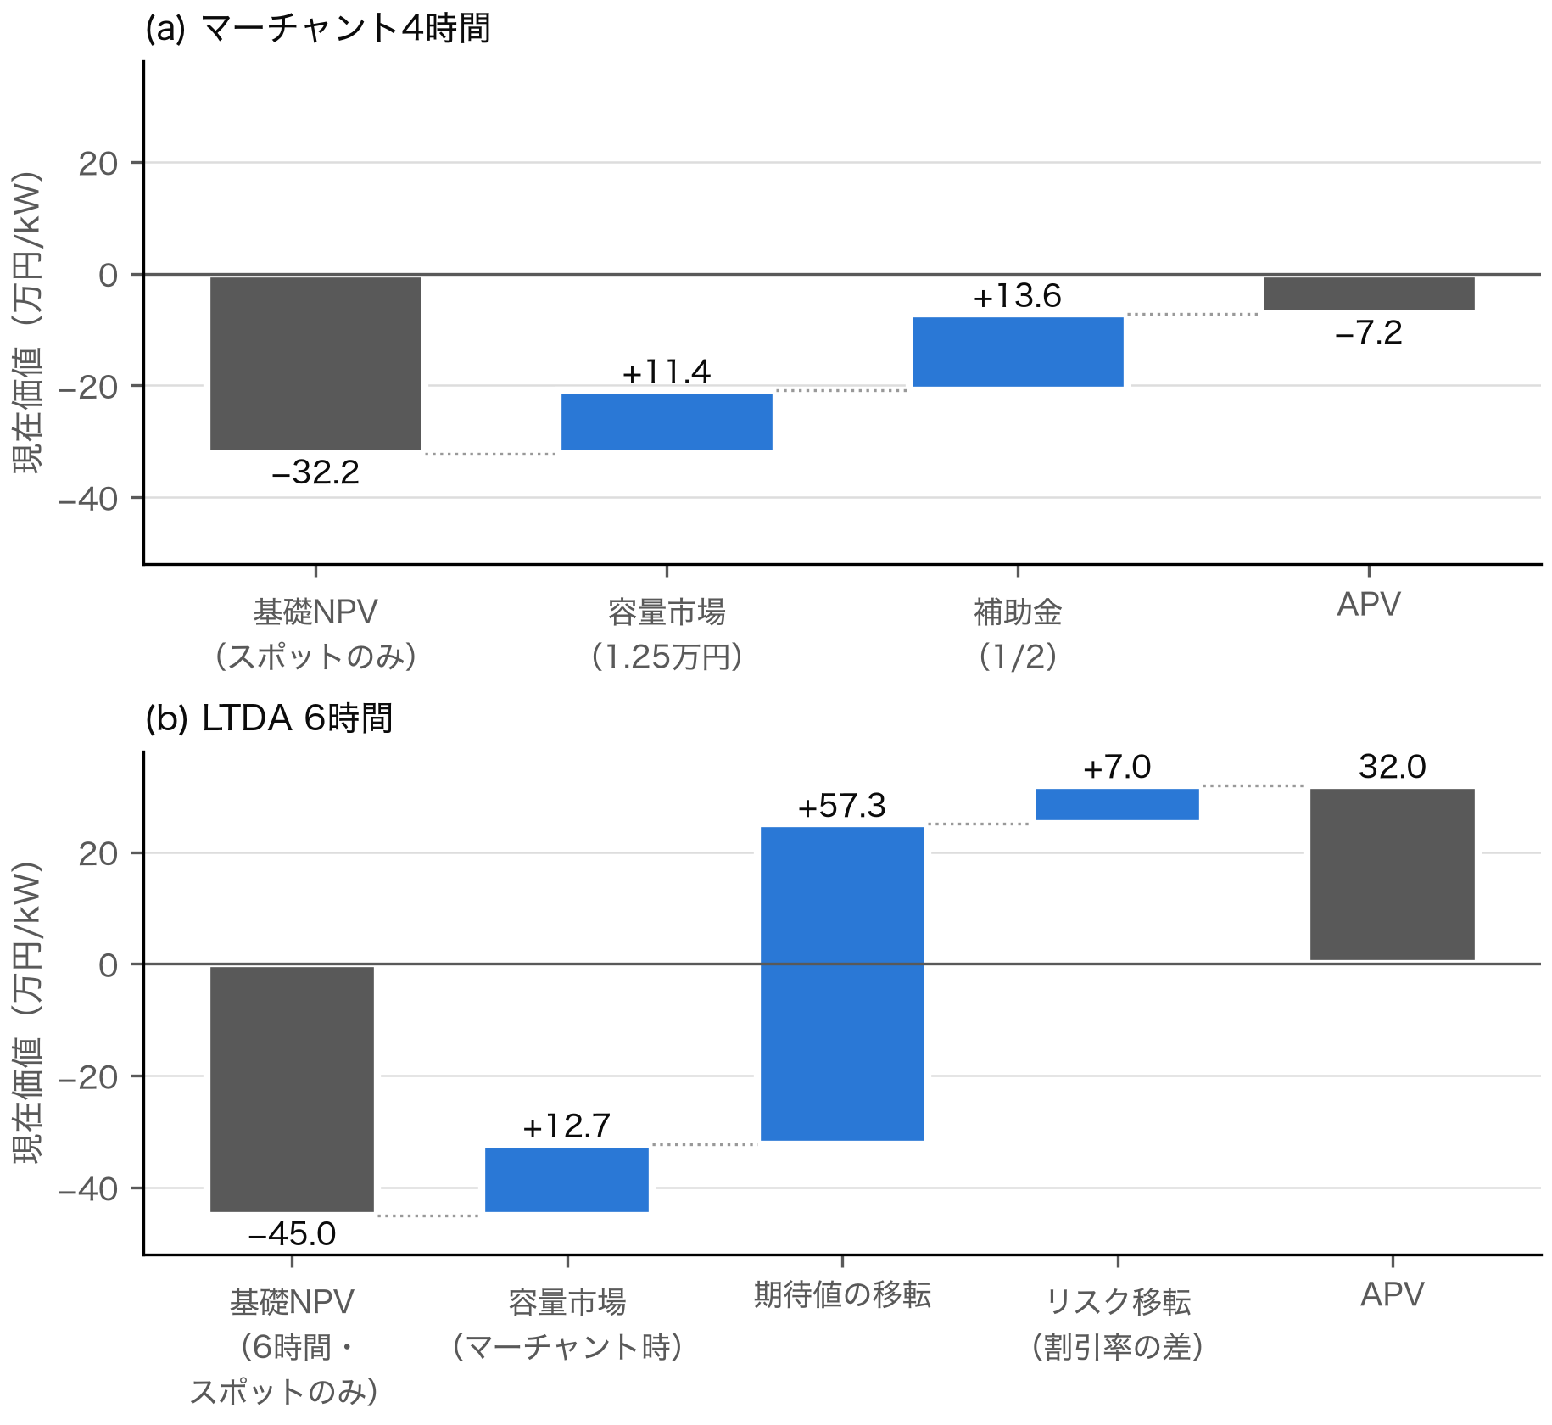
8.7.1〜8.7.4 リスク・リターン（IRR・資本コスト・APV・確実性等価）
IRR の符号を分けるのは収入の契約形態。LTDA の価値の大半はリスクではなく期待値の移転
問い
契約型（LTDA）とマーチャントの収益性の差は、リスクの移転と期待値の移転のどちらから生じるか
データ
実績整合ケースの π(0)=6,675円、容量収入12,517円
投資額：4時間27.2万・6時間40.8万円/kW
LTDA 上限価格7.2万円、Gohdes et al. の調査値
手法
無レバレッジ・税前・実質・20年の事業 IRR
資本コストを契約型5%・マーチャント9%に分離
APV で成分を現在価値に。LTDA はスワップ（式8.1）
確実性等価（CAPM）でリスク移転を検算
図8.4 APV による分解（a マーチャント4時間、b LTDA 6時間）
結果
マーチャント4時間の事業 IRR は−5.6%（θ=1）。IRR=0 の θ は1.78 で FY2022（1.72）も上回り、容量収入1.25万円なら K*=0 は割引率に依存しない
6時間蓄電池の IRR は LTDA の上限価格で12.2〜13.6%、同じ設備のマーチャントでは−6.5%。符号を分けるのは収入の契約形態
マーチャント4時間の APV は容量市場と1/2補助を加えても−7.2万円/kW（APV=0 の θ は1.94）
LTDA のスワップの価値+64.3万円のうち期待値の移転が+57.3万円、リスク移転は+7.0万円（10.9%。割引率により5〜18%）
上限価格は公正な固定価格の4.4〜5.0倍。確実性等価でリスクを全部移しても、不足が埋まる比率は0.7〜34.2%
第8章 均衡からの乖離と契約の評価
34
Notes:
契約型とマーチャントの収益性を、企業金融の物差しで比べた分析です。まず割引率を決めなくてよい事業 IRR で見ると、マーチャントの4時間蓄電池は−5.6%で、モデルで与えた最も高い価格水準（FY2022 の1.72）でも負なので、容量収入が1.25万円にとどまる限り K*=0 は割引率の選び方に左右されません（例外は FY2022 の実績価格など）。同じ6時間蓄電池でも LTDA の上限価格で落札すれば IRR は12〜14%になり、差を生むのは資産ではなく契約の形です。次に、資産の資本コストを契約型5%、マーチャント9%に分け、APV で各成分を1kWあたりの現在価値に並べました。LTDA の価値をレベニュースワップとみて分解すると、+64.3万円のうちリスクを移したことによる部分は7.0万円（約1割）で、残りの約9割は期待値そのものの移転、つまり公正な水準を大きく上回る固定価格によるものです。上限価格は公正な固定価格の4.4〜5.0倍で、その差は容量拠出金を通じて需要家が負担しています。確実性等価という別の方法で検算しても、期待値の移転が大半という結論は変わりません。

Slide 35
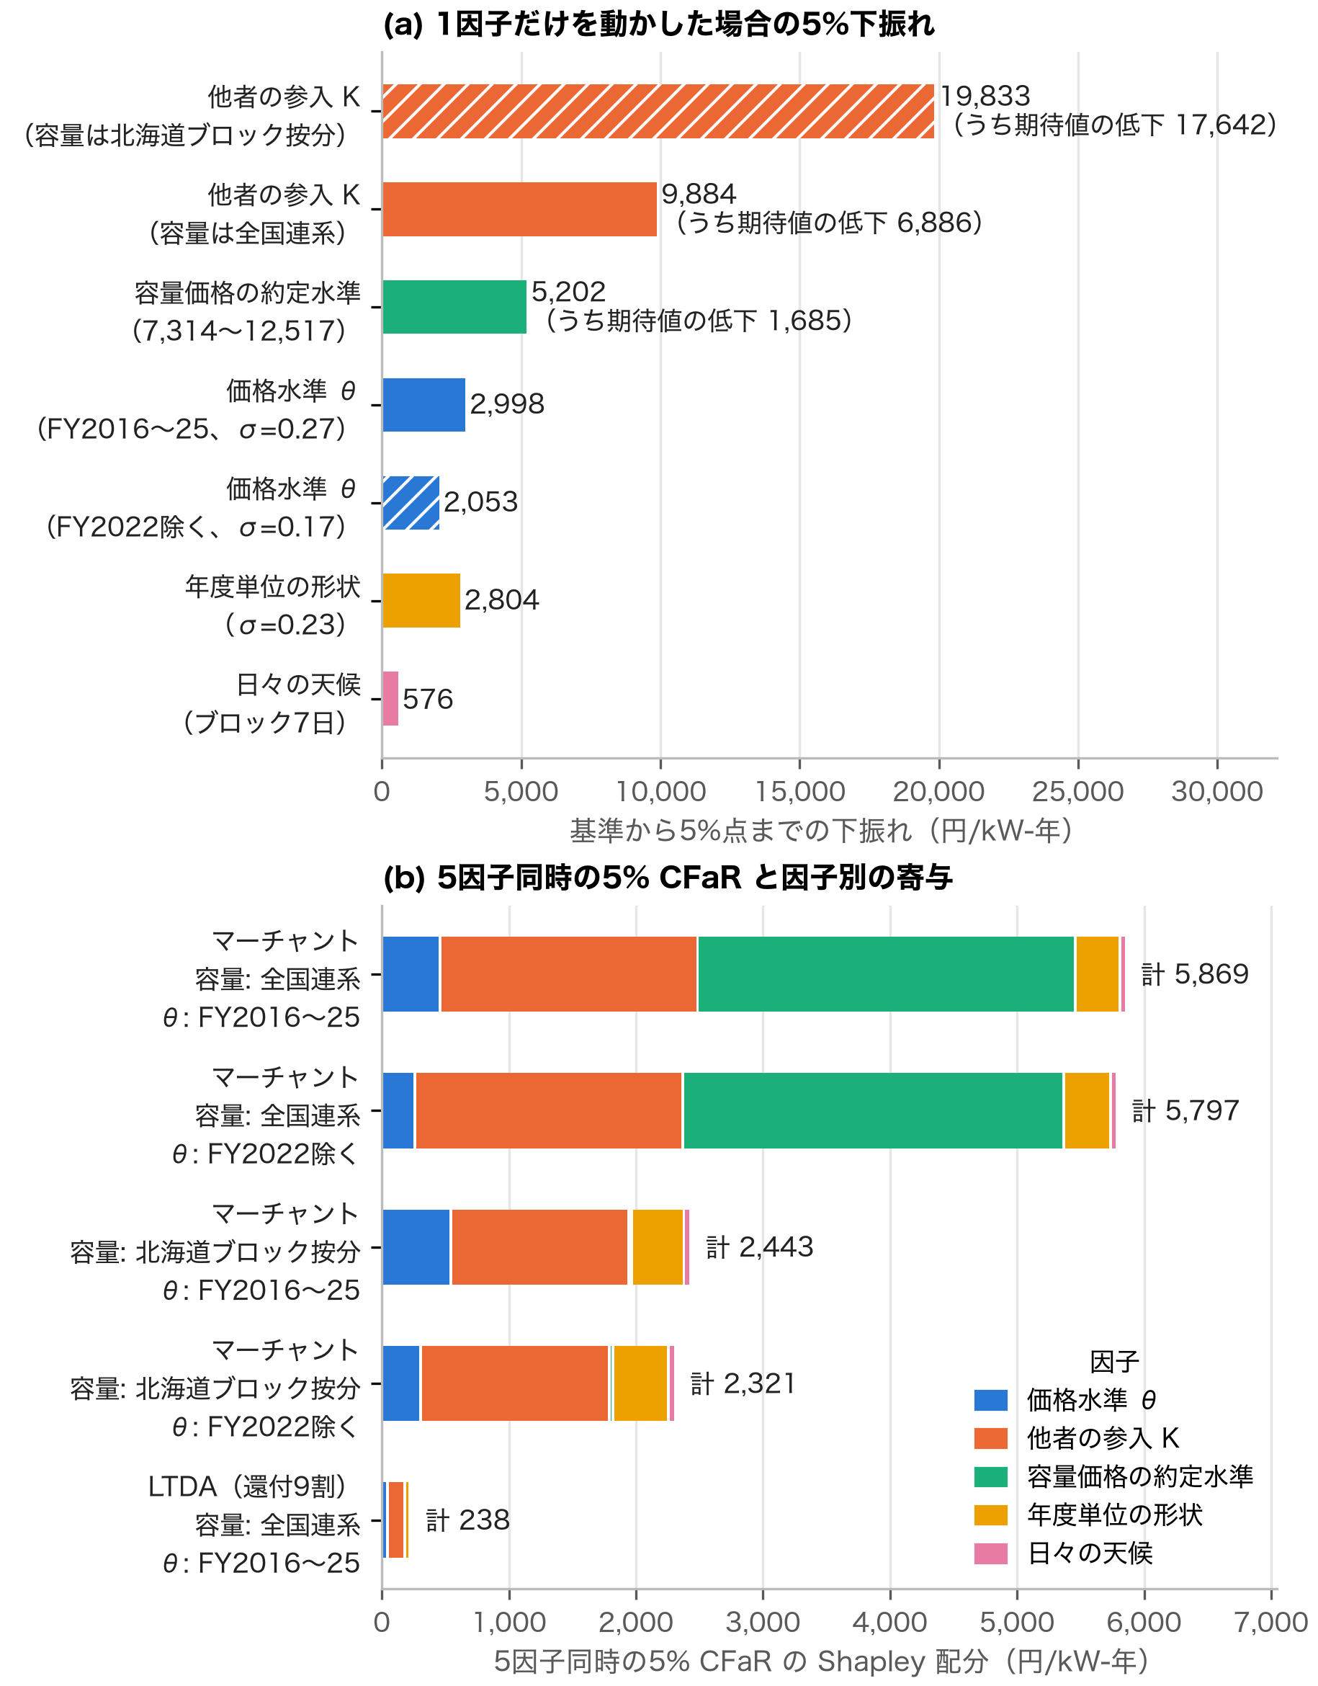
8.7.5〜8.7.6 CFaR とヘッジ有効性
収入リスクの主因は容量価格と他者の参入。上場先物では長期のリスクを消しきれない
問い
マーチャントの年間市場収入はどれだけ振れ、源泉は何か。LTDA と先物はそれをどこまで移せるか
データ
実績整合ケースの a(K) と容量価格の K 依存
容量価格の約定水準（2026〜29年度向けの4値）
北海道の月間完全予見粗利と東京の月平均価格（2016/4〜2026/6）
手法
5因子のモンテカルロ20万回（式8.2）
5% CFaR・5% ES と Shapley 配分で寄与を測る
東京価格を先物の代理にヘッジ有効性 HE（式8.3）
上場期間（最長6年度）で消せる20年の PV 分散
図8.5 1因子ごとの5%下振れ（a）と5% CFaR の Shapley 配分（b）
結果
期待値10,738円/kW-年、5% CFaR は5,869円。期待値の86%は容量収入で、固定費1.22万円を賄えない確率は69%
Shapley 配分：容量価格の約定水準51%、他者の参入35%、価格水準 θ は8%、日々の天候は1%（どの仮定でも3.4%以下）
LTDA は CFaR の95.9%を移す（落札者は238円）。移すリスクの86%は約定水準と他者の参入に由来し、θ は7.4%
東京価格での HE は全期間79〜85%だが、FY2020〜22 を除くと21〜30%、2023年4月以降は48〜53%（標本外33〜42%）
6年度分を完全に固定しても、20年の PV 分散の38〜56%しか消せない。長期のリスクについて市場は非完備
第8章 均衡からの乖離と契約の評価
35
Notes:
ここでは期待値ではなく、収入の振れ（リスク）を測りました。マーチャントの年間市場収入を、価格水準 θ、他者の参入 K、容量価格の約定水準、年度ごとの価格の形、日々の天候の五つの因子で20万回シミュレーションし、悪いほうから5%の年に期待値からどれだけ下振れるか（5% CFaR）を求めると、1kWあたり年5,869円でした。その寄与を Shapley 配分で因子に割り振ると、容量価格の約定水準が51%、他者の参入が35%で、価格水準 θ は8%にすぎません。LTDA はこの下振れの96%を落札者から取り除きますが、移しているのは主に上場商品のない容量価格と参入のリスクです。北海道の先物はないので東京の価格でヘッジを試すと、燃料危機期を除けば分散の2〜3割（2023年4月以降でも約5割）しか消えず、上場期間も最長6年度なので、20年の収入の現在価値の分散は4〜6割しか消せません。マーチャントは長期のリスクについて非完備な市場に直面しています。ただし CFaR は、期待値で決まる K*=0 の判定そのものは変えません。

Slide 36
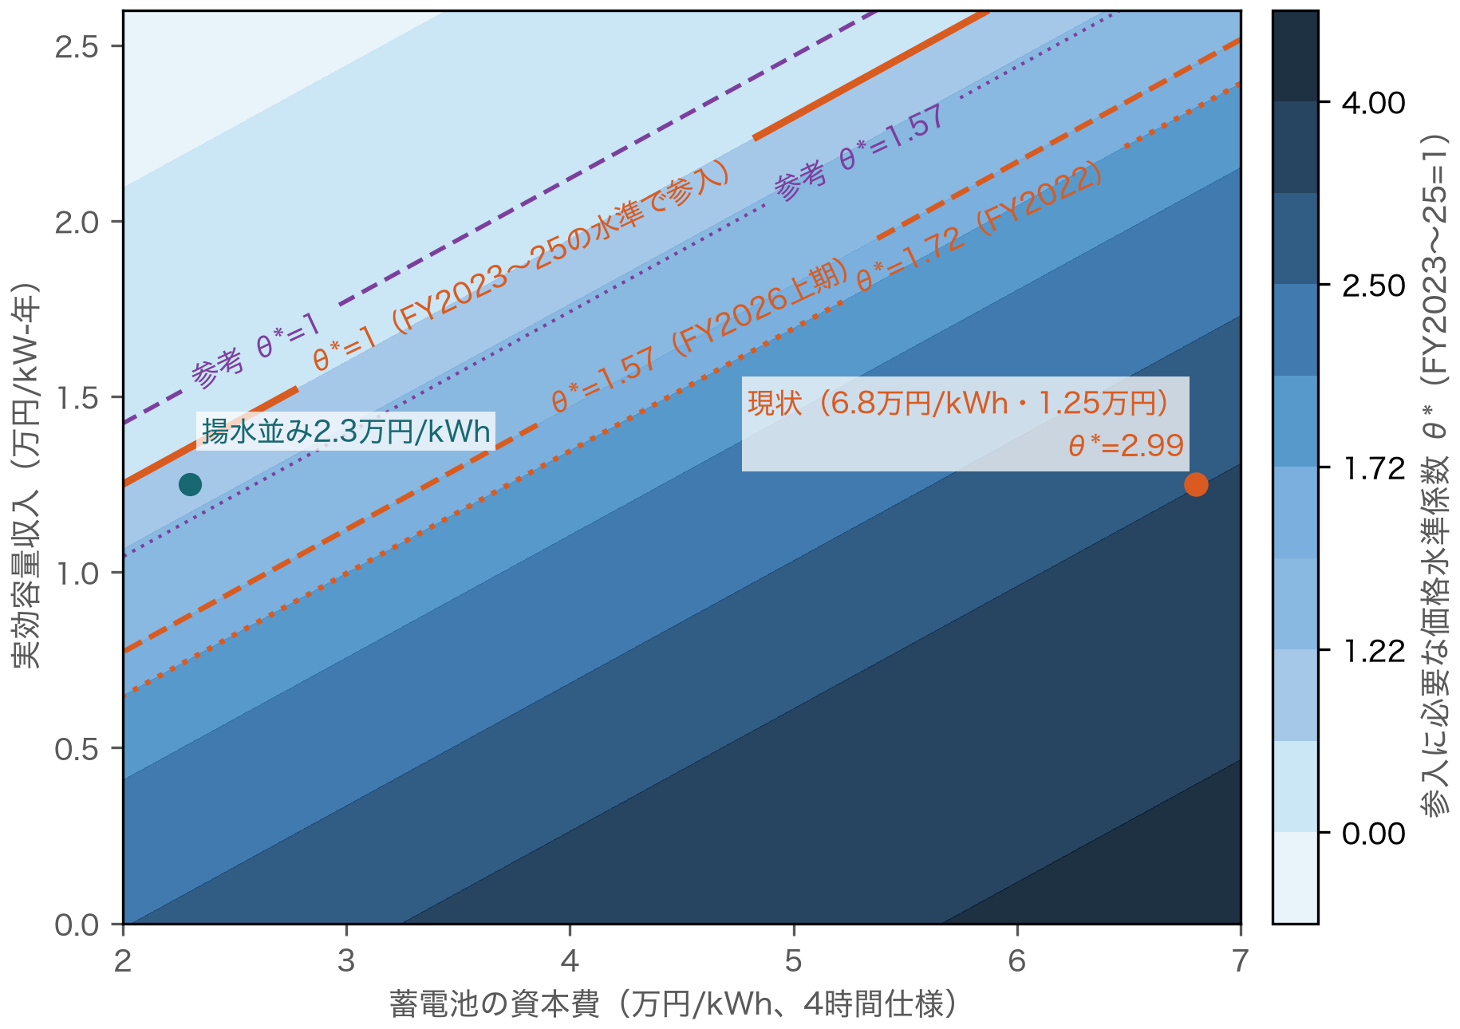
8.5〜8.6 併設と抑制、損益分岐面
現行の資本費では併設も参入が開かない。K*>0 は資本費・容量収入・価格水準の連言条件
問い
抑制回避の価値で併設の参入は立つか（RQ4）。どの条件で K*>0 に転じるか（RQ5）
データ
風力の出力制御量と JEPX 価格（2025/4〜2026/6）
併設0.64kWh/kW（WG の前提）、FIP プレミアム
資本費2.3〜6.8万円/kWh×容量収入0〜2.5万円
手法
抑制の時間を価格帯で分類（下限か、ローカルか）
日次の線形計画で裁定と抑制回避を同時最適化
併設の参入条件を資本費・割引率などの格子で評価
式(4.8)で K=0 の損益分岐 θ*（割引率6%）
図8.3 損益分岐の θ* の等高線（資本費×実効容量収入、割引率6%、K=0）
結果
抑制電力量の71.8%は下限価格（0.01円/kWh）に張り付いた時間に発生。価格に映らない抑制の中心は下限での打ち切り
抑制回避の増分はスポット裁定（6,675円）に対し FY2025 実績で約1%、抑制を比例拡大しても25〜31%で頭打ち
資本費6.8万円/kWh では抑制率37%（2035年度の見通し）でも併設の参入は開かない（損益分岐の資本費は2.06〜4.04万円/kWh）
現状の θ*=2.99（FY2023〜25 の約3倍）。揚水並みの2.3万円/kWh でも1.12 で、θ=1 では開かない
θ=1・2.3万円・容量収入2.5万円でも K* は全国連系で約77万kW、北海道ブロック按分で約8万kW。観察可能な範囲に契約申込を説明できる組合せはない
第8章 均衡からの乖離と契約の評価
36
Notes:
二つの問いをまとめたスライドです。一つ目は併設蓄電池（RQ4）。北海道の風力の抑制の7割強は、価格が下限の0.01円に張り付いた時間に起きていて、ローカルな系統混雑が原因ではありません。下限より価格が下がれないので、余った電気は出力制御という数量で処理されているわけです。併設蓄電池がこの抑制を吸収する価値を線形計画で測ると、スポット裁定の価値に比べてわずかで、抑制を比例的に増やしても25〜31%で頭打ちになります。現行の資本費6.8万円/kWh では、2035年度の見通し37%まで抑制が増えても参入は開きません（原稿の図8.2）。二つ目は損益分岐面（RQ5）。図8.3 は、資本費と容量収入の組合せごとに、参入に必要な価格水準 θ* を等高線で示したものです。現状は2.99で、FY2023〜25 の約3倍の価格が要ります。参入が開くのは資本費の大幅な低下、容量収入の上振れ、高い価格水準の持続を組み合わせた場合だけで、開いても均衡容量は契約申込234万kW に遠く届きません。

Slide 37
PART E
第9章 下限価格と負の価格
問い：JEPX の下限価格0.01円/kWh は蓄電池の価値と参入条件をどう歪めるか（RQ6）
機構：充電する蓄電池は、行使価格0.01円のプットを売っている形になる
反実仮想：下限張り付きの時間の価格を −δ（δ=0・5・10円）に置く段差モデル
答え：効果は余剰の量しだい。現状の余剰では小さく、負の価格だけではマーチャントの参入は開かない
37
Notes:
第9章は、JEPX スポット市場の下限価格0.01円/kWh に焦点を当てます。第7章では下限価格が充電側の値下がりを止めて裁定価値を削ること、第8章では下限に張り付いた後の余った電気が無補償の出力制御に回ることを見ました。第9章はこれを一つの機構として読み直し、充電する蓄電池は「行使価格0.01円のプットを売っている」と整理します。そのうえで、下限の時間の価格を負の値に置き換える段差モデルを使い、限界参入者の収益曲線 π(K) と参入に必要な価格水準 θ* がどれだけ変わるかを計算します。あわせて、負の価格が再エネ事業者からどれだけ所得を移すかも測ります。結論は、負の価格の効果は余った電気の量しだいで、現在の余剰では小さく、負の価格だけではマーチャントの参入は開かない、というものです。

Slide 38
9.2 下限価格は充電脚のプットの売り
下限価格は裁定価値を削り、余剰の価値を無補償の出力制御という数量に置き換えて隠す
問い
下限価格0.01円/kWh は、蓄電池の充電価格と裁定価値にどう効いているか
データ
JEPX 北海道エリア価格の時間値（FY2023〜25。下限張り付きは年平均約203時間）
エリア需給実績の風力・太陽光の出力制御量（8.5節の分類）
第7章の価格過程（供給曲線の下端）と感応度の結果
手法
充電価格を max{潜在価格, 0.01} と書き、潜在価格とプットのペイオフに分解する（式9.3）
実績価格を一様に8円/kWh 下げ、0.01円で打ち切る場合と打ち切らない場合の完全予見粗利を比べる（表7.4）
第5〜8章の結果（太陽光の谷、風力・ベースロードの追加、出力制御）をこの機構で読み直す
結果
max{潜在価格, 0.01}＝潜在価格＋max{0.01−潜在価格, 0}。第2項は行使価格0.01円のプットで、充電する蓄電池はその売り手
実績価格を8円下げると、完全予見粗利は打ち切らなければ10,317→12,067円/kW-年に上がるが、0.01円で打ち切ると9,259円に下がる
太陽光が彫る昼の谷は下限で止まり、風力を3倍にしても戦略 c の粗利はほとんど増えない（仕様A′）
下限張り付き後の余剰は無補償の出力制御という数量に現れる（北海道の風力の抑制電力量の7割強が下限張り付きの時間）
ただし現状の余剰の量では、下限での打ち切りは K*=0 の主因ではない。この機構は余剰が増えるほど重みを増す
第9章 下限価格と負の価格
38
Notes:
下限価格の役割をオプションの言葉で整理したスライドです。下限がなければ成立したはずの価格を潜在価格と呼ぶと、蓄電池が実際に払う充電価格は「潜在価格と0.01円の大きいほう」になります。これを分解すると、潜在価格そのものに、行使価格0.01円のプットのペイオフを足した形になります。つまり蓄電池は、潜在価格が0.01円を下回るたびに、その差額を払う側、プットの売り手にいるのと同じです。実際、実績価格を一様に8円下げる実験では、下限がなければ完全予見粗利は増えるのに、0.01円で打ち切ると逆に減ります。下限に張り付いた時間の余剰は価格ではなく出力制御という数量に現れ、北海道の風力の抑制の7割強がその時間に起きています。下限より下にあるはずの吸収の価値はスポット価格に現れず、マーチャントの参入条件からも抜け落ちます。ただし現在の余剰の量では、これは K*=0 の主因ではありません。

Slide 39
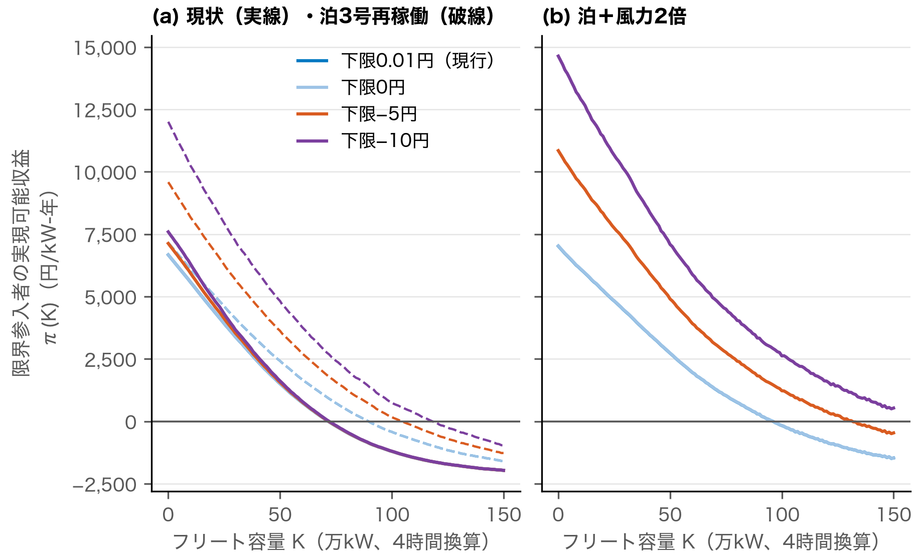
9.3〜9.6 負の価格の反実仮想（段差モデル）
負の価格の効果は下限張り付き時間とともに増す。現状では小さく、単独では参入を開かない
問い
下限を負の価格 −δ に置き換えると、π(K)・θ*・再エネ側の収入はどれだけ変わるか
データ
第7章の価格過程（仕様A・仕様A′）と気象・需要パス
現状・泊3号再稼働・泊＋風力2倍×δ=0・5・10円
再エネの発電実績と出力制御量（FY2023〜2026年6月）
手法
下限張り付き時間の価格だけを −δ に置く（式9.1）
増分貪欲ディスパッチで π(K)、実績整合ケースで校正
−δ は θ で伸縮させず、θ* を直接解く（式9.2）
移転＝下限時間の販売量×(0.01+δ)、抑制の価値＝抑制量×δ
図9.1 下限価格のシナリオ別の π(K)（段差モデル・仕様A）
結果
現状（モデルの下限張り付き年115時間）：−10円でも π(0) は14%増、θ* は2.99→2.88 にとどまる
−10円で、泊3号（762時間）は θ* が2.82→2.28（−19%）、泊＋風力2倍（1,537時間、仕様A′）で3.00→2.20（−27%、扱いにより19〜36%）
どの仕様・扱いでも θ*>1（最小1.79）。負の価格は資本費・容量収入と並ぶ第三の政策レバーで、単独では参入を開かない
FY2025 の再エネ側からの移転は−5円で19億円・−10円で38億円で、抑制の影の価格の価値（0.8〜1.6億円）の23倍
FIP プレミアムの停止規則や FIT 電源の扱いと一体の設計が要る。ローカル混雑による抑制はゾーン価格に映らない
第9章 下限価格と負の価格
39
Notes:
下限を負の価格に置き換えたら何が変わるかを計算した反実仮想です。第7章の価格モデルで価格が下限に張り付く時間だけ、価格を−5円や−10円に置く「段差モデル」を使いました。負の深さはデータから推定できないので外から与え、燃料価格に連動しないと考えて θ で伸縮させず、参入の損益分岐 θ* を直接解いています。結果は、現状ではモデルの下限張り付きが年115時間しかなく、−10円でも θ* は2.99から2.88に下がるだけです。実績価格の下限の時間（年約203時間）を使っても2.81です。泊3号機の再稼働、さらに風力2倍が加わって余剰が増えると効果は大きくなり、−10円で θ* は19〜27%下がりますが、どの場合も1を超えるので、負の価格だけでは参入は開きません。資本費の低下や容量収入の上振れと組み合わさって初めて効く、第三の政策レバーです。また負の価格は、下限の時間に発電していたすべての再エネに支払いを求めるため、FY2025 では移転額が抑制の価値の23倍になります。FIP や FIT の扱いと一体で設計する必要があります。

Slide 40
PART F
厳密性の確保 — 監査・訂正・指摘への対応・限界
問い：各分析はデータ・計量・シミュレーション・評価・ロジックの作法に則っているか。原稿の数値は再現できるか
方法：全分析（105単位）をチェックリストで点検し、再実行か独立の検算で再現を確認。指摘は反証の立場で検証
対応：確認した84件を追加・修正分析（analysis/41〜51）と本文の書き直しで直し、ゼミの指摘5点も本文に反映
答え：主な結論（風力が日内形状を広げる頑健な証拠はない／マーチャントの K*=0）は維持。数値と表現は現行の値に改めた
40
Notes:
ここからは F の区分で、分析の厳密性をどう確保したかをまとめます。本研究では、正式版の原稿を作る前に、すべての分析をもう一度点検しました。点検したのは、データの扱い、回帰などの計量の作法、シミュレーション、ファイナンスの評価、そして章をまたぐ論理のつながりの五つです。あわせて、スクリプトを再実行するか、別の方法で計算し直して、原稿の数値が再現できるかを確かめました。見つかった問題は、別の検証者が反証の立場で本当に問題かを確かめ、確認されたものだけを、追加・修正の分析か本文の書き直しで直しています。この区分では、監査の方法、主な訂正と現在の結論、10月5日のゼミで受けた5点の指摘への対応、残る前提と限界を順に示します。主な結論、つまり風力が日内の価格の形を広げる頑健な証拠はないこと、マーチャントの均衡容量がゼロであることは、点検の後も変わっていません。

Slide 41
監査の方法：全分析の点検と再現の確認
105単位をチェックリストで点検し、再実行で数値を再現。反証に耐えた84件の問題を直した
問い
本研究のすべての分析は作法に則っているか。原稿の数値はスクリプトと出力から再現できるか
主張は結果が裏付ける範囲に収まり、前段の結論を後段が正しく使っているか
データ
分析カタログ（各分析の原稿の場所・問い・データ・手法・結果・スクリプトと出力）と監査時点の原稿（v0.3）
解析スクリプト（analysis/）と出力（data/processed/・figures/hokkaido/）、一次資料（JEPX・需給実績・OCCTO・SII など）
手法
点検：5領域のチェックリストで105単位（94の分析＋研究課題から結論までの論理の11段）を一つずつ点検
  データ（出典・期間・標本・時刻・単位・欠測）／計量（仕様・識別・推論・多重検定・頑健性・効果の大きさ）
  シミュレーション（推定と検証の分離・範囲外の外挿・乱数と収束）／評価（定義・割引・単位・二重計上・MM と CAPM）／ロジック
再現：スクリプトを出力先だけ替えて再実行し既存の出力とバイト単位で照合するか、独立に実装して検算する
敵対的検証：指摘を別の検証者が反証の立場で確かめ、確認された問題だけを直す
追加・修正：8トラックで analysis/41〜51 を新設（38〜40 は更新）。各スクリプトを別の検証者が再実行して数値を再現
結果
105単位を点検し、指摘のうち84件を問題と確認（重大8・中程度51・軽微25）。42件は反証で退けた
重大8件：収益の基準の二重割引、価格モデルの風力への応答、有意でない係数の読み方、MOE の減衰、空間分散の増幅、負の価格の θ*（2件）、kW の勘定の欠落
再現の例：日次回帰は再実行で出力がバイト単位で一致し、独立の実装でも係数36本と EWC の標準誤差が一致。出どころを再現できない校正（空間分散）は作り直した
追加・修正分析も別の検証者の再実行で再現。主な結論（風力が日内形状を広げる頑健な証拠はない／マーチャントの K*=0）は維持
数値と表現は現行の値に改め（次頁）、残る前提と限界は10.5節・表10.1 にまとめた
厳密性の確保
41
Notes:
監査の手順を説明します。対象は105単位で、94の個別の分析と、研究課題から結論までの論理の段11を含みます。各単位を五つの領域のチェックリストで点検しました。データでは出典・期間・時刻・単位・欠測、計量では仕様・識別・推論・多重検定・効果の大きさ、シミュレーションでは推定と検証の分離や推定範囲外への外挿、評価では割引の一貫性や二重計上、ロジックでは主張が結果に見合うかと章の間の整合を見ます。再現は、スクリプトを出力先だけ替えて再実行して既存の出力と照合するか、独立に実装して計算し直す方法で確かめました。たとえば日次回帰は、再実行した出力がバイト単位で一致し、独立に実装した計算でも係数と、系列相関を考慮した EWC の標準誤差が一致しました。指摘は別の検証者が反証の立場で確かめ、84件を問題と確認し、42件は退けました。重大な8件は、均衡分析の収益の基準、価格モデルの風力への応答、有意でない係数の読み方などで、8つのトラックの追加・修正分析で直し、その再実行も別の検証者が行いました。

Slide 42
主な訂正と現行の結論
重大8件を含む主な訂正。K*=0 などの結論は維持し、数値と表現を現行の値に改めた
項目 | 訂正前（監査時点の原稿） | 直し方 | 現行の結論（正式版） | 原稿
収益の基準（重大） | 実績の実現率0.81をモデルの完全予見粗利に掛けた（二重の割引）。π(0)=4,944円、θ*=3.76、IRR −7.7% | 戦略c をモデル価格の上で直接動かし、K=0 で実績の8,427円に校正（実績整合ケース、λ=1.108） | π(0)=6,675円/kW-年、θ*=2.99、マーチャントの IRR −5.6%。K*=0 は不変 | 4.2.4・7.5・8.7
価格モデルの風力への応答（重大） | 仕様A で風力のシナリオを評価。不需要期の高風日の夕方の値下がりを実績の半分以下しか再現しない | μ を日次風力三分位に依存させた仕様A′（標本内で実績との差が有意でなくなる）を風力のシナリオの主に | 風力3倍で完全予見粗利 +1,001円だが、戦略c の粗利は −241円。実行可能な粗利は増えない | 7.2.2・7.3
風力と日内形状（重大） | 「風力はいかなる季節でも日内形状を広げない」（有意でないことを効果ゼロと読んだ） | EWC の95%区間の上限で効果の大きさを限り、暦月の春の正の点推定も開示 | 頑健な証拠はない。上限は季節平均 TB4h の約3〜5%（FY2023〜25 の夏は約11%、春は約7%） | 5.3.1
高分位の MOE（重大） | τ=0.9 の風力の MOE が直近で「減衰」（統制のない仕様の比較） | 固定効果で統制し、期間の組を替えて差を検定 | 減衰は撤回。統制すると FY2023〜25 の係数は全分位で負に有意で、高分位ほど負に大きい | 5.4
空間分散（重大） | 名目の増幅率を「上限」としたが、実現した日内分散比が校正値に届かない（上限 +7%） | 設備利用率のロジット空間で日次エネルギーを保って増幅し、日内分散比を校正値に合わせる | 中央の校正で完全予見粗利 +4.5%、上限で +19%。主因は風力に系統的な日内の位相がないこと | 5.6
負の価格の θ*（重大） | 完全予見粗利を θ に比例と置く閉形式で解き、「必要な価格水準をほぼ半分にする」 | 段差モデルで θ* を直接解く（下限の時間の −δ は θ で伸縮しない） | 泊＋風力2倍・−10円で3.00→2.20（27%減。扱いにより19〜36%）。単独では参入を開かない | 9.3・9.6
乖離の勘定（重大） | 成分を1kW あたりの APV・IRR で示すだけで、何kW が何に帰属するかがない | 254万kW を LTDA・補助・マーチャント・併設・不明に割り当てる容量の勘定 | 市場外収入で APV が正なのは LTDA 分（254万kW の22〜27%）。61〜70%は属性が不明 | 8.2
市場分断 | システムプライスとの比較を「本州」と呼び、表に代表値を直書き | 北本連系線（北海道と東北）と東西の分断を区別し、データから再計算 | FY2023〜25 の高値のうち北本連系線の分断は16.6%、75.7%は東西の分断 | 5.5
データ・集計 | K の格子（K=25 の行を30万kW で計算）、LTDA の北海道分57.7万kW、九州の需要欠測日を0として回帰 | 格子を修正、落札電源を一次資料で照合、九州の欠測の20日を除外（3,632日） | LTDA の北海道分は約67.4万kW。九州の風力・不需要期の TB4h の係数は +0.173 で有意でない | 3.3.2・5.3.3・7.4
重大は監査の重大度。θ*：K=0 で参入が開く価格水準係数（FY2023〜25=1、WACC 6%）。金額は円/kW-年。MOE＝メリットオーダー効果
厳密性の確保
42
Notes:
主な訂正を、訂正前、直し方、現在の結論の順に示します。最も大きいのは収益の基準です。以前は実績で測った実現率0.81をモデルの完全予見粗利に掛けていましたが、モデル価格はもともと日々の予測できない変動をあまり持たないので、割引を二重にかけていました。現在はモデル価格の上で戦略c を直接動かし、K=0 で実績に合わせる実績整合ケースを使います。これで限界参入者の収益 π(0) は6,675円、参入に必要な価格水準 θ* は2.99 になりましたが、K*=0 は変わりません。価格モデルは、風力のシナリオでは実績との差が有意でなくなるよう修正した仕様A′ を使い、風力を3倍にしても実行可能な粗利は増えないことを示しました。実証の表現では、有意でないことを効果ゼロと読まずに区間の上限で効果を限り、MOE の減衰は撤回しました。負の価格の θ* は直接解いて「ほぼ半分」を約3割に改め、乖離は kW の勘定で示すようにしました。

Slide 43
ゼミの指摘への対応（5点）
5点すべてを分析で確かめて本文に反映。泊の指摘のとおり、スプレッドはほとんど広がらない
指摘（2026年10月5日のゼミ） | 確かめた分析 | 結果（現行の結論） | 原稿
① 冬は太陽光・風力とも TB4h を縮める方向では（下限価格が効かない局面） | TB4h を上位・下位4時間の平均価格に分け、平行と比例を Fieller 型の95%集合で検定（年月固定効果などの仕様でも） | 風力は点推定で上位を下位より多く下げる（−0.59 対 −0.23）が、補正 p 値では平行と区別できない弱い結果。太陽光は同じ月の中では下位4時間だけを下げ（−0.33）、「冬に縮める」は支持されない | 5.3.2・表C.1
② 原子力が増えれば水準が下がりスプレッドは縮むはず。泊の再稼働で価値が上がるのはおかしい | 完全予見粗利の変化を往復損失の水準効果とスプレッドの変化に分解。九州の原子力の日次発電量で外部検証 | 指摘どおりスプレッドはほとんど広がらない。泊3号の増分+1,184円の約7割（+812円）は水準の低下で往復損失が安くなる効果で、夏はスプレッドが縮む（仕様A の TB4h は8.04→7.89円）。九州でも原子力がスプレッドを広げる証拠はない。K*=0 は不変 | 7.3・表C.30
③ 結果は価格モデルに起因しうる。モデルの曲線と感応度を示すべき | 供給曲線と純需要の分布、ベースロードの一律減への応答、下限の有無と下端の外挿の比較 | 推定範囲外の時間は現状0.2%、泊3号5.2%、泊2基相当29%。完全予見粗利はベースロード減約1,100MW で頂点の山型で、山を作るのは下限価格（外すと消える）。下限価格は裁定価値を削る。どの扱いでも K*=0 | 7.7・図7.4〜7.5
④ 大型再エネへの蓄電池の併設要件で、風力の変動が見えにくくなっているのでは | 北海道電力NW の出力変動緩和対策の技術要件を一次資料で確認し、要件のない九州の帯域分解と比較 | 連系点の出力は平滑化後の値を含み、6時間未満の帯域は過小でありうる。ただし九州でも6時間未満の分散シェアは北海道と同じ1.9%で、4時間尺度の評価への影響は小さい。限界として明記 | 3.6.4・10.5
⑤ その他の前提・捨象を一覧にし、結論への影響を示すべき | 主要な前提・捨象13項目について、外したときに主な結論が強まるか弱まるかを感応度で整理 | 多くは K*=0 を強めるか方向が一律でない。弱める側（容量収入の上振れ・補助・需給調整市場のレントなど）にも上限がある（次頁） | 10.5・表10.1
供給曲線の時間依存と気温の統制（CEMA 2024 でのコメント）も、表10.1 の「時間不変の供給曲線」と10.5節の限界に含めた
厳密性の確保
43
Notes:
10月5日のゼミで受けた指摘5点と、その対応です。第一の、冬は太陽光も風力もスプレッドを縮めるのではという指摘は、TB4h を上位4時間と下位4時間に分けて調べました。風力は点推定では山を谷より多く削りますが統計的には弱い結果で、太陽光は同じ月の中で見ると谷だけを下げるので、冬に縮めるとはいえません。第二の泊の指摘はそのとおりで、スプレッドはほとんど広がりません。完全予見粗利が少し増えるのは、価格水準が下がって、充放電の往復で失う電力のコストが安くなるためです。第三に、価格モデルの供給曲線と、ベースロードを減らしたときの応答を示し、山型を作っているのが下限価格であることを確かめました。第四の併設要件による平滑化は、九州との比較から4時間尺度への影響は小さいと判断し、限界として書きました。第五の前提の一覧は、次のスライドの表にまとめています。

Slide 44
前提・捨象と限界（表10.1 の要約）
多くの前提は外すと K*=0 を強めるか方向が一律でない。弱める側にも上限がある
前提・捨象 | 外したときの影響 | 根拠となる数値（表10.1）
部分均衡と時間不変の供給曲線 | 一律でない | 火力の退出は価値を上げ、揚水・連系線の運用拡大は下げる。覆すには θ*=2.99 に相当する価格水準の変化が要る
決定論の価格過程と静学のゼロレント | 強める（期待成長は弱める） | 不確実性を入れると参入閾値は静学の1.17〜1.59倍。年2%の期待成長を見込むと閾値の下限は2.50
実効容量収入1.25万円/kW-年を20年一定 | 弱める | 2030年度向けの1.75万円が続けば、FY2026上期以上の水準で IRR 1.5〜2.2%。容量価格の K 依存が打ち消す
既設・契約型の蓄電池がない K=0 で評価 | 強める | 接続済み20万kW の上では θ*=4.05
前日スポット・1日1サイクル・4時間 | 弱めるが K*=0 は不変 | 2サイクルで戦略c は+1.0%以下、時間前の上乗せは最大18.3%、duration の選び直しで θ* は約4%（極端な組合せでも最大6.6%）低下
実績整合ケース（λ一定）とフリートの情報 | 一律でない | θ* は λ の95%区間で2.78〜3.21。π=0 の容量は53〜72万kW で動くが、K*=0 は π(0) で決まるので影響しない
需給調整市場のゼロレント | 弱める | 初期の参入者の収入を過小に見る。ただしレントは参入とともに消える
価格過程の仕様と推定範囲より下の価格 | 弱めない | 仕様A′ でも風力の効果はなお上限側の可能性。下端の置き方は泊の効果の符号まで動かすが、どの扱いでも K*=0
負の価格の深さを外生に置く | 弱める側だが小さい | 効果は下限張り付き時間の置き方に依存。実績の下限張り付き時間を使っても θ*=2.81
60分値・平滑化された風力出力、空間分散を現状に固定 | 弱める | 高周波の成分と裁定価値を過小に見るが、4時間尺度への影響は小さい。集中立地の上限側では完全予見粗利 +19%
実物確率の下の WACC による割引 | 強める | 割引率を上げると閾値が上がる（8%で静学の損益分岐3.46）
影響の方向は、前提を外したとき主な結論（風力が日内形状を広げる頑健な証拠はない／マーチャントの K*=0）が強まるか弱まるか。詳細は表C.51
厳密性の確保
44
Notes:
考察の章の表10.1 を要約したものです。それぞれの前提を外したとき、主な結論が強まるのか弱まるのかを示しています。多くの前提は、外すと K*=0 をむしろ強めるか、方向が一律ではありません。たとえば不確実性を入れると、待つことの価値が加わって参入閾値は静学の1.17〜1.59倍に上がります。既設の蓄電池20万kW を入れると、参入に必要な価格水準は FY2023〜25 の4.05倍になります。逆に結論を弱める側に働くのは、価格水準の期待成長、容量収入の上振れ、需給調整市場の初期のレント、時間前市場での組み替えなどですが、レントは参入とともに消え、容量収入は容量価格が K に依存して下がるので、上限があります。このほか10.5節では、日次回帰の残差の強い系列相関、気温を統制していないこと、乖離の勘定で属性を特定できたのが kW の3〜4割にとどまることを限界として挙げています。

Slide 45
結論と含意
マーチャントの均衡容量はゼロ。接続済み・契約申込の254万kWのうち、市場外収入で説明できるのは2〜3割
K* = 0
θ* = 2.99
2〜3割
約1割
約21万円/kW
現行の資本費・価格構造の下での、マーチャントの均衡容量
K=0 で参入が開く価格水準。FY2023〜25 の約3.0倍（割引率6%）
254万kWのうち市場外収入（LTDA の落札分）で APV が正になる割合
LTDA のスワップ価値のうちリスクの移転。大半は需要家からの期待値の移転
属性不明分を埋めるのに要る計測外の価値（総額約3,200〜3,700億円）
主RQ への答え
北海道の市場構造と制度を所与とすると、マーチャントの系統用蓄電池の均衡容量はゼロ。duration の選び直し、価格水準の不確実性、割引率の選び方（実効容量収入1.25万円・モデルの水準）でも判定は変わらない
乖離のうち LTDA の落札分（22〜27%）は市場外収入で APV が正。補助・マーチャントと確認できた8〜13%は APV が負のまま参入し（資本コスト9%）、61〜70%は属性不明。残差は乖離の勘定表（表8.1）の kW と円で定義される
含意（11.3節）
投資実務: スポット裁定は収益スタックの一部で、参入に最も脆弱な源泉。価値の転換点を作る主因は蓄電池自身の競合なので、参入に伴う減衰を織り込んで評価する
ファイナンス: マーチャントには資産の資本コスト8〜9%が対応し、θ* は3.46〜3.71に上がる。LTDA の評価の中心はリスクの移転ではなく、公正な固定価格を上回る期待収入の差
政策: LTDA の固定収入の価値の77〜80%は容量拠出金を通じた需要家からの移転。負の価格は余剰の配分を価格発見に移すが現状の効果は小さく、FIP の停止規則と一体で設計する
結論
45
Notes:
このスライドは論文全体の結論をまとめたものです。主たる問いへの答えは、北海道でスポット裁定と容量収入だけで運営するマーチャントの系統用蓄電池は、現行の資本費と価格構造の下では均衡容量がゼロだということです。蓄電池が1基もない状態でも、採算に乗るには FY2023〜25 の約3.0倍の価格水準が要ります。一方、現実には接続済みと契約申込を合わせて254万kW の案件があり、このうち長期脱炭素電源オークション（LTDA）の落札分として市場外収入で説明できるのは2〜3割です。属性の分からない6〜7割がすべてマーチャントとして建設されるなら、需給調整市場の移行期のレントや見通しの違い、接続枠の価値といった計測していない成分が、1kWあたり約21万円を埋める必要があります。含意は三つです。投資家はスポット裁定の価値が参入とともに速く減ることを織り込み、マーチャントには契約型より高い資本コストを当てるべきです。LTDA の価値の大半はリスクの移転ではなく需要家からの期待値の移転です。負の価格は現状の余剰では効果が小さく、再エネ側の収入への影響と合わせて設計する必要があります。

Slide 46
今後の課題
ファイナンスの5課題と、データ・価格モデル・制度の8課題。多くは結論の幅を狭めるための検証
ファイナンスの分析（11.4節の第一〜第五）
① 先物の期間構造で価格水準の恒久成分を識別（Schwartz–Smith の本来の方法）→ 参入閾値と参入が開く確率の幅を狭める（第7章）
② 上場インフラファンド等の株価からアセットベータを推定 → 仮定で置いた資産の資本コストとリスクの価格を検証（第8章）
③ GARCH-X で日間の条件付き分散への再エネの効果を推定し、Kyritsis et al.（2017）と直接比較（第5章）
④ 保証金の引き上げ（工事費負担金の5%→10%）の前後の契約申込の変化で、接続枠のオプション価値を検証（第8章）
⑤ 価格条件付きの入札を含む戦略の検定と、ペナルティ付きの情報緩和で上界を締める → 残る18.3%のうち前日に取れる部分を測る（第6章）
データ・価格モデル・制度（第六〜第十三）
⑥ 気温を日次回帰の統制に加える
⑦ 価格過程の裾の再現、燃料価格指数による水準係数の校正、供給曲線の時間依存と推定範囲より下の価格の識別
⑧ 仕様A′ の風力への応答、実績整合ケースの校正係数、フリートの情報の仮定を、FY2026 以降のデータで期間外に検証
⑨ 火力の退出、連系線と揚水の運用、資本費の低下など、部分均衡の外の反応を取り込む
⑩ 容量市場の按分規則と需給調整市場のレントを実測し、補助・LTDA 案件を一次資料で照合して属性不明の61〜70%を狭める
⑪ 抑制のサイト別の分布と平滑化の範囲をとらえ、サイト別の出力データで洋上風力の集中の影響を検証
⑫ 同時市場への移行後の需給調整市場と、洋上風力の大量導入後の帯域構造を再検証
⑬ 負の価格の深さを補助制度から内生的に導くモデルで、2035年度の出力制御の見通しの下の均衡容量を計算し直す
結論
46
Notes:
論文の11.4節に挙げた今後の課題を、ファイナンスの分析と、データ・価格モデル・制度の二つに分けて示しています。ファイナンスの側で最も重要なのは、価格水準の恒久成分を先物の期間構造から識別することです。現在は恒久成分のボラティリティと期待成長がデータから識別できないので、参入閾値や参入が開く確率は幅をもって読むしかありません。資本コストも仮定で置いているので、上場インフラファンドなどの株価で検証する必要があります。価格条件付きの入札を含む戦略を検定し、上界をより厳しく締めれば、完全予見粗利と本源的方策の差の18.3%のうち、前日の入札で実際に取れる部分を測れます。データと制度の側では、FY2026 以降のデータによる期間外の検証と、属性の分からない61〜70%の案件を一次資料で照合して乖離の勘定を精緻にすることが中心です。洋上風力の大量導入や同時市場への移行は、本研究が前提とする市場構造そのものを変えるので、その後に改めて検証する必要があります。

Slide 47
用語集
本研究で繰り返し使う用語と記号。値は主分析（FY2023〜25、実績整合ケース）のもの
用語 | 意味 | 記号・主な値
マーチャント | 契約や補助金に頼らず市場収入だけで運営する蓄電池。均衡の判定ではスポット裁定と容量収入だけを見込む | 需給調整市場のレントは0
契約型 | LTDA や補助金などの契約で収入を固定する蓄電池 | 外生の容量 K_exo（主は0）
フリート | エリアの系統用蓄電池の全体。その総容量を K で表す（4時間の蓄電池に換算） | K（万kW）
限界参入者 | フリート容量 K の投入後の価格の上で、新たに参入を検討する価格テイカー。その収益が π(K) | π(K)（円/kW-年）
完全予見粗利 | 当日の実現価格を知って最安の4時間に充電し最高の4時間に放電した年間の裁定粗利（粗利が負の日は休止）。上界 | 0.96〜1.15万円/kW-年
実行可能戦略 | 先読みのない戦略。a は前日の実現価格、b は D−2 までの実績で予測した残余需要、c は過去28日・同じ曜日区分の平均価格カーブの順位で窓を選ぶ | 戦略 a・b・c
本源的方策 | 戦略 c のように、平均価格カーブ（気候値）に対して前日に充放電の窓を固定する方策 | 戦略 c
実現率（capture率） | 実行可能戦略の実現粗利 ÷ 完全予見粗利 | 戦略 c で81.7%
実績整合ケース | モデル価格の上の戦略 c の粗利を K=0・θ=1 で実績に合わせ、充電の従量負担を引いた収益の基準 | π(0)=6,675円/kW-年
仕様A・仕様A′ | 構造型の価格モデル。A は純需要の供給曲線＋季節×時刻のプレミアム、A′ はそれを風力の三分位にも依存させる | 校正係数 λ=1.108・1.0015
価格水準係数 θ | 下限価格より上の価格を同じ比率で伸縮させる乗法的な水準因子 | FY2023〜25 の平均＝1
損益分岐の水準係数 θ* | K=0 で限界参入者の NPV を0にする価格水準係数 | 2.99（割引率6%）
均衡容量 K* | 自由参入の下で限界参入者のレントが0になるフリート容量。K=0 でもレントが負なら0 | マーチャントは0
実効容量収入 | 容量市場の約定価格に調整係数を掛けた、蓄電池1kWあたりの容量収入 | κP_cap＝12,517円/kW-年
参入必要収益 | 資本費の等価年額に年々の固定費を加えた、参入に必要な年間収益 | 3.59万円/kW-年（r=6%）
下限価格・下限張り付き | JEPX スポットの約定価格の下限（0.01円/kWh）と、約定価格がそこに張り付いた時間・コマ | 0.01円/kWh
負の価格 | 下限価格を0.01円/kWh より低い水準に置き換える反実仮想の価格（段差モデル） | 深さ δ＝5・10円/kWh
TB4h | 日内で価格の高い4時間の平均と低い4時間の平均の差（日内の価格差の指標） | 円/kWh
出所）原稿の凡例「主な用語」、略語一覧、記号一覧。λ は仕様A で1.108、仕様A′ で1.0015。略語（LTDA・APV・CFaR など）は略語一覧を参照
結論
47
Notes:
本研究で繰り返し出てくる用語を一枚にまとめました。対象は、市場収入だけで運営するマーチャントの蓄電池で、LTDA や補助金で収入を固定する契約型と区別します。エリアの系統用蓄電池の全体をフリート、その総容量を K と書き、K の蓄電池が入った後の価格で新たに参入を考える事業者を限界参入者と呼びます。蓄電池の価値の上限が完全予見粗利で、前日に実際に実行できる戦略がその何割を取れるかが実現率（capture率）です。均衡の計算では、構造型の価格モデルの上で戦略 c を動かした粗利を実績に合わせて校正した実績整合ケースを収益の基準にします。価格水準係数 θ は FY2023〜25 を1とする倍率で、K=0 で参入が採算に乗る θ を θ* と書きます。下限価格は JEPX の約定価格の下限0.01円/kWh で、これに張り付いた時間を下限張り付きと呼びます。負の価格は、この下限を下げる反実仮想の価格です。

Slide 48
スクリプトと出力の対応
主要な分析ごとに、analysis/ のスクリプト番号と、図・CSV の出力ファイルを対応させる
章 | 分析 | analysis/ | 図（figures/hokkaido/） | 主な出力（data/processed/）
第3章 | 時間パネル・導入量の系列 | 01・11・12 | — | hokkaido_hourly_panel.csv、area_capacity_series.csv
第5章 | 価格カーブ・帯域分解 | 15・17・19・46 | price_curve_shapes_fy2023-25.png ほか | band_shares_cf_v3.csv、descriptive_stats_v3.csv
第5章 | 日次回帰と頑健な推論 | 24・37・44 | robust_inference_ci.png | vol_regression_results.csv、robust_inference_table62.csv
第5章 | 分位点回帰・市場分断 | 45・46 | quantile_moe_v3.png、gen_vs_price_shape_ci.png | quantile_moe_v3_coef.csv、market_split_v3_pooled.csv
第5章 | 空間分散の反実仮想 | 47 | spatial_dispersion_v3.png | spatial_dispersion_v3_table64.csv
第5章 | 主成分分解・先行研究の再現 | 34・44・25 | price_curve_pca_v3.png | price_curve_pca_loadings.csv、fo_replication_results.csv
第6章 | 完全予見粗利・脚・duration | 19・35・48 | annual_backtest_series.png、duration_legs.png | option_layers_by_fy.csv、legs_hokkaido_kyushu.csv
第6章 | 層分解・戦略の検定 | 35・36 | option_layers.png、strategy_capture_ci.png | strategy_tests.csv
第7章 | 価格モデル・π(K)・θ* | 13・26・41 | pi_k_curve_v3.png | price_level_theta.csv、pi_k_curve_v3.csv、theta_star_v3.csv
第7章 | 風力の増加・下限価格の機構 | 18・33 | kwind_sweep.png、baseload_shift_response.png | floor_mechanism_check.csv
第7章 | 実物オプションの参入閾値 | 38 | real_option_threshold.png | real_option_threshold.csv、real_option_entry_prob.csv
第7・8章 | 感応度・損益分岐面 | 42 | equilibrium_surface_v3.png、breakeven_frontier_v3.png | breakeven_frontier_v3.csv、kstar_table93_v3.csv
第8章 | 乖離の勘定・併設と抑制 | 49・50 | gap_ledger.png、btm_entry_threshold.png | gap_ledger_summary.csv、btm_local_value.csv
第8章 | IRR・APV・CFaR・ヘッジ | 39・40 | apv_decomposition.png、cfar_decomposition.png | irr_cost_of_capital.csv、cfar_multifactor.csv
第9章 | 負の価格の段差モデル・移転 | 43・50 | negative_price_pi_k_v3.png | negative_price_v3_table101.csv、negative_price_transfer_v2.csv
番号は analysis/ のスクリプトの先頭2桁（例 41＝41_equilibrium_v3.py）。実行の骨格: 01・11・12 → 13・26 → 36 → 41 → 38〜40・42・49・50 → 43（付録E の表E.2〜表E.5）
結論
48
Notes:
論文の数値と図を再現するためのスクリプトと出力の対応を、主要な分析ごとにまとめました。番号は analysis フォルダのスクリプトの先頭2桁です。土台は 01・11・12 で作る時間パネルと導入量の系列で、価格モデルは 13（基本仕様の仕様A）と 26（年度別の水準係数付き）が部品として他のスクリプトに読み込まれます。均衡の計算の中心は 41 で、36 が書き出す戦略の日次粗利を読み、π(K) の曲線を pi_k_curve_v3.csv に書き出します。このファイルを 38・39・40・49・50 が読み、42 の損益分岐面の出力を 43 が読むという順序です。図は figures/hokkaido、表のデータは data/processed にあります。v3 の付かない古い図（pi_k_curve.png、equilibrium_surface.png、negative_price_pi_k.png など）は、本論文では用いていません。全体の対応は付録E の表E.2〜表E.5 にあります。

